Slide 1
오비즈 서비스 개발
고객사용 웹 화면설계서
date | 2021-01-27
version | 0.2

Slide 2
Index
INDEX
Revision History
웹 페이지 IA
기능 별 상세 화면 정의
  홈페이지
  로그인
  리포트
  이벤트
  고객센터
공통 (Basic Rule)

Slide 3
Revision History
버전 | 날짜 | 변경내용 | 작성자 | 검토자 | 비고
0.1 | 2021-01-14 | - 최초 작성 | WizardLab | SK techx
0.2 | 2021-01-27 | 1. 수신거부 번호 업로드 기능 보완 (AS-IS) 필수 항목 (TO-BE) “타겟팅 수신자” 선택된 경우 필수 항목이 아니도록 변경 web_service_1.2 web_service_1.3.1 | WizardLab | SK techx | 1/20 방준성 매니저님의 요청으로 보완

Slide 4
웹 IA
web_home
홈페이지
web_home_1
BizChat
약관 및 정책
web_login
web_mypage
web_product
web_service
web_report
web_event
web_support
로그인
마이페이지
상품소개
서비스 관리
리포트
이벤트
고객센터
web_login_1
web_mypage_1
web_product_1
설문조사
web_event_1
web_support_1
회원가입
마이프로필
마케팅오비즈
마케팅오비즈
이벤트 상세정보
FAQ
web_login_1.1
web_mypage_1.1
web_product_1.1
web_service_1.1
web_report_1.1
web_support_2
회원가입
(가입인증)
마이프로필 수정
마케팅오비즈
상품소개서
프로젝트 관리
설문 통계
공지사항
web_login_1.1.1
web_mypage_1.2
web_service_1.2
web_report_1.1.1
web_service_1.2.1
회원가입
(약관동의)
회원탈퇴
설문 제작
설문 통계
(상세 리포트)
공지사항 상세정보
web_login_1.1.1.1
web_mypage_2
web_service_1.3
web_report_1.1.2
web_support_3
회원가입
(회원정보 입력)
권한 관리
설문 관리
설문 통계
(설문 이력 조회)
1:1 문의
web_login_1.1.1.1.1
web_mypage_3
web_service_1.3.1
web_report_1.1.3
web_support_4
회원가입
(완료)
서버 정보 관리
설문 수정
실패 내역 통계
다운로드
web_login_2
web_mypage_4
아이디 찾기
발신번호 관리
web_login_2.1
web_mypage_5
아이디 알림
나의 1:1 문의
web_login_3
web_mypage_5.1
비밀번호 찾기
1:1문의하기
web_login_3.1
web_mypage_5.2
Key
임시 비번 발급 알림
상세정보
로그인 필수
1 Depth
로그인 + 권한 필수
2 Depth
관리자 only
3 Depth
4 Depth
5 Depth
6 Depth

Slide 5
웹 IA
1Depth | 2Depth | 3Depth | 4Depth | 5Depth | 6Depth | 종합ID | 비고
홈페이지 |  |  |  |  |  | web_home
 | BizChat 약관 및 정책 |  |  |  |  | web_home_1
로그인 |  |  |  |  |  | admin_login
 | 회원가입 | 회원가입 (가입인증) |  |  |  | web_login_1.1
 |  |  | 회원가입 (약관동의) |  |  | web_login_1.1.1
 |  |  |  | 회원가입 (회원정보 입력) |  | web_login_1.1.1.1
 |  |  |  |  | 회원가입 (완료) | web_login_1.1.1.1.1
 | 아이디 찾기 |  |  |  |  | web_login_2
 |  | 아이디 알림 |  |  |  | web_login_2.1
 | 비밀번호 찾기 |  |  |  |  | web_login_3
 |  | 임시 비번 발급 알림 |  |  |  | web_login_3.1
마이페이지 |  |  |  |  |  | web_mypage | 비밀번호 입력 화면
 | 마이프로필 |  |  |  |  | web_mypage_1
 |  | 마이프로필 수정 |  |  |  | web_mypage_1.1
 |  | 회원탈퇴 |  |  |  | web_mypage_1.2
 | 권한 관리 |  |  |  |  | web_mypage_2 | Main ID만 접근 가능
 | 서버 정보 관리 |  |  |  |  | web_mypage_3 | Sub ID는 허가된 권한자만 가능
 | 발신번호 관리 |  |  |  |  | web_mypage_4 | Main ID만 접근 가능
 | 나의 1:1 문의 |  |  |  |  | web_mypage_5
 |  | 1:1 문의하기 |  |  |  | web_mypage_5.1
 |  | 상세정보 |  |  |  | web_mypage_5.2
상품소개 | 마케팅오비즈 |  |  |  |  | web_product_1 | 홈페이지 내 마케팅오비즈 부분
 |  | 마케팅오비즈 상품소개서 |  |  |  | web_product_1.1 | PDF 별도 Tab 호출
서비스 관리 | 설문조사 | 프로젝트 관리 |  |  |  | web_service_1.1 | Sub ID는 허가된 권한자만 가능
 |  | 설문 제작 |  |  |  | web_service_1.2 | Sub ID는 허가된 권한자만 가능
 |  | 설문 관리 |  |  |  | web_service_1.3 | Sub ID는 허가된 권한자만 가능
 |  |  | 설문 수정 |  |  | web_service_1.3.1 | Sub ID는 허가된 권한자만 가능
다음 페이지로 이어짐 ▼

Slide 6
웹 IA
1Depth | 2Depth | 3Depth | 4Depth | 5Depth | 6Depth | 종합ID | 비고
리포트 | 마케팅오비즈 | 설문 통계 |  |  |  | web_report_1.1 | Sub ID는 허가된 권한자만 가능
 |  |  | 설문 통계 (상세 리포트) |  |  | web_report_1.1.1 | Sub ID는 허가된 권한자만 가능
 |  |  | 설문 통계 (설문 이력 조회) |  |  | web_report_1.1.2 | Sub ID는 허가된 권한자만 가능
 |  |  | 실패 내역 통계 |  |  | web_report_1.1.3 | Sub ID는 허가된 권한자만 가능
이벤트 |  |  |  |  |  | web_event | Sub ID는 허가된 권한자만 가능
 | 이벤트 상세정보 |  |  |  |  | web_event_1 | Sub ID는 허가된 권한자만 가능
고객센터 | FAQ |  |  |  |  | web_support_1
 | 공지사항 |  |  |  |  | web_support_2
 |  | 공지사항 상세정보 |  |  |  | web_support_2.1
 | 1:1 문의 |  |  |  |  | web_support_3
 | 다운로드 |  |  |  |  | web_support_4 | Sub ID는 허가된 권한자만 가능
이전 페이지에서 이어짐 ▲

Slide 7
홈페이지
01
홈페이지
홈페이지
오비즈 약관 및 정책

Slide 8
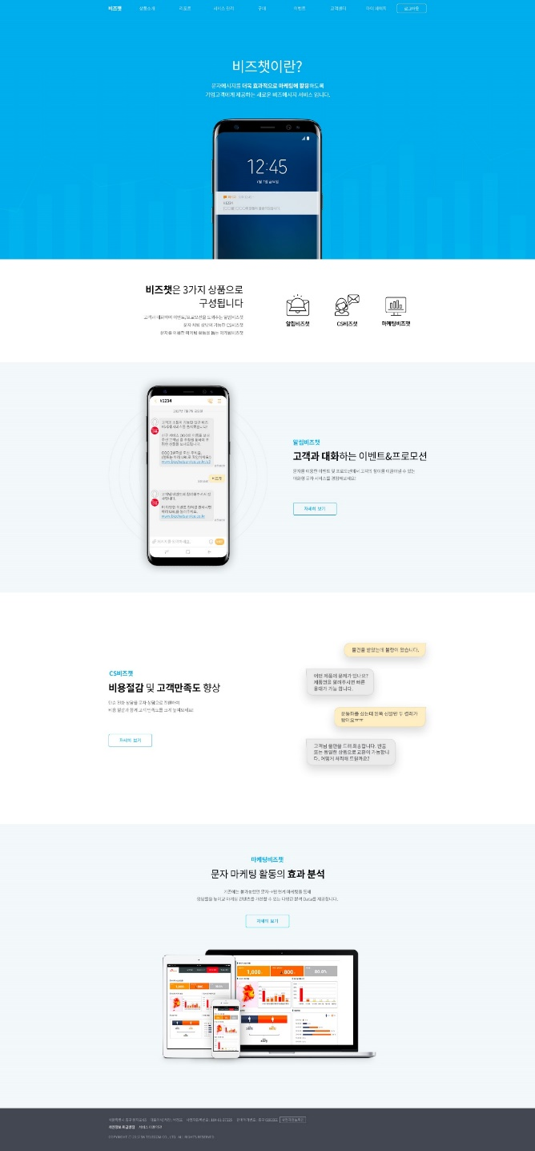
web_home
홈페이지 (레이아웃)
1
Header (메뉴)
2
Banner1
1 | 메뉴 공통 (Header)에 참조
2 | Banner 이미지/애니메이션 등 표시
3 | 링크 클릭 시 해당 상품소개서(알림오비즈/상담오비즈/메시지 인사이트) 새 탭에서 호출
4 | Footer 약관 및 정책 링크 제공 공통 (Footer)에 참조
Banner2
비노출
Banner3
3
링크
Banner4
링크
Banner5
링크
4
Footer

Slide 9
web_home
홈페이지 (Banner1) – 로그인 전
로그인 전
1
오비즈
2
상품소개
고객센터
3
로그인
1 | CI 클릭 시 홈페이지로 이동
2 | 메뉴 마우스가 영역으로 오면 드롭다운 메뉴가 아래로 호출 ([공통] 참조) 드룹다운 된 메뉴 항목을 클릭 로그인 전과 로그인 후 보여지는 메뉴가 다름 로그인 전 : 상품소개/고객센터만 보임 로그인 후 : 로그인 계정이 가진 권한에 따라서 메뉴 노출
3 | 로그인 클릭 시 로그인 화면으로 이동
4 | 상품 문구 상품 설명에 대한 Text
5 | 예시 애니메이션(gif 이미지)으로 표현 애니메이션 계속 반복
오비즈란?
문자메시지를 더욱 효과적으로 마케팅에 활용하도록
기업고객에게 제공하는 새로운 비즈메시지 서비스 입니다.
4
5

Slide 10
web_home
홈페이지 (Banner1) – 로그인 후 (Main ID)
로그인 후
1
오비즈
2
3
상품소개
서비스 관리
리포트
구매
이벤트
고객센터
마이페이지
로그아웃
1 | CI 클릭 시 홈페이지로 이동
2 | 메뉴 마우스가 영역으로 오면 드롭다운 메뉴가 아래로 호출 ([공통] 참조) 드룹다운 된 메뉴 항목을 클릭 로그인 전과 로그인 후 보여지는 메뉴가 다름 로그인 전 : 상품소개/고객센터만 보임 로그인 후 : 전 메뉴 노출
3 | 로그아웃 클릭 시 로그아웃 되며, 홈페이지로 이동
4 | 상품 문구 상품 설명에 대한 Text
5 | 예시 애니메이션(gif 이미지)으로 표현 애니메이션 계속 반복
오비즈란?
문자메시지를 더욱 효과적으로 마케팅에 활용하도록
기업고객에게 제공하는 새로운 비즈메시지 서비스 입니다.
4
5

Slide 11


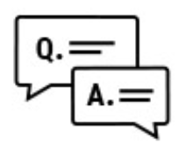
web_home
홈페이지 (Banner2)
화면 비노출
1 | 로고 각 상품의 로고 표시
오비즈는 3가지 상품으로
구성됩니다
문자 채팅 상담이 가능한 상담오비즈
문자를 이용한 마케팅 활용을 돕는 메시지 인사이트
양방향으로 고객에게 의견을 수집하는 마케팅오비즈
1
상담오비즈
메시지 인사이트
마케팅오비즈

Slide 12
web_home / web_product_1
홈페이지 (Banner3)
화면 비노출
1 | 예시 이미지로 예시 표기
2 | 자세히 보기 버튼 클릭 시 PDF 상품소개서 새탭에서 호출
1
알림오비즈
고객과 대화하는 이벤트&프로모션
문자를 이용한 이벤트 및 프로모션에서 고객의 참여를 이끌어낼 수 있는
대화형 문자 서비스를 경험해보세요!
2
자세히 보기

Slide 13
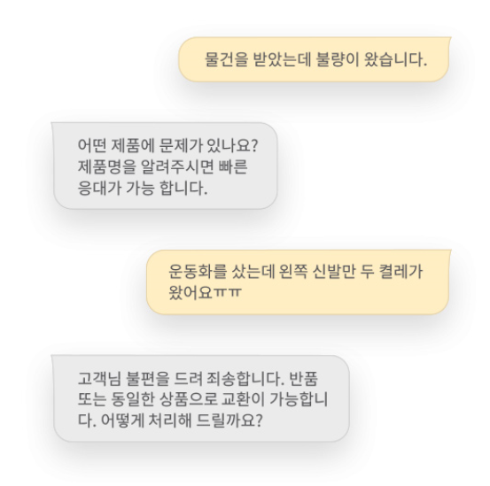
web_home / web_product_2
홈페이지 (Banner4)
화면 비노출
1 | 예시 이미지로 예시 표기
2 | 자세히 보기 버튼 클릭 시 PDF 상품소개서 새탭에서 호출
1
상담오비즈
비용절감 및 고객만족도 향상
단순 전화 상담을 문자 상담으로 전환하여
비용 절감과 함께 고객 만족도를 크게 높여보세요!
2
자세히 보기

Slide 14
web_home / web_product_3
홈페이지 (Banner5)
화면 비노출
1 | 예시 이미지로 예시 표기
2 | 자세히 보기 버튼 클릭 시 PDF 상품소개서 새탭에서 호출
1
메시지 인사이트
문자 마케팅 활동의 효과 분석
기존에는 불가능했던 문자 → 웹 연계 마케팅을 통해
응답률을 높이고 마케팅 콘텐츠를 개선할 수 있는 다양한 분석 Data를 제공합니다.
2
자세히 보기

Slide 15
web_home / web_product_3
홈페이지 (Banner6 및 Footer)
1 | 자세히 보기 버튼 클릭 시 PDF 상품소개서 새탭에서 호출
2 | 예시 이미지로 예시 표기
3 | Footer 개인정보처리방침/이용약관 페이지 이동 클릭 시 개인정보처리방침/이용약관 페이지로 이동 사업자정보확인 http://www.ftc.go.kr/info/bizinfo/communicationView.jsp?apv_perm_no=2004301010030201122&area1=&area2=&currpage=1&searchKey=01&searchVal=%BF%A1%BD%BA%C4%C9%C0%CC%C5%DA%B7%B9%C4%DE&stdate=&enddate= 로 연결
2
마케팅오비즈
문자로 묻고 답하는 설문문자
고객이 설문 문항을 문자로 읽고 답할 수 있는 모바일 설문조사로
비용 절감은 물론, 기존 설문 대비 높은 응답률을 기대할 수 있습니다.
1
자세히 보기
PDF 상춤소개서를 추후 추가할 예정입니다
3
서울특별시 중구 을지로 65 대표이사/사장 : 박정호 사업자등록번호 : 104-81-37225 판매허가번호 : 중구 02923호
개인정보 처리방침 서비스 이용약관
사업자정보확인
COPYRIGHT ⓒ 2017 SK TELECOM.CO., LTD. ALL RIGHTS RESERVED.

Slide 16
BizChat 약관 및 정책 (서비스 이용약관)
web_home_1-0
오비즈
상품소개
고객센터
로그인
오비즈 약관 및 정책
1 | 서비스 이용약관 내용 TBD
2 | 약관 시행 날짜
서비스 이용약관
개인정보 처리방침
서비스 이용약관
1
이 약관은 2017년 4월 28일부터 시행합니다.
2
- Footer -

Slide 17
BizChat 약관 및 정책 (개인정보 처리방침)
web_home_1-1
오비즈
상품소개
고객센터
로그인
오비즈 약관 및 정책
1 | 개인정보 처리방침 버전 (드롭박스 선택창) Default: 현재 포맷: (현재) v0.0 (이전) v0.0 (시작일~완료일) 최신순으로 정렬
2 | 개인정보 처리방침 내용 (1) ‘개인정보 처리방침 버전’에 선택된 버전의 개인정보 처리방침 내용 노출
3 | 약관 시행 날짜
서비스 이용약관
개인정보 처리방침
개인정보 처리방침
1
v1.0 (2017.12.25~2017.02.14)
2
이 약관은 2017년 4월 28일부터 시행합니다.
3
- Footer -

Slide 18
로그인
02
로그인
로그인
회원가입
마이페이지
  마이프로필
  권한 관리
  서버관리
  나의1:1문의

Slide 19
로그인
web_login
오비즈
상품소개
고객센터
로그인
로그인
1 | 아이디 입력 (필수) 입력 제한: 12자 (초과 입력 불가)
2 | 비밀번호 입력 (필수) 입력 제한: 20자 (초과 입력 불가)
3 | 로그인 버튼 아이디/비밀번호 입력 > 로그인 클릭 > 홈페이지로 이동 or 경고팝업 호출 * 경고팝업 경우 3a. 아이디/비밀번호 틀렸을 경우 팝업, 3a-1. 같은 아이디 5회 틀렸을 경우 팝업, 아이디 잠금 3a-2. 휴면계정의 비밀번호 틀렸을 경우 팝업 3b. 사용자 계정 상태에 따른 알림 팝업 3b-1. 상태: 사용차단 3b-2. 상태: 중지 (Main ID) 3b-3. 상태: 중지 (Sub ID) 3b-4. 상태: 가입요청 중 (Main ID) 3b-5. 상태: 가입요청 중 (Sub ID) 3b-6. 상태: 가입거절 3b-7: 상태: 휴면전환 (Main ID/Sub ID) 3b-8 관리자 상태: 휴면전환 미해제 3b-9 관리자 상태: 휴면전환 해제 ※ 휴면계정 관련 정보는 Basic Rule (휴면 계정 Flow Chart)에 참조 3c. 3개월 주기로 비밀번호 변경 팝업 취소를 클릭 시 로그인 불가 (비밀번호 변경 팝업 노출 케이스 참조)
4 | 아이디 기억하기 클릭 후 로 표시 재 접속 시 아이디 입력창에 저장된 아이디 출력
5 | <Caps Lock> 경고 label <Caps Lock>키가 켜진 후 입력 시 label 노출
6 | 아이디 찾기 / 비밀번호 찾기 / 회원가입 클릭 시 해당 페이지로 이동
1
아이디
2
비밀번호
3
로그인
아이디 저장
5
4
<Caps Lock>이 켜져 있습니다
6
아이디 찾기
비밀번호 찾기
회원가입
회원가입 반려된 계정(Main/Sub ID)은 로그인 가능
  로그인 후 마이 페이지>마이프로필만 보기 가능
  ※ 중복 로그인 : 허용
  ※ 회원탈퇴 계정의 요청/승인 상태별 로그인 정책
  요청 상태 : 정상 로그인
  승인 완료 : 로그인 불가
- Footer -

Slide 20
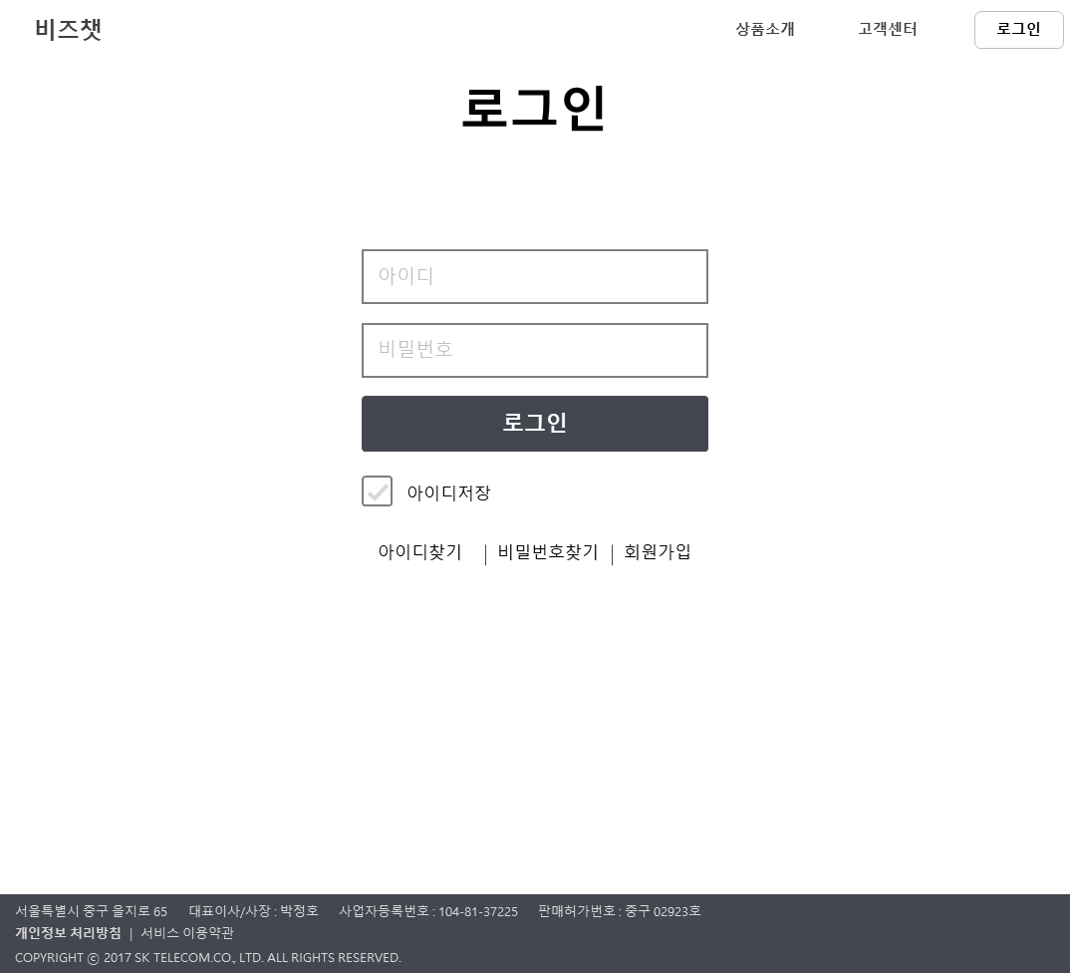

로그인 (에러 팝업 노출 케이스)
로그인
선택 시 에러 팝업 노출 케이스
3a
아이디/비밀번호 틀렸을 경우 팝업
3a-1
같은 아이디 5회 틀렸을 경우 팝업, 아이디 잠금 (Main ID)
3a-2
휴면계정의 비밀번호 틀렸을 경우 팝업
로그인 실패
로그인 실패
비밀번호 5회 실패로 비밀번호 재설정 후 사용이 가능합니다.
관리자에게 문의하시기 바랍니다.
연락처: 홈페이지 1:1 문의
로그인 실패
아이디 또는 비밀번호가 올바르지 않습니다.
(1회 실패, 동일 아이디 5회 이상 실패 시 비밀번호 재 설정이 필요합니다.)
아이디 또는 비밀번호가 올바르지 않습니다.
확인
확인
확인
- <확인> 클릭 시 알림창 종료
- <확인> 클릭 시 알림창 종료
- <확인> 클릭 시 알림창 종료
3a-1
같은 아이디 5회 틀렸을 경우 팝업, 아이디 잠금 (Sub ID)
로그인 실패
비밀번호 5회 실패로 비밀번호 재설정 후 사용이 가능합니다.
관리자에게 문의하시기 바랍니다.
확인
- <확인> 클릭 시 알림창 종료

Slide 21
로그인 (에러 팝업 노출 케이스)
로그인
선택 시 에러 팝업 노출 케이스
3b
사용자 계정 상태에 따른 알림 팝업
3b-1
상태: 사용차단
3b-2
상태: 중지 (Main ID)
3b-3
상태: 중지 (Sub ID)
로그인 실패
로그인 실패
차단 된 아이디입니다.
관리자에게 문의하시기 바랍니다.
연락처: 홈페이지 1:1 문의
중지된 아이디입니다.
관리자에게 문의하시기 바랍니다.
연락처: 홈페이지 1:1 문의
로그인 실패
중지된 아이디입니다.
관리자에게 문의하시기 바랍니다.
확인
확인
확인
<확인> 클릭 시 알림창 종료
Sub ID인 경우 “차단 된 아이디입니다. 관리자에게 문의하시기 바랍니다.” 팝업 노출
- <확인> 클릭 시 알림창 종료
3b-4
상태: 가입요청 중 (Main ID)
3b-5
상태: 가입요청 중 (Sub ID)
3b-6
상태: 가입거절
로그인 실패
로그인 실패
가입요청 중인 아이디입니다.
관리자에게 문의하시기 바랍니다.
연락처: 홈페이지 1:1 문의
가입요청 중인 아이디입니다.
관리자에게 문의하시기 바랍니다.
로그인 실패
가입거절 중인 아이디입니다.
관리자에게 문의하시기 바랍니다.
연락처: 홈페이지 1:1 문의
확인
확인
확인
- <확인> 클릭 시 알림창 종료
- <확인> 클릭 시 알림창 종료
- <확인> 클릭 시 알림창 종료

Slide 22
로그인 (에러 팝업 노출 케이스)
로그인
선택 시 에러 팝업 노출 케이스
3b
사용자 계정 상태에 따른 알림 팝업
3b-7
상태: 휴면전환 (Main ID/Sub ID)
3b-8
관리자 상태: 휴면전환 미해제
3b-9
관리자 상태: 휴면전환 해제
휴면회원 안내
휴면회원 안내
회원님의 관리자 계정이 1년간 서비스 미이용으로 관련 법령에 따라 0000년 00월 00일부로 회원님의 계정이 휴면회원으로 전환되어 문자 발송 등의 서비스를 이용하실 수 없습니다.
원활한 서비스 이용을 위해 관리자 계정의 담당자에게 요청하여 휴면회원 해제 후 이용하시기 바랍니다.
회원님은 1년간 서비스 미이용으로 관련 법령에 따라 0000년 00월 00일부터 휴면회원으로 전환되어 개인정보 및 서비스 이용정보가 안전하게 분리 보관되었습니다.
휴면회원 해제 및 서비스 이용을 위해 로그인 하시겠습니까?
휴면회원 안내
회원님의 관리자 계정이 1년간 서비스 미이용으로 관련 법령에 따라 0000년 00월 00일부로 휴면회원으로 자동 전환되었으며, 개인정보 및 서비스 이용정보가 안전하게 분리 보관되었습니다.
휴면회원 해제 및 서비스 이용을 위해 로그인 하시겠습니까?
취소
확인
확인
취소
확인
휴면전환된 Main ID/Sub ID 로그인 시 팝업 노출
<확인> 클릭 시 알림창 종료, 휴면전환 상태 해제, 휴면전환 직전 계정 상태에 따른 알림 팝업 노출
<취소> 클릭 시 알림창 종료, 휴면전환 상태 유지, 로그인[web_login]화면에 유지
Main ID 휴면전환된 경우 Sub ID 로그인 시 팝업 노출
<확인> 클릭 시 알림창 종료, 휴면전환 상태 유지, 로그인[web_login]화면에 유지
Main ID 휴면전환 해제된 경우 Sub ID 로그인 시 팝업 노출
<확인> 클릭 시 알림창 종료, 휴면전환 상태 해제, 휴면전환 직전 계정 상태에 따른 알림 팝업 노출
<취소> 클릭 시 알림창 종료, 휴면전환 상태 유지, 로그인[web_login]화면에 유지

Slide 23
로그인 (비밀번호 변경 팝업 노출 케이스)
로그인
선택 시 비밀번호 변경 팝업 노출 케이스
3c
3개월 주기로 비밀번호 변경 팝업
정확히 ID 및 비밀번호를 입력하고 로그인 버튼 클릭 시 팝업
3c-1
3개월 만료 1주일 전 팝업
3c-3
새로운 비밀번호로 변경 파업
3c-4
경고 label 호출
비밀번호 변경
기존 비밀번호를 입력한 후 새로운 비밀번호를
입력해 주세요.
비밀번호 변경
계정 비밀번호 변경
기존 비밀번호를 입력한 후 새로운 비밀번호를
입력해 주세요.
개인정보 보호를 위해서 3개월마다 비밀번호 변경이
필요합니다.
비밀번호를 변경하신 후 서비스 이용이 가능합니다.
(남은 일수: 7일)
기존 비밀번호
**********
새로운 비밀번호
기존 비밀번호가 틀렸습니다
※ 9자리 이상 20자리 이하 영문 대소문자, 숫자,
특수문자를 3종류 이상 조합하여 사용해 주세요.
**********
※ 9자리 이상 20자리 이하 영문 대소문자, 숫자,
특수문자를 3종류 이상 조합하여 사용해 주세요.
취소
변경
새로운 비밀번호 재입력
새로운 비밀번호 재입력
취소
변경
새로운 비밀번호가 일치하지 않습니다
취소
변경
남은 일 수 표시
변경하지 않으면 만료일까지 매일 팝업
<취소> 클릭 시 로그인 가능 (홈페이지로 이동)
<변경> 클릭 시 (3c-3)새로운 비밀번호로 변경 파업
3개월마다 변경 필수
3개월 만료 1주일 이전 <취소> 클릭 시
: 로그인 가능 (홈페이지 이동)
3개월 만료 후 <취소> 클릭 시 : 로그인 불가
기존 비밀번호가 틀린 경우 표시
“새로운 비밀번호”와 “새로운 비밀번호 확인”이 통일하지 않는 경우 표시
입력된 새로운 비밀번호가 규직관 맞지 않은 경우 노출:
9~20자의 영문 대소문자, 숫자와 특수문자를 조합해 주세요.
아이디와 비밀번호는 동일 할 수 없습니다.
연속적인 문자/숫자는 사용할 수 없습니다.
이전 비밀번호와 다르게 입력해 주세요.
※ label 문구 노출 시 “※ 9자리 이상 20자리 이하 영문 대소문자, 숫자, 특수문자를 3종류 이상 조합하여 사용해 주세요.” 안내 문구 숨김
3c-5
경고 label 호출
3c-2
3개월 만료 시 팝업
비밀번호 변경
기존 비밀번호를 입력한 후 새로운 비밀번호를
입력해 주세요.
계정 비밀번호 변경
개인정보 보호를 위해서 3개월마다 비밀번호 변경이
필요합니다.
비밀번호를 변경하신 후 서비스 이용이 가능합니다.
***
비밀번호는 최소 9자리 이상 입력해 주세요.
***
비밀번호는 최소 9자리 이상 입력해 주세요.
***
변경
비밀번호는 최소 9자리 이상 입력해 주세요.
취소
변경
입력된 비밀번호는 9자리 이하 시 실시간으로 에러 label표시
“비밀번호는 최소 9자리 이상 입력하세요”
- <변경> 클릭 시 (3c-3)새로운 비밀번호로 변경 파업

Slide 24

로그인 (임시비밀번호 로그인 케이스)
임시 비밀번호로 로그인 케이스
비밀번호 변경
새로운 비밀번호를 입력해 주세요.
비밀번호가 변경 되었습니다.
새로운 비밀번호
※ 9자리 이상 20자리 이하 영문 대소문자, 숫자,
특수문자를 3종류 이상 조합하여 사용해 주세요.
새로운 비밀번호 재입력
확인
취소
변경
- 아이디 및 임시 비밀번호를 입력 후 <로그인> 클릭
새로운 비밀번호를 두 번 입력 후 <확인> 클릭
비밀번호 잘못 입력 등 에러 생길 때 “비밀번호 변경 팝업 노출 케이스”의 에러 팝업 및 label 참조
- <확인> 클릭 시 홈페이지로 이동

Slide 25
web_login_1.1
로그인 > 회원가입 (가입인증)
오비즈
상품소개
고객센터
로그인
회원가입
1 | 가입확인 (필수) 사업자등록번호를 입력하고 가입 확인 버튼을 클릭 후 안내 팝업 or label 호출: 1a. 사업자등록번호가 등록되지 않은 경우 1b. 사업자등록번호가 등록된 경우 1c. 관리자 계정이 승인 중인 경우 1d. 사업자등록번호를 입력하지 않는 경우 or 가입 확인하지 않은 경우 label호출 1e. 잘못된 사업자등록번호를 입력한 경우 label호출
2 | 취소 버튼 클릭 시 (2a) 확인 팝업 출력
3 | 다음 단계 버튼 클릭 시 약관동의 화면으로 이동 or 경고 label 호출: 3a. 사업자등록번호를 입력하지 않는 경우 or 가입 확인하지 않은 경우 호출
1
2
3
4
가입인증
약관동의
회원정보 입력
완료
가입 여부 확인을 위하여, 사업자등록번호를 입력해 주세요.
000
-
00
-
00000
1
가입 확인
2
취소
3
다음 단계
입력창
- 입력창 클릭 시 좌측에 마우스 커서 적용
- Footer -

Slide 26

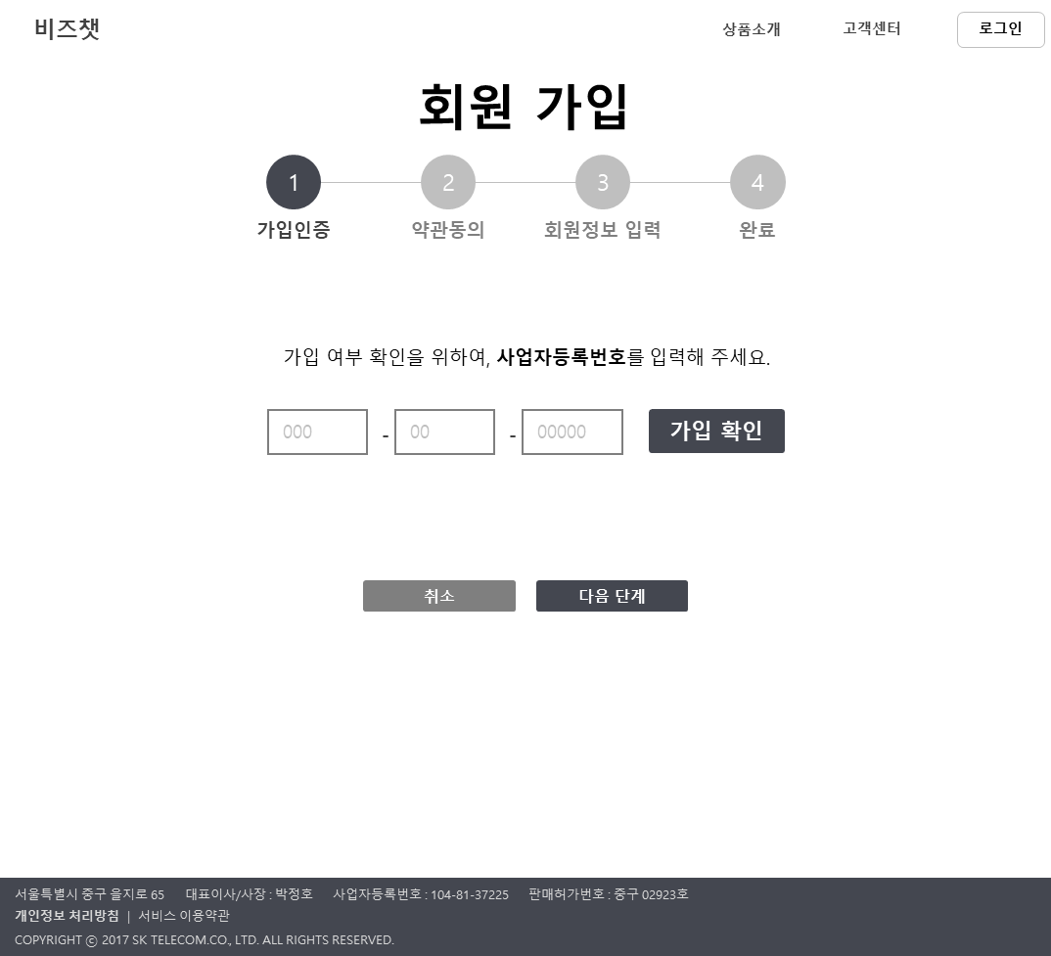

로그인 > 회원가입 (가입인증) 팝업 노출 케이스
선택 시 팝업 노출 케이스
1a
사업자등록번호가 등록되지 않은 경우 팝업
1b
사업자등록번호가 등록된 경우 팝업
1c
관리자 계정이 승인 중인 경우 팝업
가입되지 않은 사업자등록번호입니다.
가입을 진행해 주세요.
이미 가입된 사업자등록번호입니다.
운영자를 등록하시려면 다음 단계를 진행해 주세요.
현재 승인대기 중인 사업자등록번호입니다.
승인완료 후 회원가입을 진행해 주세요.
확인
확인
확인
- <확인> 클릭 시 알림창 종료
- <확인> 클릭 시 알림창 종료
- <확인> 클릭 시 알림창 종료

Slide 27
로그인 > 회원가입 (가입인증) 가입확인 label 노출 케이스
가입 확인
선택 시 label 노출 케이스
1d
사업자등록번호를 입력하지 않는 경우 or 가입 확인하지 않은 경우 label호출
1e
잘못된 사업자등록번호를 입력한 경우 label호출
사업자등록번호를 입력하여 가입 여부를 확인해 주세요.
유효하지 않은 사업자등록번호 형식입니다.

Slide 28
로그인 > 회원가입 (취소) 팝업 노출 케이스
취소
선택 시 팝업 노출 케이스
2a
취소 버튼 클릭 시
확인
첫 화면으로 이동합니다.
취소하시겠습니까?
취소
확인
- <확인> 클릭 시 로그인화면 이동
- <취소> 클릭 시 팝업 종료 후 현재 화면 유지

Slide 29
로그인 > 회원가입 (가입인증) label 노출 케이스
다음 단계
선택 시 label 노출 케이스
3a
사업자등록번호를 입력하지 않는 경우 or 가입 확인하지 않은 경우 label호출
사업자등록번호를 입력하여 가입 여부를 확인해 주세요.

Slide 30
web_login_1.1.1
로그인 > 회원가입 (약관동의)
오비즈
상품소개
고객센터
로그인
회원가입
1 | 이용약관 체크 체크 활성화/비활성화 가능
2 | 개인정보 수집/이용 체크 체크 활성화/비활성화 가능
3 | 동의안함 버튼 클릭 시 (3a) 확인 팝업 출력
4 | 동의함 버튼 1번/2번 모두 체크가 되어 있어야 함 클릭 시 회원정보 입력 화면으로 이동 or 경고 팝업 호출: 4a. 약관에 체크가 되어 있지 않을 경우 경고 팝업: 이용약관만 체크하지 않는 경우: “이용약관을 확인해 주세요.” 개인정보 수집/이용만 체크하지 않는 경우: “개인정보 수집/이용을 확인해 주세요.” 약관 둘 다 체크하지 않는 경우: “이용약관 및 개인정보 수집/이용을 확인해 주세요.”
✓
2
3
4
가입인증
약관동의
회원정보 입력
완료
[필수] 이용약관
[필수] 개인정보 수집/이용
1
동의 합니다.
2
동의 합니다.
※ 현재 페이지를 브라우저 히스토리로 이동 또는 접근 시에
시스템 팝업 노출
- 안내문구 : 유효시간이 초과되었거나 잘못된 접근입니다.
3
4
동의안함
동의함
- Footer -

Slide 31
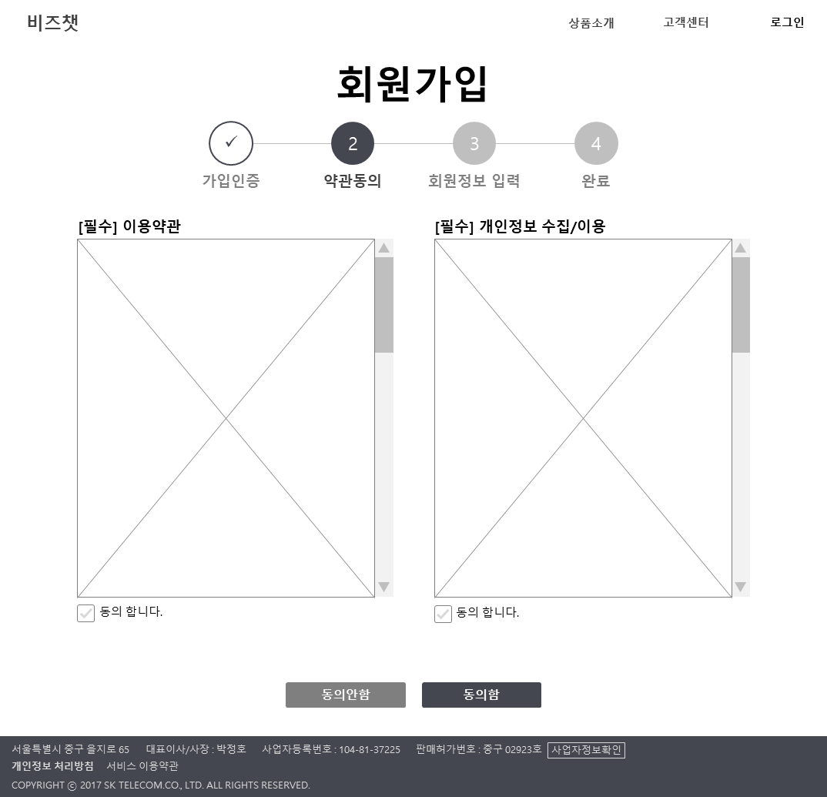
로그인 > 회원가입 (동의안함) 팝업 노출 케이스
동의안함
선택 시 팝업 노출 케이스
3a
이용약관만 체크하지 않는 경우 팝업
확인
첫 화면으로 이동합니다.
취소하시겠습니까?
취소
확인
- <확인> 클릭 시 로그인화면 이동
- <취소> 클릭 시 팝업 종료 후 현재 화면 유지

Slide 32

로그인 > 회원가입 (동의함) 팝업 노출 케이스
동의함
선택 시 팝업 노출 케이스
4a-1
‘이용약관’만 체크하지 않는 경우 팝업
4a-2
‘개인정보 수집/이용’만 체크하지 않는 경우 팝업
4a-3
약관 둘 다 체크하지 않는 경우 팝업
이용약관을 확인해 주세요.
개인정보 수집/이용을 확인해 주세요.
이용약관 및 개인정보 수집/이용을 확인해 주세요.
확인
확인
확인
- <확인> 클릭 시 알림창 종료
- <확인> 클릭 시 알림창 종료
- <확인> 클릭 시 알림창 종료

Slide 33
web_login_1.1.1.1-0
로그인 > 회원가입 (회원정보 입력) -관리자
Main ID (관리자)의 경우
오비즈
상품소개
고객센터
로그인
회원가입
1 | 아이디 (필수) 아이디는 5~12자의 영문 소문자, 숫자와 특수문자(_) 로 구성 가능 중복확인 필수 아이디 규칙에 맞지 않은 경우 경고 or 사용중인 아이디인 경우 경고 팝업 호출 (공통 Basic Rule에 참조) 입력 제한: 12자 (초과 입력 불가)
2 | 비밀번호 및 비밀번호 확인 (필수) 비밀번호 기준에 맞지 않을 경우 경고 label 호출: 비밀번호가 일치하지 않습니다. 9~20자의 영문 대소문자, 숫자와 특수문자를 조합해 주세요. 아이디와 비밀번호는 동일 할 수 없습니다. 연속적인 문자/숫자는 사용할 수 없습니다. 입력 제한: 20자 (초과 입력 불가)
3 | 가입자의 이름, 부서명, 이메일, 휴대폰번호 및 전화번호 입력 (필수) 이메일 인 경우 중복 확인 필수 이름, 부서명 입력 제한: 20자 이메일 입력 제한: 50자 (초과 입력 불가) 휴대폰번호 및 전화 번호 입력 제한: (4자) – (4자) – (4자)
4 | 회사명 (필수) 사업자등록증에 기재되어 있는 상호명 입력 회사명 입력 제한: 50자 (초과 입력 불가) 사업자등록번호 가입인증 계단에 입력된 사업자등록번호를 자동으로 표시, 수정 불가 법인등록번호 및 대표자 (필수) 법인인감에 기재되어 있는 등록 번호 및 대표자 이름 입력 범인등록번호 입력 제한: (6자) – (7자) 대표자 입력 제한: 20자 (초과 입력 불가) 업태, 업종 및 주소 입력 제한: 100자 (초과 입력 불가)
5 | 사업자등록증 첨부 (필수) 첨부 규칙은 공통 Basic Rule에 참조
6 | 딜러사 (필수) 중계사 / 딜러사 회사명( 텍스트 입력)
7 | 취소 버튼 클릭 시 (7a) 확인 팝업 출력
8 | 저장 버튼 모든 필수 항목이 입력된 후에 활성화 클릭 시 확인 팝업 (공통 Basic Rule에 참조)
✓
✓
1
2
3
4
가입인증
약관동의
회원정보 입력
완료
회원 정보 (관리자)
*
표시는 필수 입력 항목입니다.
1
*
아이디
5~12자의 영문 소문자, 숫자와 특수문자(_)
중복확인
5~12자의 영문 소문자, 숫자와 특수문자(_)
*
비밀번호
9~20자의 영문 대소문자, 숫자와 특수문자
※ 미입력 시 : 아이디를 입력해 주세요.
※ 중복확인 안했을 시 : 아이디를 입력하여 중복확인해 주세요.
2
*
비밀번호 확인
아이디와 비밀번호는 동일 할 수 없습니다.
비밀번호 재입력
비밀번호가 일치하지 않습니다.
3
*
이름
이름 입력
이름을 입력해 주세요.
*
부서명
부서명 입력
부서명을 입력해 주세요.
*
이메일
이메일 입력
중복확인
※ 미입력 시 : 이메일을 입력해 주세요.
※ 중복확인 안했을 시 : 이메일을 입력하여 중복확인해 주세요.
*
휴대폰번호
-
-
본인인증
휴대폰번호를 입력해 주세요.
*
전화번호
-
-
전화번호를 입력해 주세요.
회사 정보
*
표시는 필수 입력 항목입니다.
4
*
회사명
사업자등록증에 기재되어 있는 회사명 입력
회사명을 입력해 주세요.
사업자등록번호
000-00-00000
*
법인등록번호
-
법인등록번호를 입력해 주세요.
*
대표자
대표자 이름 입력
대표자 이름을 입력해 주세요.
*
업태
업태 입력
업태를 입력해 주세요.
*
업종
업종 입력
업종을 입력해 주세요.
*
주소
주소 입력
주소를 입력해 주세요.
5
*
사업자등록증
파일 선택
선택된 파일 없음
사업자등록증을 첨부해 주세요
6
*
딜러사
회사명 입력
딜러사를 입력해 주세요.
※ 첨부파일은 jpg, gif, bmp, png, pdf 형식만 업로드가 가능합니다.
취소
저장
7
8
※ 오류 생길 경우 경고 label 실시간으로 노출
※ 현재 페이지를 브라우저 히스토리로 이동 또는 접근 시에
시스템 팝업 노출
- 안내문구 : 유효시간이 초과되었거나 잘못된 접근입니다.
- Footer -

Slide 34
web_login_1.1.1.1-1
로그인 > 회원가입 (회원정보 입력) -운영자
Sub ID(운영자)의 경우
오비즈
상품소개
고객센터
로그인
회원가입
1 | 아이디 (필수) 아이디는 5~12자의 영문 소문자, 숫자와 특수문자(_) 로 구성 가능 계정 설정 시 단순한 admin, administrator, manager, guest, test, scott, tomcat root, user, operator, anonymous 등 쉽게 유추 가능한 계정명 사용 금지 중복확인 필수 아이디 규칙에 맞지 않은 경우 경고 or 사용중인 아이디인 경우 경고 팝업 호출 (공통 Basic Rule에 참조) 입력 제한: 12자 (초과 입력 불가)
2 | 비밀번호 및 비밀번호 확인 (필수) 비밀번호 기준에 맞지 않을 경우 경고 label 호출: 비밀번호가 일치하지 않습니다. 9~20자의 영문 대소문자, 숫자와 특수문자를 조합해 주세요. 아이디와 비밀번호는 동일 할 수 없습니다. 연속적인 문자/숫자는 사용할 수 없습니다. 입력 제한: 20자 (초과 입력 불가)
3 | 가입자의 이름, 부서명, 이메일, 휴대폰번호 및 전화번호 입력 (필수) 이메일 인 경우 중복 확인 필수 이름, 부서명 입력 제한: 20자 (초과 입력 불가) 이메일 입력 제한: 50자 (초과 입력 불가)
4 | 회사명 및 사업자등록번호 등록된 상호명을 자동으로 표시 가입인증 계단에 입력된 사업자등록번호를 자동으로 표시
5 | 딜러사 중계사 / 딜러사 회사명 표시
6 | 취소 버튼 클릭 시 (6a) 확인 팝업 출력
7 | 저장 버튼 모든 필수 항목이 입력된 후에 활성화 클릭 시 확인 팝업 (공통 Basic Rule에 참조)
✓
✓
1
2
3
4
가입인증
약관동의
회원정보 입력
완료
회원 정보 (운영자)
*
표시는 필수 입력 항목입니다.
1
*
아이디
5~12자의 영문 소문자, 숫자와 특수문자(_)
중복확인
5~12자의 영문 소문자, 숫자와 특수문자(_)
*
비밀번호
※ 미입력 시 : 아이디를 입력해 주세요.
※ 중복확인 안했을 시 : 아이디를 입력하여 중복확인해 주세요.
2
9~20자의 영문 대 소문자, 숫자와 특수문자
아이디와 비밀번호는 동일 할 수 없습니다.
*
비밀번호 확인
비밀번호 재입력
비밀번호가 일치하지 않습니다.
3
*
이름
이름 입력
이름을 입력해 주세요.
*
부서명
부서명 입력
부서명을 입력해 주세요.
*
이메일
이메일 입력
중복확인
※ 미입력 시 : 이메일을 입력해 주세요.
※ 중복확인 안했을 시 : 이메일을 입력하여 중복확인해 주세요.
*
휴대폰번호
-
-
본인인증
휴대폰번호를 입력해 주세요.
*
전화번호
-
-
전화번호를 입력해 주세요.
회사 정보
4
회사명
㈜ 비즈쇼핑몰
사업자등록번호
000-00-00000
5
딜러사
인포뱅크
6
7
취소
저장
※ 오류 생길 경우 경고 label 실시간으로 노출
※ 현재 페이지를 브라우저 히스토리로 이동 또는 접근 시에
시스템 팝업 노출
- 안내문구 : 유효시간이 초과되었거나 잘못된 접근입니다.
- Footer -

Slide 35
로그인 > 회원가입 (취소) 팝업 노출 케이스
취소
선택 시 팝업 노출 케이스
7a
Main ID (관리자) 회원가입 > 취소 버튼 클릭 시
6a
Sub ID(운영자) 회원가입에서 취소 버튼 클릭 시
확인
확인
첫 화면으로 이동합니다.
취소하시겠습니까?
첫 화면으로 이동합니다.
취소하시겠습니까?
취소
확인
취소
확인
- <확인> 클릭 시 로그인화면 이동
- <취소> 클릭 시 팝업 종료 후 현재 화면 유지
- <확인> 클릭 시 로그인화면 이동
- <취소> 클릭 시 팝업 종료 후 현재 화면 유지

Slide 36
로그인 > 회원가입 (다른 페이지로 이동 케이스)
회원가입 단계에 다른 경로를 클릭 시 팝업(IE)
회원가입 단계에 다른 경로를 클릭 시 팝업(Chrome)
이 사이트에서 나가시겠습니까?
웹페이지 메시지:
회원가입을 중단하고 나가시겠습니까?
이 사이트에서 나가시겠습니까?
변경사항이 저장되지 않을 수 있습니다.
이 페이지 나가기
나가기
마무르기
이 페이지에 계속 있기
<이 페이지 나가기> 클릭 시 선택된 경로로 이동; 입력된 정보 저장 안 함
<이 페이지에 계속 있기> 클릭 시 알림창 종료; 화면유지
※ “뒤로가기”로 동일 팝업 출력 및 <이 페이지 나가기> 클릭 시 로그인 화면으로 이동
<나가기> 클릭 시 선택된 경로로 이동; 입력된 정보 저장 안 함
<머무르기> 클릭 시 알림창 종료; 화면유지
※ “뒤로가기”로 [로그인] 화면으로 이동

Slide 37
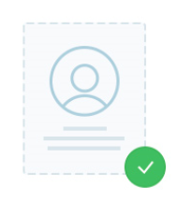
web_login_1.1.1.1.1-0
로그인 > 회원가입 (완료) - 관리자
오비즈
상품소개
고객센터
로그인
회원가입
1 | 안내 문구 Main ID 인 경우: “가입 심사 후 결과에 대해 안내해드리겠습니다. 심사 완료 후 서비스 이용이 가능합니다.” 표시 Sub ID 인 경우: ” 관리자 계정의 담당자가 승인 및 권한 설정 후 서비스 이용이 가능합니다.” 표시
2 | 확인 버튼 클릭 시 홈페이지로 이동
✓
✓
✓
1
2
3
4
가입인증
약관동의
회원정보 입력
완료
회원가입 신청이 완료되었습니다.
가입 심사 후 결과에 대해 안내해드리겠습니다.
심사 완료 후 서비스 이용이 가능합니다.
1
2
확인
- Footer -

Slide 38
로그인 > 아이디찾기
web_login_2
오비즈
상품소개
고객센터
로그인
아이디 찾기
1 | 회원명 (필수) 등록된 회원 이름 입력
2 | 이메일 (필수) 등록된 이메일 입력
3 | 취소 버튼 - 클릭 시 확인 팝업 출력
4 | 확인 버튼 클릭 아이디 알림 화면으로 이동 or 경고 label 4a. 입력 필수 항목에 입력하지 않을 경우 경고 label로 표시 4b. 입력 된 정보가 가입된 회원 정보가 아닌 경우 팝업
회원명
1
담당자 이름 입력
이메일
2
회원정보에 기재된 이메일 입력
3
4
취소
확인
- Footer -

Slide 39
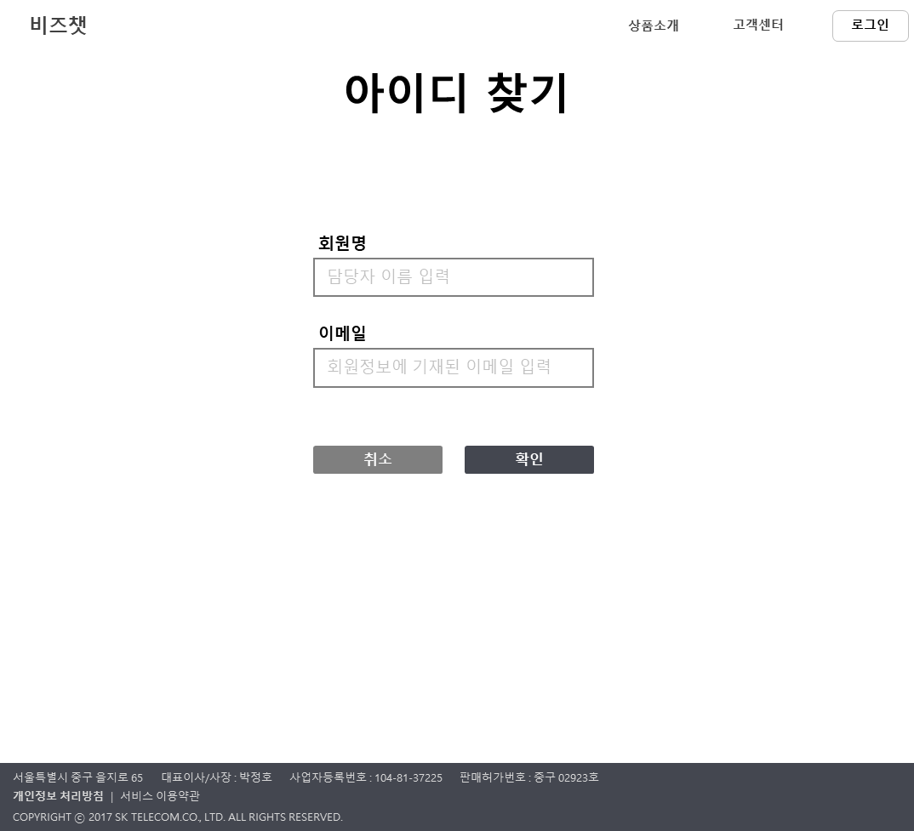
로그인 > 아이디찾기 (label 및 팝업 노출 케이스)
확인
선택 시 label 및 팝업 노출 케이스
3a
입력 필수 항목에 입력하지 않을 경우 경고 label로 표시
회원명을 입력해 주세요
이메일을 입력해 주세요
<회원명을 입력하지 않을 경우>
<이메일을 입력하지 않을 경우>
3b
입력 된 정보가 가입된 회원 정보가 아닌 경우 팝업
입력하신 정보로 가입된 아이디가 없습니다.
확인
[확인] 버튼을 클릭 후 알림창 종료

Slide 40
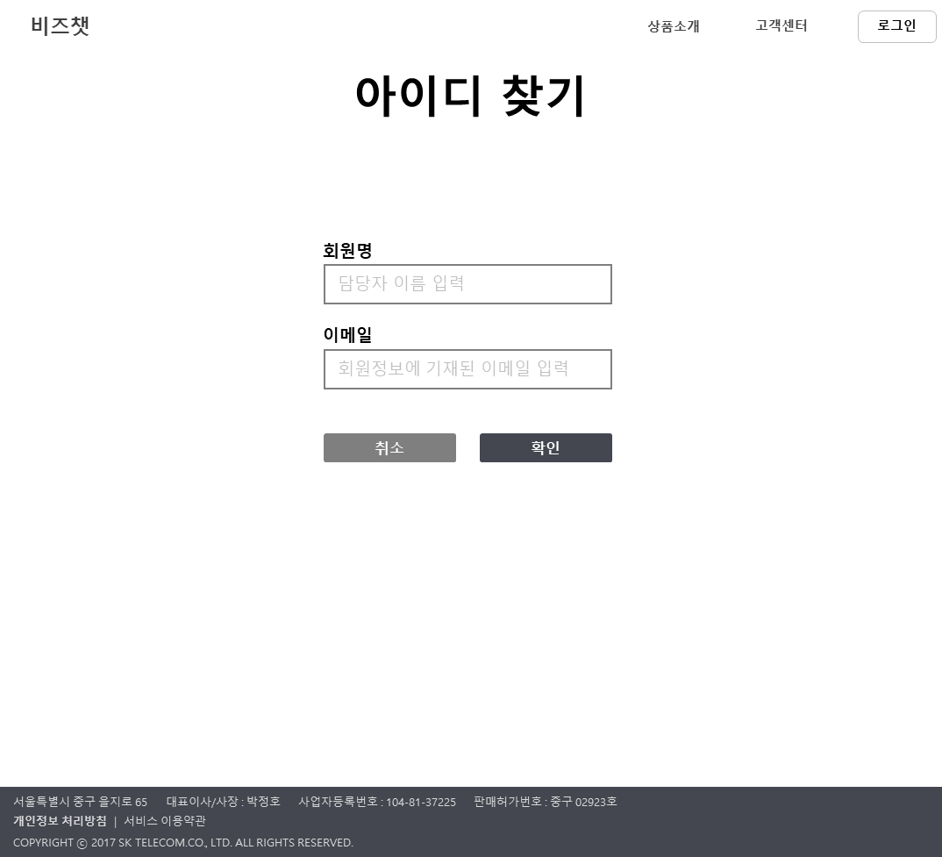
로그인 > 아이디 찾기 (취소) 팝업 노출 케이스
취소
선택 시 팝업 노출 케이스
3a
취소 버튼 클릭 시
확인
로그인 화면으로 이동합니다.
취소하시겠습니까?
취소
확인
[확인] 버튼 클릭 시 로그인화면으로 이동
[취소] 버튼 클릭 시 팝업 종료 후 현재 화면 유지

Slide 41
web_login_2.1
로그인 > 아이디찾기 > 아이디 알림
오비즈
상품소개
고객센터
로그인
아이디 찾기
1 | 로그인 버튼 클릭 시 로그인 페이지로 이동
회원님의 아이디는
Matem***입니다.
1
로그인
- Footer -

Slide 42
로그인 > 비밀번호 찾기
web_login_3
오비즈
상품소개
고객센터
로그인
비밀번호 찾기
1 | 아이디 (필수) 등록된 아이디 입력
2 | 회원명 (필수) 등록된 회원 이름 입력
3 | 이메일 (필수) 등록된 이메일 입력
4 | 취소 버튼 클릭 시 확인 팝업 노출 (취소 팝업 노출 케이스에 참조)
5 | 확인 버튼 클릭 시 임시 비번 발급 알림 페이지로 이동 or 경고 label 5a. 입력 필수 항목에 입력하지 않을 경우 경고 label로 표시 5b. 입력 된 정보가 가입된 회원 정보가 아닌 경우 팝업 5c. 입력 된 정보의 계정 상태= “사용차단” 인 경우 팝업 5d. 입력 된 정보의 계정 상태= “중지” 인 경우 팝업
아이디
1
아이디 입력
회원명
2
담당자 이름 입력
이메일
3
회원정보에 기재된 이메일 입력
4
5
취소
확인
- Footer -

Slide 43
web_login_3.1
로그인 > 비밀번호 찾기 (임시 비번 발급 알림)
오비즈
상품소개
고객센터
로그인
비밀번호 찾기
1 | 로그인 버튼 클릭 시 로그인 페이지로 이동
임시 비밀번호가
회원님의 이메일(mate432@gmail.com)로 발급되었습니다.
이메일로 전송된 임시 비밀번호를 이용하여 곧바로 로그인하신 후 본인이 기억하기 쉬운 비밀번호로 꼭 변경해 주세요.
비밀번호 변경은 로그인 후 마이페이지 > 마이프로필에서 할 수 있습니다.
1
로그인
- Footer -

Slide 44
로그인 > 비밀번호 찾기 (취소) 팝업 노출 케이스
취소
선택 시 팝업 노출 케이스
4a
취소 버튼 클릭 시
로그인 화면으로 이동합니다.
취소하시겠습니까?
취소
확인
[확인] 버튼 클릭 시 로그인화면 이동
[취소] 버튼 클릭 시 팝업 종료 후 현재 화면 유지

Slide 45
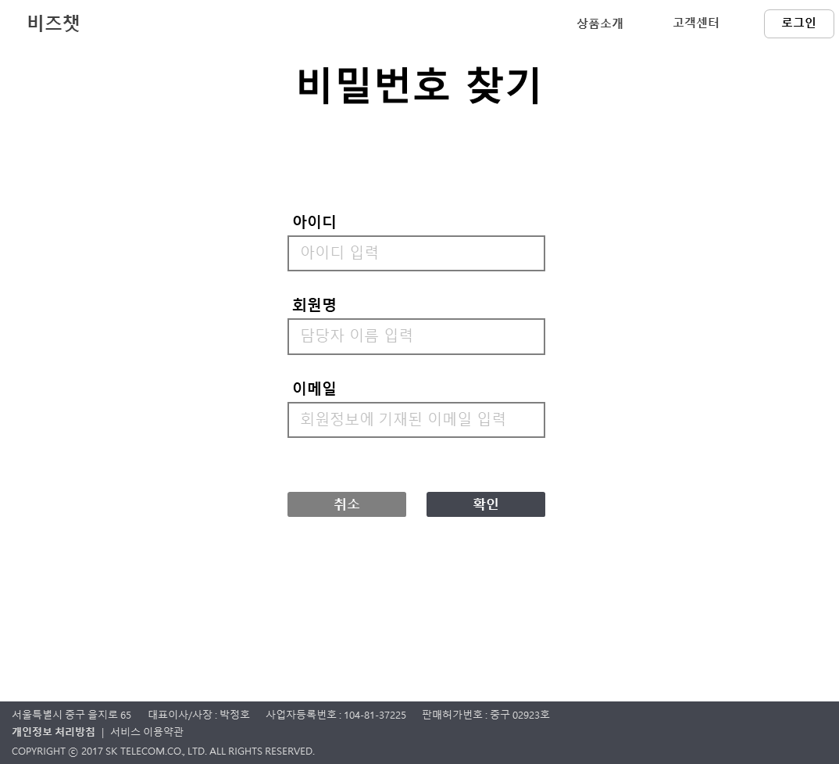
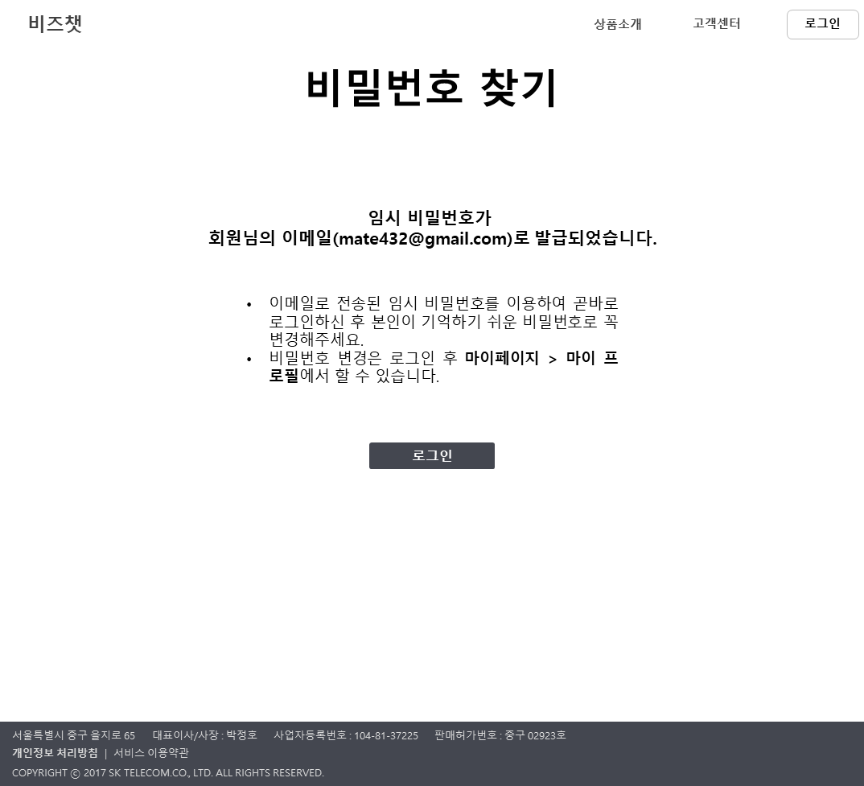
로그인 > 비밀번호 찾기 label 노출 케이스
확인
선택 시 label 노출 케이스
5a
입력 필수 항목에 입력하지 않을 경우 경고 label로 표시
아이디를 입력해 주세요
회원명을 입력해 주세요
이메일을 입력해 주세요
<아이디를 입력하지 않을 경우>
<회원명을 입력하지 않을 경우>
<이메일을 입력하지 않을 경우>
“아이디를 입력해 주세요”
“회원명을 입력해 주세요”
“이메일을 입력해 주세요”

Slide 46
로그인 > 비밀번호 찾기 (확인) 팝업 노출 케이스
확인
선택 시 팝업 노출 케이스
5b
입력 된 정보가 가입된 회원 정보가 아닌 경우 팝업
입력하신 정보로 가입된 아이디가 없습니다.
확인
[확인] 버튼을 클릭 후 알림창 종료; 화면 유지
5c
입력 된 정보의 계정 상태= “사용차단” 인 경우 팝업
차단 된 아이디입니다.
관리자에게 문의하시기 바랍니다.
연락처: 홈페이지 1:1 문의
확인
[확인] 버튼을 클릭 후 알림창 종료; 화면 유지
5d
입력 된 정보의 계정 상태= “중지” 인 경우 팝업
Main ID 인 경우
Sub ID 인 경우
중지된 아이디입니다.
관리자에게 문의하시기 바랍니다.
연락처: 홈페이지 1:1 문의
중지된 아이디입니다.
관리자에게 문의하시기 바랍니다.
확인
확인
[확인] 버튼을 클릭 후 알림창 종료; 화면 유지
[확인] 버튼을 클릭 후 알림창 종료; 화면 유지

Slide 47
web_mypage-0
마이페이지 (비밀번호 입력) - 관리자
Main ID (관리자)의 경우
오비즈
상품소개
서비스 관리
리포트
이벤트
고객센터
마이페이지
로그아웃
마이페이지
1 | 권한 관리 Main ID만 볼 수 있음 클릭 시 권한 관리 화면으로 이동
2 | 서버 정보 관리 Main ID 및 권한이 있는 Sub ID만 볼 수 있음 클릭 시 서버 정보 관리 화면으로 이동
3 | 발신번호 관리 Main ID만 볼 수 있음 클릭 시 발신번호 관리 화면으로 이동
4 | 취소 버튼 - 클릭 시 확인 팝업 출력
5 | 확인 버튼 마이프로필, 권한 관리, 서버 정보 관리 or My 1:1문의 페이지로 이동 Or 비밀번호 틀린 경우 팝업 호출: 4a. 비밀번호 틀렸을 경우 팝업 4a-1. 5회 틀렸을 경우 팝업, 아이디 잠금 4b. 비밀번호를 입력하지 않는 경우 label호출
마이프로필 | 권한 관리 | 서버 정보 관리 | 발신번호 관리 | 나의 1:1 문의
1
2
3
회원님의 개인정보 보호를 위해 비밀번호 확인이 필요합니다.
아이디
bizmall
비밀번호
비밀번호 입력
4
취소
5
확인
- Footer -

Slide 48
web_mypage-1
마이페이지 (비밀번호 입력) - 운영자
Sub ID (운영자)의 경우
오비즈
상품소개
서비스 관리
리포트
이벤트
고객센터
마이페이지
로그아웃
마이페이지
1 | 서버 정보 관리 권한이 있는 Sub ID만 볼 수 있음 클릭 시 서버 정보 관리 화면으로 이동 or 1a 경고 팝업
2 | 취소 버튼 - 클릭 시 확인 팝업 출력
3 | 확인 버튼 마이프로필, 권한 관리, 서버 정보 관리 or My 1:1문의 페이지로 이동 Or 비밀번호 틀린 경우 팝업 호출: 4a. 비밀번호 틀렸을 경우 팝업 4a-1. 5회 틀렸을 경우 팝업, 아이디 잠금 4b. 비밀번호를 입력하지 않는 경우 label호출
마이프로필 | 서버 정보 관리 | 나의 1:1 문의
1
회원님의 개인정보 보호를 위해 비밀번호 확인이 필요합니다.
아이디
bizmall
비밀번호
비밀번호 입력
취소
확인
2
3
- Footer -

Slide 49
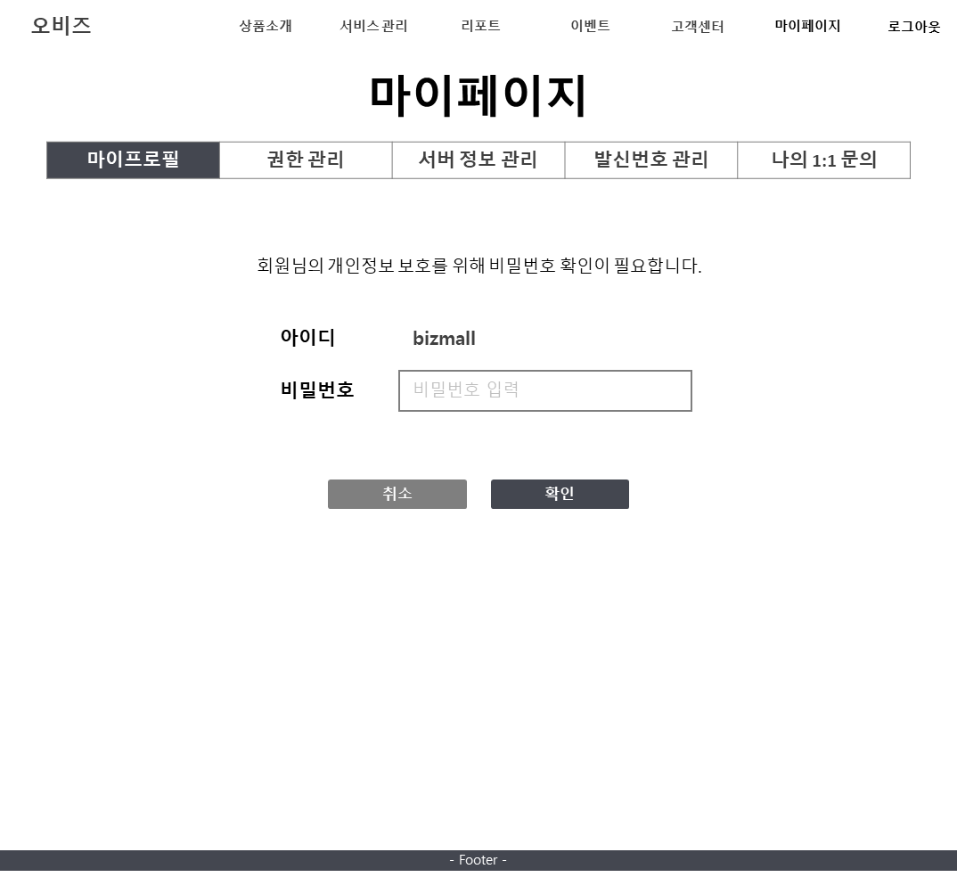
마이페이지 (비밀번호 입력-팝업 노출 케이스)
확인
선택 시 팝업 및 label 노출 케이스
4a
비밀번호 틀렸을 경우 팝업
4b
비밀번호를 입력하지 않는 경우 label호출
로그인 실패
비밀번호가 올바르지 않습니다.
(1회 실패, 5회 이상 실패 시 비밀번호 재설정이 필요합니다.)
확인
- <확인> 클릭 시 알림창 종료
비밀번호를 입력해 주세요
4a-1
5회 틀렸을 경우 팝업, 아이디 잠금
로그인 실패
5회 실패, 비밀번호 재설정이 필요합니다.
관리자에게 문의하시기 바랍니다.
확인
- <확인> 클릭 시 알림창 종료
“비밀번호를 입력해 주세요”

Slide 50
마이페이지 (취소-팝업 노출 케이스)
취소
선택 시 팝업 노출 케이스
<관리자의 경우>
<운영자의 경우>
3a
취소 버튼 클릭 시 팝업
2a
취소 버튼 클릭 시 팝업
확인
확인
첫 화면으로 이동합니다.
취소하시겠습니까?
첫 화면으로 이동합니다.
취소하시겠습니까?
취소
확인
취소
확인
[확인] 버튼 클릭 시 메인화면 이동
[취소] 버튼 클릭 시 팝업 종료 후 현재 화면 유지
[확인] 버튼 클릭 시 메인화면 이동
[취소] 버튼 클릭 시 팝업 종료 후 현재 화면 유지

Slide 51
web_mypage_1-0
마이페이지 > 마이프로필 (관리자)
Main ID (관리자)의 경우
오비즈
상품소개
서비스 관리
리포트
이벤트
고객센터
마이페이지
로그아웃
마이페이지
1 | 회원 정보 / 회사 정보
2 | 회원탈퇴 회원가입 승인된 계정에만 노출 클릭 시 [회원탈퇴] 화면으로 이동
3 | 수정 버튼 클릭 시 마이프로필 수정 페이지로 이동
마이프로필 | 권한 관리 | 서버 정보 관리 | 발신번호 관리 | 나의 1:1 문의
1
회원 정보
아이디 | bizmall
이름 | 홍길동
권리권한 | 관리자
부서명 | 기획팀
이메일 | honggildong@biz.co.kr
휴대폰번호 | 010-1234-5678
전화번호 | 02-1234-1234
회사 정보
회사명 | ㈜ 비즈쇼핑몰
사업자등록번호 | 000-00-00000
법인등록번호 | 110111-0000000
대표자 | 홍길동
업태 | 도매 및 상품중개업
업종 | 온라인•오프라인 마켓/커머스
주소 | (06159) 서울특별시 강남구 테헤란로 431 라이언타워 SK테크엑스㈜
딜러사 | 인포뱅크
2
3
회원탈퇴
수정
- Footer -

Slide 52
web_mypage_1-1
마이페이지 > 마이프로필 (운영자)
Sub ID (운영자)의 경우
오비즈
상품소개
서비스 관리
리포트
이벤트
고객센터
마이페이지
로그아웃
마이페이지
1 | 회원 정보 / 회사 정보
2 | 회원탈퇴 회원가입 승인된 계정에만 노출 클릭 시 [회원탈퇴] 화면으로 이동
3 | 수정 버튼 클릭 시 마이프로필 수정 페이지로 이동
마이프로필 | 서버 정보 관리 | 나의 1:1 문의
1
회원 정보
아이디 | bizmall
이름 | 홍길동
권리권한 | 관리자
부서명 | 기획팀
이메일 | honggildong@biz.co.kr
휴대폰번호 | 010-1234-5678
전화번호 | 02-1234-1234
회사 정보
회사명 | ㈜ 비즈쇼핑몰
사업자등록번호 | 000-00-00000
법인등록번호 | 110111-0000000
대표자 | 홍길동
업태 | 도매 및 상품중개업
업종 | 온라인•오프라인 마켓/커머스
주소 | (06159) 서울특별시 강남구 테헤란로 431 라이언타워 SK테크엑스㈜
딜러사 | 인포뱅크
관리자명 | 홍길동
관리자 이메일 | honggildong@biz.co.kr
2
회원탈퇴
3
수정
- Footer -

Slide 53
web_mypage_1.1-0
마이페이지> 마이프로필 > 마이프로필 수정 (관리자)
Main ID (관리자)의 경우
오비즈
상품소개
서비스 관리
리포트
이벤트
고객센터
마이페이지
로그아웃
마이페이지
1 | 이름 및 부서명 (필수) 이름 및 부서명 입력 제한: 20자 (초과 입력 불가)
2 | 이메일 (필수) 수정 시 중복확인 필수 (중복확인 상관 내용은 공통 Basic Rule에 참조) 입력 제한: 50자 (초과 입력 불가)
3 | 휴대폰번호 및 전화번호 (필수) 입력 제한: (4자) – (4자) – (4자)
4 | 회사명, 사업자등록증번호, 법인등록번호, 중계사 수정 불가
5 | 대표자, 업태, 업종, 주소 입력된 정보 표시, 수정 가능 대표자 (필수) 입력 제한: 20자 (초과 입력 불가) 업태 입력 제한: 100자 (초과 입력 불가) 업종 입력 제한: 100자 (초과 입력 불가) 주소 (필수) 입력 제한: 100자 (초과 입력 불가)
6 | 취소 버튼 - 클릭 시 확인 팝업 출력 (공통 >Basic Rule 참조)
7 | 수정 버튼 클릭 시 “수정하시겠습니까?” 확인 팝업 노출 or 누락된 필수 항목에 경고 label 추가
마이프로필 | 권한 관리 | 서버 정보 관리 | 발신번호 관리 | 나의 1:1 문의
회원 정보
*
표시는 필수 입력 항목입니다.
아이디 | bizmall
비밀번호
이름 | 홍길동
부서명 | 기획팀
이메일 | honggildong@biz.co.kr
휴대폰번호 | 010-1234-5678
전화번호 | 02-1234-1234
비밀번호 변경
1
*
홍길동
이름을 입력해 주세요
*
기획팀
부서명을 입력해 주세요
2
*
honggildong@mate.co.kr
중복확인
※ 미입력 시 : 이메일을 입력해 주세요.
※ 중복확인 안했을 시 이메일을 입력하여 중복확인해 주세요.
3
*
010
-
1234
-
5678
휴대폰번호를 입력해 주세요
*
02
-
1234
-
1234
전화번호를 입력해 주세요
회사 정보
*
표시는 필수 입력 항목입니다.
4
회사명 | ㈜ 비즈쇼핑몰
사업자등록번호 | 000-00-00000
법인등록번호 | 110111-0000000
대표자 | 홍길동
업태 | 도매 및 상품중개업
업종 | 온라인•오프라인 마켓/커머스
주소 | (06159) 서울특별시 강남구 테헤란로 431 라이언타워 SK테크엑스㈜
딜러사 | 인포뱅크
5
*
홍길동
대표자 이름을 입력해 주세요
*
도매 및 상품중개업
업태를 입력해 주세요.
*
온라인•오프라인 마켓/커머스
업종을 입력해 주세요.
*
(06159) 서울특별시 강남구 테헤란로 431 라이언타워 SK테크엑스㈜
주소를 입력해 주세요
오류 생길 경우 경고 label 실시간으로 노출
6
취소
7
수정
- Footer -

Slide 54
web_mypage_1.1-2
마이페이지> 마이프로필 > 마이프로필 수정 (운영자)
Sub ID (운영자)의 경우
오비즈
상품소개
서비스 관리
리포트
이벤트
고객센터
마이페이지
로그아웃
마이페이지
1 | 이름 및 부서명 (필수) 이름 및 부서명 입력 제한: 20자 (초과 입력 불가)
2 | 이메일 (필수) 수정 시 중복확인 필수 (중복확인 상관 내용은 공통 Basic Rule에 참조) 입력 제한: 50자 (초과 입력 불가)
3 | 휴대폰번호 및 전화번호 (필수) 입력 제한: (4자) – (4자) – (4자)
4 | 회사명, 사업자등록증번호, 법인등록번호, 대표자, 업태, 업종, 주소, 중계사, 관리자명, 관리자 이메일 수정 불가
5 | 취소 버튼 - 클릭 시 확인 팝업 출력 (공통 >Basic Rule 참조)
6 | 수정 버튼 클릭 시 “수정하시겠습니까?” 확인 팝업 노출 or 누락된 필수 항목에 경고 label 추가
마이프로필 | 서버 정보 관리 | 나의 1:1 문의
회원 정보
*
표시는 필수 입력 항목입니다.
아이디 | bizmall
비밀번호
이름 | 홍길동
부서명 | 기획팀
이메일 | honggildong@biz.co.kr
휴대폰번호 | 010-1234-5678
전화번호 | 02-1234-1234
비밀번호 변경
1
*
홍길동
이름을 입력해 주세요
*
기획팀
부서명을 입력해 주세요
2
*
honggildong@mate.co.kr
중복확인
※ 미입력 시 : 이메일을 입력해 주세요.
※ 중복확인 안했을 시 이메일을 입력하여 중복확인해 주세요.
3
*
010
-
1234
-
5678
휴대폰번호를 입력해 주세요
*
02
-
1234
-
1234
전화번호를 입력해 주세요
4
회사 정보
회사명 | ㈜ 비즈쇼핑몰
사업자등록번호 | 000-00-00000
법인등록번호 | 110111-0000000
대표자 | 홍길동
업태 | 도매 및 상품중개업
업종 | 온라인•오프라인 마켓/커머스
주소 | (06159) 서울특별시 강남구 테헤란로 431 라이언타워 SK테크엑스㈜
딜러사 | 인포뱅크
관리자명 | 홍길동
관리자 이메일 | honggildong@biz.co.kr
오류 생길 경우 경고 label 실시간으로 노출
5
취소
6
수정
- Footer -

Slide 55
마이페이지 > 마이프로필 > 수정 (취소-팝업 노출 케이스)
취소
선택 시 팝업 노출 케이스
6a
취소 버튼 클릭 시(관리자)
5a
취소 버튼 클릭 시(운영자)
확인
확인
변경된 내용이 있을 경우 저장되지 않습니다.
취소하시겠습니까?
변경된 내용이 있을 경우 저장되지 않습니다.
취소하시겠습니까?
취소
확인
취소
확인
[확인] 버튼 클릭 시 마이프로필 화면 이동
⇒ 비밀번호 재확인 안 함
[취소] 버튼 클릭 시 팝업 종료 후 현재 화면 유지
[확인] 버튼 클릭 시 마이프로필 이동
⇒ 비밀번호 재확인 안 함
[취소] 버튼 클릭 시 팝업 종료 후 현재 화면 유지

Slide 56
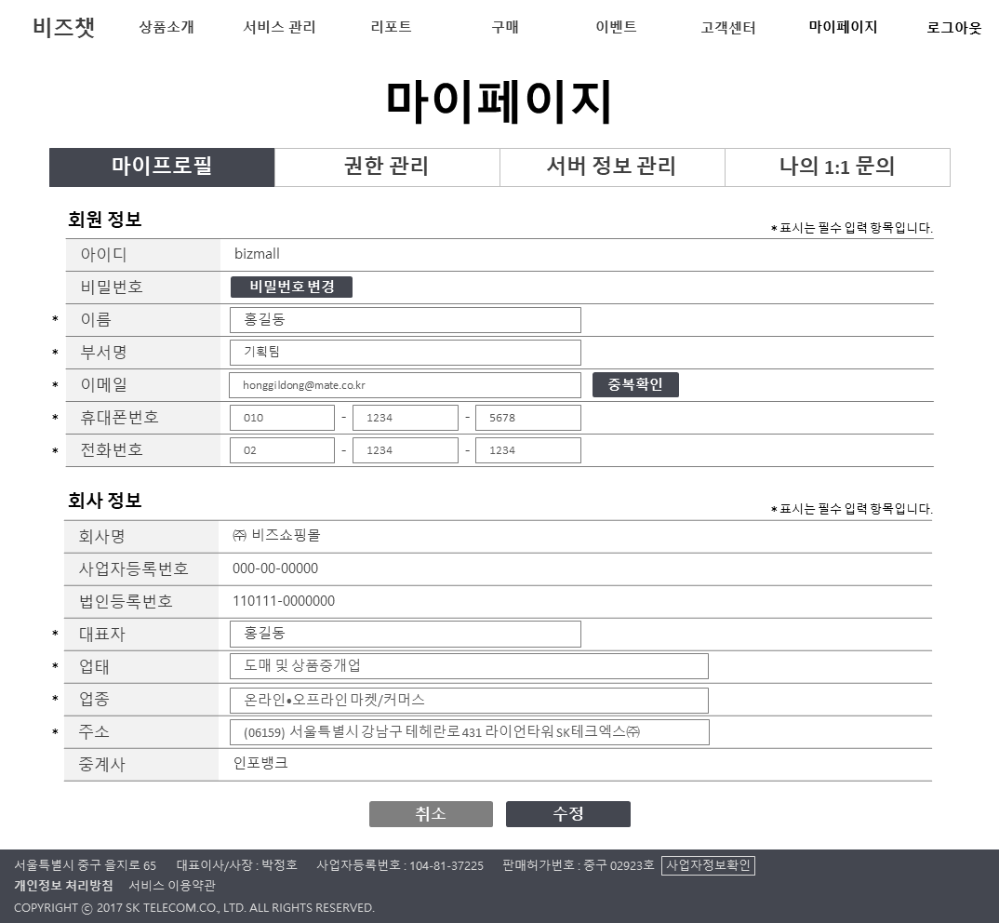

마이페이지> 마이프로필 > 마이프로필 수정 (비밀번호 변경 케이스)
비밀번호 변경
선택 시 팝업 노출 케이스
<비밀번호변경 팝업 노출>
<비밀번호변경 완료>
비밀번호 변경
기존 비밀번호를 입력한 후 새로운 비밀번호를
입력해 주세요.
기존 비밀번호
새로운 비밀번호
※ 9자리 이상 20자리 이하 영문 대소문자, 숫자,
특수문자를 3종류 이상 조합하여 사용해 주세요.
새로운 비밀번호 재입력
취소
변경
딜러사
딜러사
딜러사
“정상적으로 처리되었습니다. “ 팝업 > 확인 > 비밀번호변경 팝업 종료, 화면유지
오류 생길 경우 경고 label 실시간으로 노출
<입력된 기존 비밀번호가 틀린 경우 노출>
<입력된 새로운 비밀번호가 규직관 맞지 않은 경우 노출>
<입력된 새로운 비밀번호와 “새로운 비밀번호 확인＂에 입력된 비밀번호는 동일하지 않은 경우 노출>
비밀번호 변경
비밀번호 변경
비밀번호 규칙
9~20자의 영문 대소문자, 숫자와 특수문자를 조합해 주세요.
아이디와 비밀번호는 동일 할 수 없습니다.
연속적인 문자/숫자는 사용할 수 없습니다.
이전 비밀번호와 다르게 입력해 주세요.
※ label 문구 노출 시 “※ 9자리 이상 20자리 이하 영문 대소문자, 숫자, 특수문자를 3종류 이상 조합하여 사용해 주세요.” 앤내 문구 숨김
비밀번호 변경
기존 비밀번호를 입력한 후 새로운 비밀번호를
입력해 주세요.
기존 비밀번호를 입력한 후 새로운 비밀번호를
입력해 주세요.
기존 비밀번호를 입력한 후 새로운 비밀번호를
입력해 주세요.
**********
**********
**********
기존 비밀번호가 틀렸습니다.
기존 비밀번호가 틀렸습니다
**********
**********
**********
※ 9자리 이상 20자리 이하 영문 대소문자, 숫자,
특수문자를 3종류 이상 조합하여 사용해 주세요.
이전 비밀번호와 다르게 입력해 주세요.
※ 9자리 이상 20자리 이하 영문 대소문자, 숫자,
특수문자를 3종류 이상 조합하여 사용해 주세요.
새로운 비밀번호 재입력
새로운 비밀번호 재입력
새로운 비밀번호 재입력
취소
변경
취소
변경
새로운 비밀번호가 일치하지 않습니다.
새로운 비밀번호가 일치하지 않습니다
취소
변경

Slide 57
web_mypage_1.2-0
마이페이지 > 마이프로필 (관리자) >회원탈퇴
Main ID (관리자)의 경우
오비즈
상품소개
서비스 관리
리포트
이벤트
고객센터
마이페이지
로그아웃
마이페이지
1 | 회원탈퇴 사유 (필수) 회원탈퇴 사유 입력 최대 4,000자 (초과 입력 불가)
2 | 취소 버튼 - 클릭 시 확인 팝업 출력
3 | 회원탈퇴 클릭 시 “탈퇴하시겠습니까? “ 팝업 > 확인 > (3a) 팝업 호출 > 확인 > 로그아웃 > 홈페이지 화면으로 이동 Or (3b) 경고 label 호출 3a. “회원 탈퇴 처리 중이며 탈퇴 여부는 승인 완료 후 알려드립니다.”라는 팝업
마이프로필 | 권한 관리 | 서버 정보 관리 | 발신번호 관리 | 나의 1:1 문의
회원 탈퇴
회원 탈퇴 사유를 입력해 주세요:
1
회원탈퇴 사유 입력
2
3
취소
회원탈퇴
※ 오류가 생길 때 “처리중 오류가 발생하였습니다.” 에러 팝업 노출
- Footer -

Slide 58
web_mypage_1.2-1
마이페이지 > 마이프로필 (운영자) >회원탈퇴
Sub ID (운영자)의 경우
오비즈
상품소개
서비스 관리
리포트
이벤트
고객센터
마이페이지
로그아웃
마이페이지
1 | 회원탈퇴 사유 (필수) 회원탈퇴 사유 입력 최대 4,000자 (초과 입력 불가)
2 | 취소 버튼 - 클릭 시 확인 팝업 출력
3 | 회원탈퇴 클릭 시 “탈퇴하시겠습니까? “ 팝업 > 확인 > (3a) 팝업 호출 > 확인 > 로그아웃 > 홈페이지 화면으로 이동 Or (3b) 경고 label 호출 3a. “회원 탈퇴되었습니다.”라는 팝업
마이프로필 | 서버 정보 관리 | 나의 1:1 문의
회원 탈퇴
회원 탈퇴 사유를 입력해 주세요:
1
회원탈퇴 사유 입력
2
3
취소
회원탈퇴
※ 오류가 생길 때 “처리중 오류가 발생하였습니다.” 에러 팝업 노출
- Footer -

Slide 59
마이페이지 > 마이프로필 >회원탈퇴
(회원탈퇴 팝업 노출 케이스)
회원탈퇴
선택 시 팝업 노출 케이스
<관리자의 경우>
3a
관리자 회원탈퇴 신청 완료 경우 팝업
※ 회원탈퇴 처리 방식
1. 관리자 탈퇴 시
- 탈퇴 승인 완료 시 해당 관리자에 속한 모든 운영자 계정도 일괄 자동 탈퇴 처리함.
2. 운영자 탈퇴 시
- 해당 운영자 계정만 탈퇴 처리함.
탈퇴한 아이디는 재사용 및 복구가 불가하며,
탈퇴 후 관계 법령에 근거하여 보존할 필요가 있는 정보를 제외한 개인정보는 지체없이 삭제됩니다.
탈퇴하시겠습니까?
회원 탈퇴 처리 중이며 탈퇴 여부는 승인 완료 후 알려드립니다.
확인
취소
확인
<확인 > 클릭 > 로그아웃 > 홈페이지로 이동
<확인> 클릭 시 3a 팝업 노출
<취소 > 클릭 시 팝업창 종료; 화면유지
<운영자의 경우>
3a
운영자 회원탈퇴 완료 경우 팝업
탈퇴한 아이디는 재사용 및 복구가 불가하며,
탈퇴 후 관계 법령에 근거하여 보존할 필요가 있는 정보를 제외한 개인정보는 지체없이 삭제됩니다.
탈퇴하시겠습니까?
회원 탈퇴되었습니다.
확인
취소
확인
<확인 > 클릭 > 로그아웃 > 홈페이지로 이동
<확인> 클릭 시 3a 팝업 노출
<취소 > 클릭 시 팝업창 종료; 화면유지

Slide 60
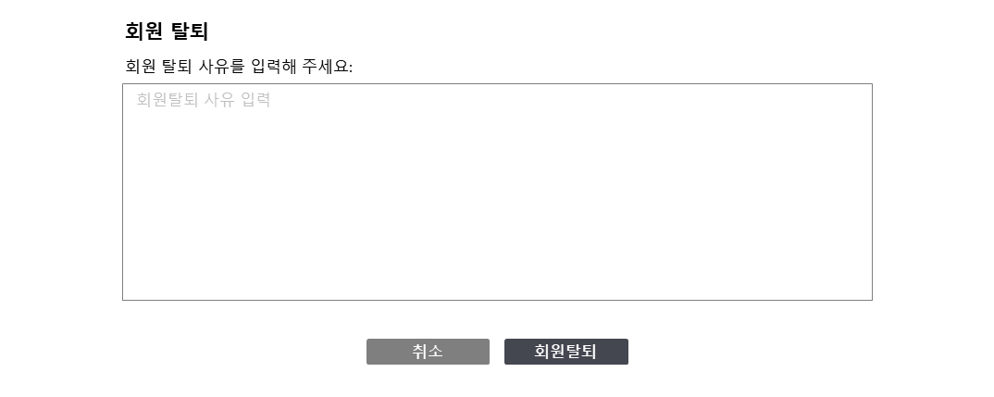
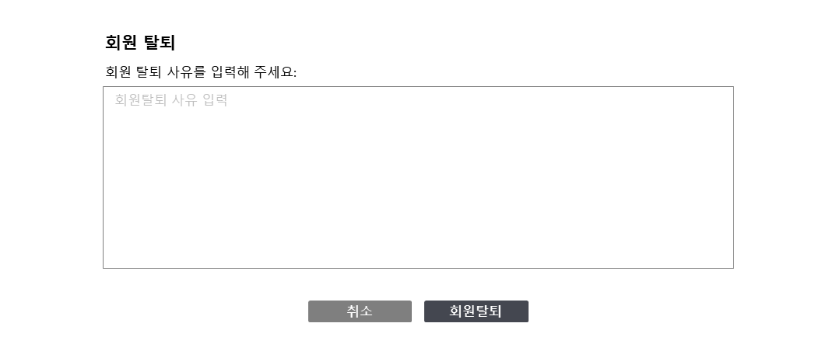
마이페이지 > 마이프로필 >회원탈퇴
(회원탈퇴 label 노출 케이스)
회원탈퇴
선택 시 label 노출 케이스
<관리자의 경우>
3b
필수 항목을 입력하지 않은 경우 label 노출
회원탈퇴 사유를 입력해 주세요
탈퇴사유를 입력하지 않는 경우 label호출
“회원탈퇴 사유를 입력해 주세요”
<운영자의 경우>
3b
필수 항목을 입력하지 않은 경우 label 노출
회원탈퇴 사유를 입력해 주세요
탈퇴사유를 입력하지 않는 경우 label호출
“회원탈퇴 사유를 입력해 주세요”

Slide 61
마이페이지 > 마이프로필 >회원탈퇴
(취소 팝업 케이스)
취소
선택 시 팝업 노출 케이스
<관리자의 경우>
2a
취소 버튼 클릭 시 팝업
확인
회원탈퇴를 취소하시겠습니까?
취소
확인
[확인] 버튼 클릭 시 마이프로필 화면으로 이동
⇒ 비밀번호 재확인 안 함
[취소] 버튼 클릭 시 팝업 종료 후 현재 화면 유지
<운영자의 경우>
2a
취소 버튼 클릭 시 팝업
확인
회원탈퇴를 취소하시겠습니까?
취소
확인
[확인] 버튼 클릭 시 마이프로필 화면으로 이동
⇒ 비밀번호 재확인 안 함
[취소] 버튼 클릭 시 팝업 종료 후 현재 화면 유지

Slide 62
web_mypage_2
마이페이지 > 권한 관리 (관리자만 볼 수 있음)
오비즈
상품소개
서비스 관리
리포트
이벤트
고객센터
마이페이지
로그아웃
마이페이지
1 | 운영자 아이디 운영자 등록된 아이디 표시 개인정보 마스킹 규칙은 공통>Basic Rule(개인정보 마스킹 규칙)에 참조
2 | 승인상태 승인대기 : 관리자의 승인 대기 중 반려 : 승인을 반려되고 Sub ID의 정보 수정을 대기 중 2a. 클릭 시 2a-1 반려 사유 상세정보 팝업
3 | 승인 설정 3a. 반려 버튼 클릭 시 3a-1 확인창 팝업 (반려 팝업 케이스에 참조) Sub ID가 반려 된 경우 계속 승인 요청표에 있고 상태는 “반려＂로 표시 반려된 ID의 승인 설정은 [승인] 및 [삭제] 로 변경 3a-3. 삭제 버튼 클릭 시 확인 팝업 호출 (공통 Basic Rule에 참조) > 확인 > 해당 ID의 정보 영구 삭제 3b. 승인 버튼 클릭 시 3b-1 확인창 팝업 Sub ID 승인하고 정보가 권한 관리 표로 옮김
4 | 사용상태 사용 : 사용 중인 계정 차단 : 비밀번호 5번 틀린 후 잠긴 계정 중지 : 사용 불가 계정
5 | 권한 운영자 권한 수정창에 선택된 권한 표시 (운영자 권한 수정 팝업 케이스에 참조)
6 | 삭제 버튼 클릭 시 “삭제 하시겠습니까?” 팝업 출력 팝업에서 <확인> 클릭 시 해당 계정에 부여된 모든 권한을 일괄 삭제 처리 수정 버튼 클릭 시 운영자 권한 수정 창 팝업 (운영자 권한 수정 팝업 케이스에 참조)
마이프로필 | 권한 관리 | 서버 정보 관리 | 발신번호 관리 | 나의 1:1 문의
승인 요청
1
2
3
No | 아이디 | 이름 | 부서명 | 이메일 | 휴대폰번호 | 상태 | 승인 설정
3 | biz023** | 고길* | 기획팀 | gogild***@biz.co.kr | 010-****-5678 | 승인대기
2 | Bizsal** | 향단* | 영업팀 | hangd***@biz.co.kr | 010-****-3800 | 반려
1 | bizdevelo** | 김철* | 개발팀 | kimchu***@biz.co.kr | 010-****-0877 | 승인대기
3a
승인
3b
반려
2a
3a-3
승인
삭제
반려
승인
권한 관리
1
4
5
No | 아이디 | 이름 | 부서명 | 상태 | 권한 | 권한 재설정
3 | biz12** | 홍길* | 기획팀 | 사용 | 발송/리포트/다운로드
2 | bizmall** | 성춘* | 영업팀 | 차단 | -
1 | bizdevelop** | 이몽* | 개발팀 | 사용 | 다운로드
삭제
6
수정
삭제
수정
삭제
수정
- Footer -

Slide 63
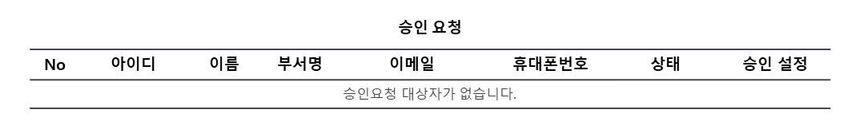
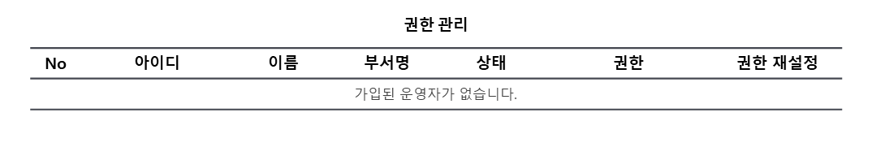
마이페이지 > 권한 관리 (데이터가 없는 케이스)
운영자 데이터가 없는 케이스
<승인 요청한 운영자가 없는 경우>
“승인요청 대상자가 없습니다.”로 표시
<승인된 운영자가 없는 경우>
“가입된 운영자가 없습니다.”로 표시

Slide 64
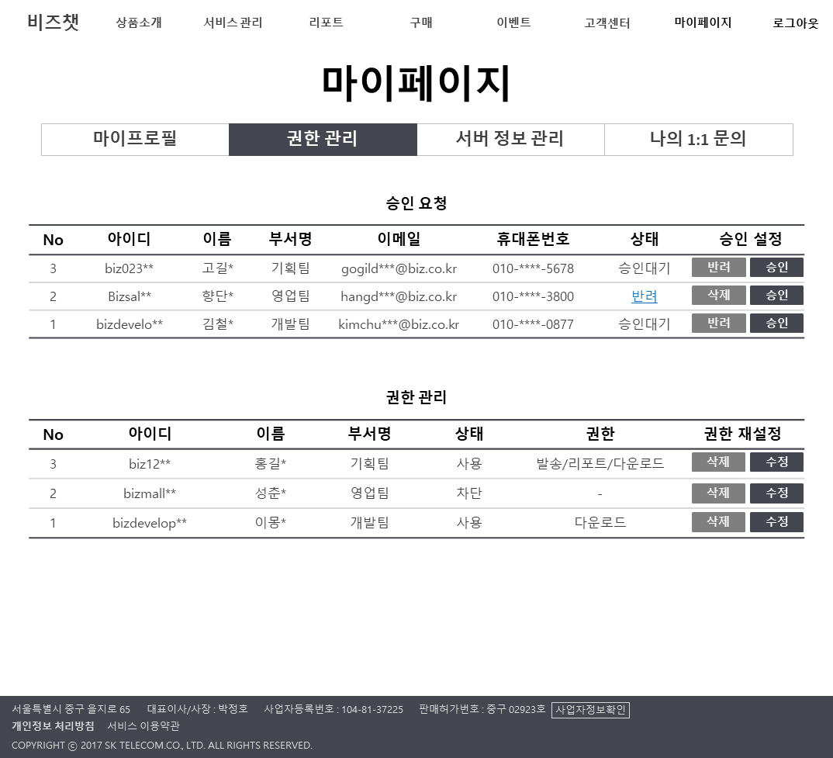
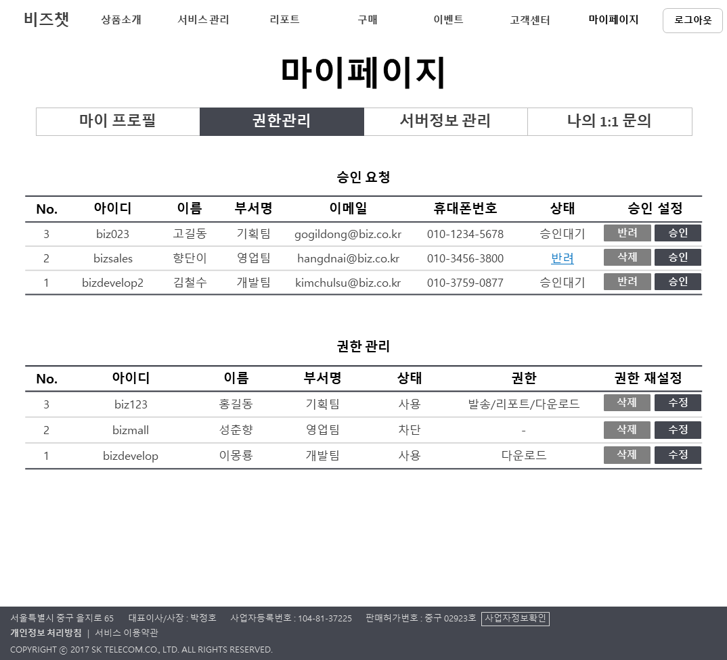
마이페이지 > 권한 관리 (반려 팝업 노출 케이스)
반려
선택 시 팝업 노출 케이스
3a-1
반려 확인창 팝업
3a-2
반려 사유 입력하지 않은 경우 label 노출
반려 하시겠습니까?
반려 하시겠습니까?
반려 사유를 입력해 주세요.
반려 사유를 입력해 주세요.
반려 사유 입력
반려 사유 입력
반려 사유를 입력해 주세요.
취소
확인
취소
확인
<확인> 클릭 시 3a-2 경고 label 호출 or
“반려하시겠습니까?” 팝업 노출 > 확인 > “반려 처리 되었습니다.” 팝업 노출 > 확인 > 화면유지; 상태: [반려]로 표시
<취소> 클릭 시 알림창 종료
반려
선택 시 팝업 노출 케이스
2a-1
반려 확인창 팝업
반려 사유
담당자 이메일에 회사 이메일로 변경해 주세요
확인
<확인> 클릭 시 알림창 종료
사유 내용 영역은 disabled 처리

Slide 65
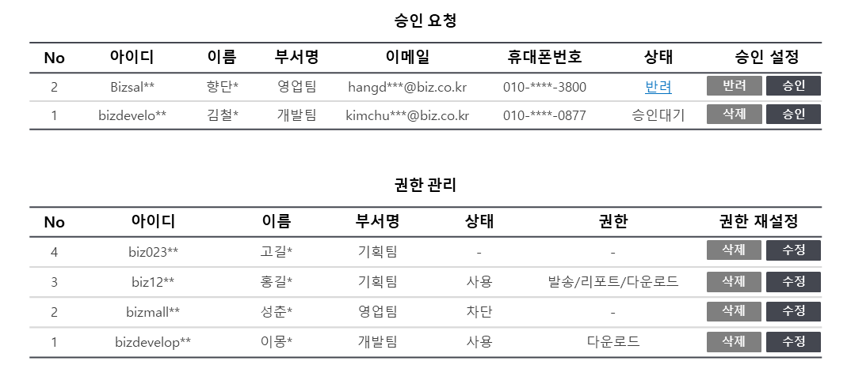
마이페이지 > 권한 관리 (승인 팝업 노출 케이스)
승인
선택 시 팝업 노출 케이스
3b-1
승인 확인창 팝업
승인 하시겠습니까?
취소
확인
<확인> 클릭 시 알림창 종료 > “승인 처리 되었습니다.” 팝업 노출 > 확인 > Sub ID 승인하고 정보가 권한 관리 표로 옮김
<취소> 클릭 시 알림창 종료
승인 후 정보가 권한 관리 표로 옮김
상태 및 권한 : “-”로 표시

Slide 66
마이페이지 > 권한 관리 (운영자 권한 수정 팝업 노출 케이스)
수정
선택 시 팝업 노출 케이스
6
운영자 권한 수정 팝업
운영자 권한 수정
6a. 상태
Default : 선택 없음
사용 : 사용 중인 계정
차단 : 비밀번호 5번 틀린 후 잠긴 계정 (차단된 경우만 표시)
중지 : 사용 불가 계정
6b. 운영자 권한 선택
사용 중인 계정만 활성화
서비스 관리(모바일웹)
서비스 관리(설문조사)
리포트
다운로드
서버 정보 관리
6c. <취소> 버튼
클릭 시 알림창 종료
6d. <저장> 버튼
클릭 시 확인 팝업 (공통 Basic Rule 참조) > 확인 > 화면 유지
※ 운영자의 권한을 수정하실 수 있습니다.
6a
운영자 ID | mate12**
상태 | 사용 | 중지
운영자 권한 선택 | 서비스 관리(모바일웹) 서비스 관리(설문보사) 리포트 다운로드 서버 정보 관리
6b
6c
취소
6d
확인
새로운 승인된 운영자 권한 관리 케이스
운영자 권한 수정
운영자 권한 수정
운영자 권한 수정
※ 운영자의 권한을 수정하실 수 있습니다.
※ 운영자의 권한을 수정하실 수 있습니다.
※ 운영자의 권한을 수정하실 수 있습니다.
운영자 ID | mate12**
상태 | 사용 | 중지
운영자 권한 선택 | 서비스 관리(모바일웹) 서비스 관리(설문보사) 리포트 다운로드 서버 정보 관리
운영자 ID | mate12**
상태 | 사용 | 중지
운영자 권한 선택 | 서비스 관리(모바일웹) 서비스 관리(설문보사) 리포트 다운로드 서버 정보 관리
운영자 ID | mate12**
상태 | 사용 | 중지
운영자 권한 선택 | 서비스 관리(모바일웹) 서비스 관리(설문보사) 리포트 다운로드 서버 정보 관리
취소
확인
취소
확인
취소
확인
사용상태 선택
운영자 권한 선택
저장

Slide 67

마이페이지 > 권한 관리 (차단해제 케이스)
수정
선택 시 팝업 노출 케이스
운영자 권한 수정
운영자 권한 수정
※ 운영자의 권한을 수정하실 수 있습니다.
※ 운영자의 권한을 수정하실 수 있습니다.
운영자 ID | mate12**
상태 | 사용 | 차단 | 중지
운영자 권한 선택 | 서비스 관리(모바일웹) 서비스 관리(설문보사) 리포트 다운로드 서버 정보 관리
운영자 ID | mate12**
상태 | 사용 | 차단 | 중지
운영자 권한 선택 | 서비스 관리(모바일웹) 서비스 관리(설문보사) 리포트 다운로드 서버 정보 관리
취소
확인
취소
확인
<차단>된 상태를 <사용>로 변경
<사용>을 클릭 후 운영자 권한 선택 가능
<확인> 클릭 시 → “수정 하시겠습니까?” 팝업 노출 → 확인 → “수정 처리 되었습니다.” 팝업 노출 → 알림창 종료; 변경된 데이터 저장 → 시스템이 임시 비밀번호를 자동으로 이메일로 발급
<취소> 클릭 시 알림창 종료; 변경없음
임시 비밀번호가 발급되었습니다.
확인
<확인> 클릭 시 알림창 종료

Slide 68
web_mypage_3-0
마이페이지 > 서버 정보 관리 (관리자)
Main ID (관리자)의 경우
오비즈
상품소개
서비스 관리
리포트
이벤트
고객센터
마이페이지
로그아웃
마이페이지
1 | 발신번호 수정 불가 사용 중인 발신번호 표시 시작일: 신천된 발신번호가 승인된 날짜 표시 사용 중인 발신번호가 없는 경우 “등록된 발신번호가 없습니다” 문구 노출
2 | API 연동 정보 API 키 및 암/복호화 키 정보 노출 수정 불가
3 | 서버추가 버튼 클릭 시 하위 행이 생김 3a. [서버명] 및 [허용 서버 IP]를 입력할 필드 3a-1. 저장 버튼 클릭 시 확인 팝업 호출 (공통 Basic Rule에 참조) > 확인 > 추가된 정보 저장 3a-2. 취소 버튼 클릭 시 해당 [서버명] 및 [허용 서버 IP] 삭제
4 | 서버명 최신순 오름차순으로 정렬 입력 제한: 20자 (초과 입력 불가) 발신 서버 IP 오비즈 API 서버로 메시지 발송을 요청하는 고객사 IP Address 입력 제한: 15자 (초과 입력 불가)
5 | 수정 버튼 (MT 서버 정보) 클릭 시 해당 [서버명] 및 [허용 서버 IP] 수정 가능하게 함 5a. [서버명] 및 [허용 서버 IP] 정보를 수정 가능 5a-1. 저장 버튼 클릭 시 확인 팝업 호출 (공통 Basic Rule에 참조) > 확인 > 수정된 정보 저장 5a-2. 취소 버튼 클릭 시 수정된 정보 해제 > 원래 정보로 복구
6 | 수신 서버 URL MT 메시지 전송 결과 수신 및 MO 메시지 수신을 위한 고객사 URL 입력 제한: 100자 (초과 입력 불가)
7 | 수정 버튼 (MO 서버 정보) 클릭 시 해당 [기업 서버 URL] 수정 가능하게 함 7a. [기업 서버 URL] 정보를 수정 가능 7a-1. 저장 버튼 클릭 시 확인 팝업 호출 (공통 Basic Rule에 참조) > 확인 > 수정된 정보 저장 7a-2. 취소 버튼 클릭 시 수정된 정보 해제 > 원래 정보로 복구
마이프로필 | 권한 관리 | 서버 정보 관리 | 발신번호 관리 | 나의 1:1 문의
1
발신번호
발신번호 | 서비스 | 시작일
#1234 | 알림오비즈 | 2017-04-10
#2345 | 상담오비즈 | 2017-04-10
#3456 | 메시지 인사이트 | 2017-04-10
2
API 연동 정보
API 인증키 | e4lbc7zqqu80ak90
암/복호화 키 | 88wpwh0qhl3qoofi
MT 서버 정보
?
3
서버 추가
서버명 | 발신 서버 IP | 관리
CRM(NAT) | XXX.XXX.XXX.XXX
CRM(NAT) | XXX.XXX.XXX.XXX
CRM(NAT) | XXX.XXX.XXX.XXX
4
삭제
수정
5
삭제
수정
삭제
수정
MO 서버 정보
?
* 표시는 필수 입력내용입니다
API명 | 수신 서버 URL | 관리
전송결과 Notification | http://XXX.XXX.XXX.XXX/mt
* MO SMS/LMS Relay | http://XXX.XXX.XXX.XXX/mo/text
* MO MMS Relay | http://XXX.XXX.XXX.XXX/mo/mms
6
수정
7
수정
수정
- Footer -

Slide 69
web_mypage_3-1
마이페이지 > 서버 정보 관리 (운영자)
Sub ID (운영자) 의 경우
오비즈
상품소개
서비스 관리
리포트
이벤트
고객센터
마이페이지
로그아웃
마이페이지
1 | 발신번호 수정 불가 사용 중인 발신번호 표시 시작일: 신천된 발신번호가 승인된 날짜 표시 사용 중인 발신번호가 없는 경우 “등록된 발신번호가 없습니다” 문구 노출
2 | API 연동 정보 API 키 및 암/복호화 키 정보 노출 수정 불가
3 | 서버추가 버튼 클릭 시 하위 행이 생김 3a. [서버명] 및 [허용 서버 IP]를 입력할 필드 3a-1. 저장 버튼 클릭 시 확인 팝업 호출 (공통 Basic Rule에 참조) > 확인 > 추가된 정보 저장 3a-2. 취소 버튼 클릭 시 해당 [서버명] 및 [허용 서버 IP] 삭제
4 | 서버명 최신순 오름차순으로 정렬 입력 제한: 20자 (초과 입력 불가) 발신 서버 IP 오비즈 API 서버로 메시지 발송을 요청하는 고객사 IP Address 입력 제한: 15자 (초과 입력 불가)
5 | 수정 버튼 (MT 서버 정보) 클릭 시 해당 [서버명] 및 [허용 서버 IP] 수정 가능하게 함 5a. [서버명] 및 [허용 서버 IP] 정보를 수정 가능 5a-1. 저장 버튼 클릭 시 확인 팝업 호출 (공통 Basic Rule에 참조) > 확인 > 수정된 정보 저장 5a-2. 취소 버튼 클릭 시 수정된 정보 해제 > 원래 정보로 복구
6 | 수신 서버 URL MT 메시지 전송 결과 수신 및 MO 메시지 수신을 위한 고객사 URL 입력 제한: 100자 (초과 입력 불가)
7 | 수정 버튼 (MO 서버 정보) 클릭 시 해당 [기업 서버 URL] 수정 가능하게 함 7a. [기업 서버 URL] 정보를 수정 가능 7a-1. 저장 버튼 클릭 시 확인 팝업 호출 (공통 Basic Rule에 참조) > 확인 > 수정된 정보 저장 7a-2. 취소 버튼 클릭 시 수정된 정보 해제 > 원래 정보로 복구
마이프로필 | 서버 정보 관리 | 나의 1:1 문의
1
발신번호
발신번호 | 서비스 | 시작일
#1234 | 알림오비즈 | 2017-04-10
#2345 | 상담오비즈 | 2017-04-10
#3456 | 메시지 인사이트 | 2017-04-10
2
API 연동 정보
API 인증키 | e4lbc7zqqu80ak90
암/복호화 키 | 88wpwh0qhl3qoofi
MT 서버 정보
?
3
서버 추가
서버명 | 발신 서버 IP | 관리
CRM(NAT) | XXX.XXX.XXX.XXX
CRM(NAT) | XXX.XXX.XXX.XXX
CRM(NAT) | XXX.XXX.XXX.XXX
4
삭제
수정
5
삭제
수정
삭제
수정
MO 서버 정보
?
* 표시는 필수 입력내용입니다
API명 | 수신 서버 URL | 관리
전송결과 Notification | http://XXX.XXX.XXX.XXX/mt
* MO SMS/LMS Relay | http://XXX.XXX.XXX.XXX/mo/text
* MO MMS Relay | http://XXX.XXX.XXX.XXX/mo/mms
6
수정
7
수정
수정
- Footer -

Slide 70
마이페이지 > 서버 정보 관리 (추가설명 팝업 노출 케이스)
?
선택 시 팝업 노출 케이스
MT 서버 정보
?
클릭 시 “오비즈API 서버로 메시지 발송을 요청하는 고객사 IP Address” 노출
다른 영역 클릭 시 숨김
MO 서버 정보
?
클릭 시 “MT메시지 전송 결과 수신 및 MO 메시지 수신을 위한 고객사 URL” 노출
다른 영역 클릭 시 숨김

Slide 71
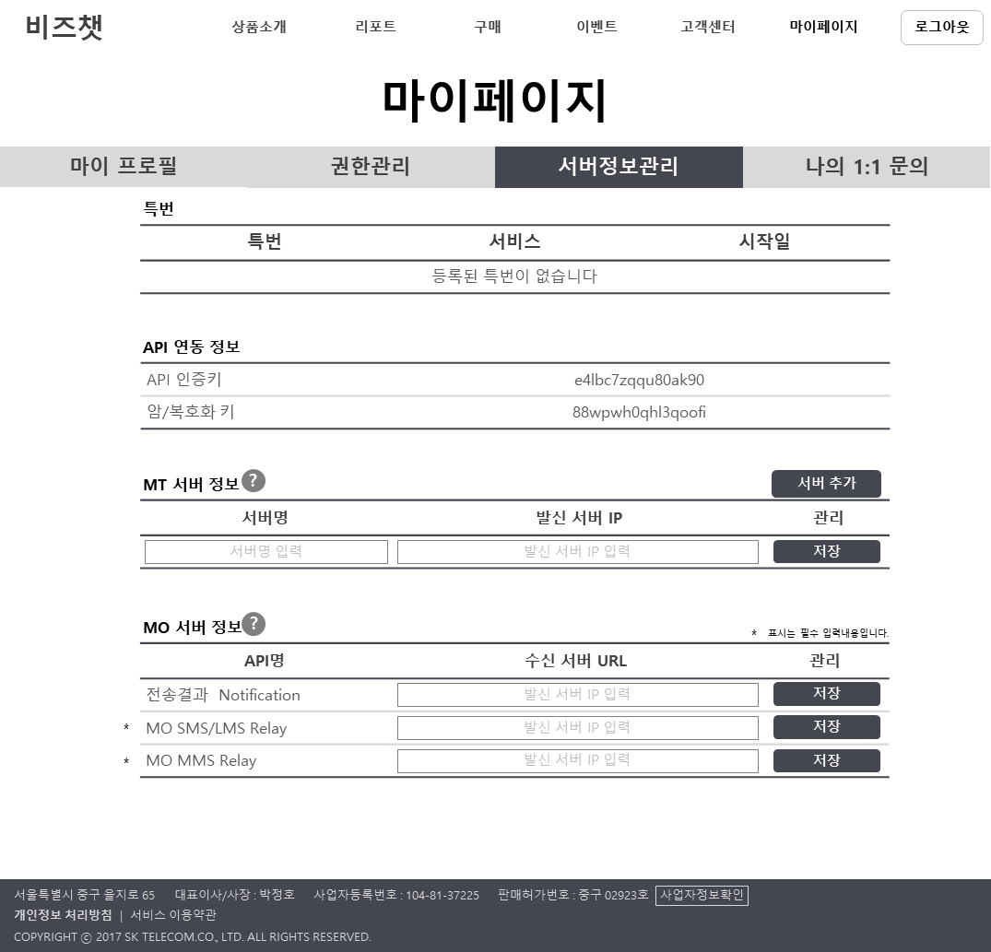
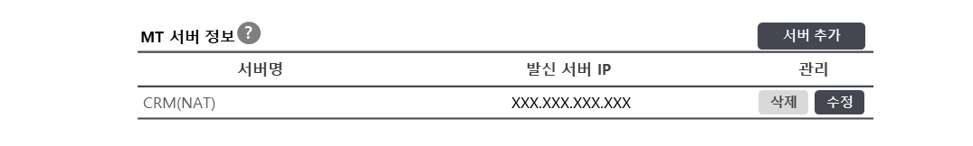
마이페이지 > 서버 정보 관리 (서버 연동 전 서버 등록 케이스 – MT 서버 정보)
서버 연동 전 서버 등록 케이스
[MT 서버 정보 등록 케이스]
저장 하시겠습니까?
취소
확인
MT서버명 및 서버 IP 입력 후 <저장> 버튼을 클릭
<확인> 버튼을 클릭 시 → “저장처리 되었습니다” 팝업 노출 → 확인 → 알림창 종료; 입력된 서버 정보 저장
<취소> 버튼을 클릭 시 알림창 종료; 입력된 서버 정보 유지 (수정 가능)
MT서버명 및 서버 IP 저장 완료
MT서버명이나 서버 IP 누락된 경우 에러 팝업
발신 서버 IP에 잘못된 형식의 내용을 입력한 경우
서버명 및 발신 서버 IP를 입력해 주세요.
유효하지 않은 IP 형식입니다.
확인
확인
“[누락된 항목]을 입력해 주세요.”
  서버명
  발신 서버 IP
  서버명 및 발신 서버 IP
<확인> 클릭 시 알림창 종료
<확인> 클릭 시 알림창 종료

Slide 72
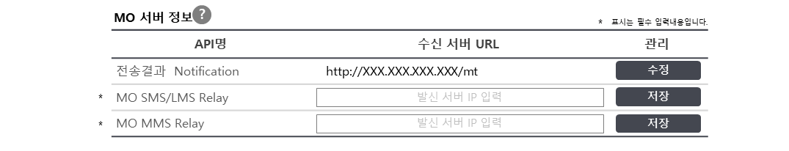
마이페이지 > 서버 정보 관리 (서버 연동 전 서버 등록 케이스 – MO 서버 정보)
서버 연동 전 서버 등록 케이스
[MO 서버 URL 등록 케이스]
저장 하시겠습니까?
취소
확인
- MO서버 URL 입력 후 <저장> 버튼을 클릭
- <확인> 클릭 시 팝업 종료; 입력된 MO 서버 URL 저장
- <취소> 클릭 시 팝업 종료; 입력된 MO 서버 URL 유지 (수정 가능)
MO서버 URL 저장 완료
[필수 입력값이 입력 되지 않은 경우] 팝업 출력
1) MO SMS/LMS Relay 수신 서버 URL
MO 서버 정보 內 수정 버튼 클릭 후 다른 항목의
<수정> 버튼을 클릭하는 경우
형식에 맞지 않는 URL 입력 후
<저장> 클릭 시 팝업 출력
MO SMS/LMS Relay 수신 서버 URL을 입력해 주세요.
작성 중인 수신 서버 URL을 저장해 주세요.
유효하지 않은 URL 형식 입니다.
확인
확인
확인
- <확인> 클릭 시 팝업 종료
- <확인> 클릭 시 팝업 종료
- <확인> 클릭 시 팝업 종료
2) MO MMS Relay 수신 서버 URL
MO MMS Relay 수신 서버 URL을 입력해 주세요.
확인
- <확인> 클릭 시 팝업 종료

Slide 73
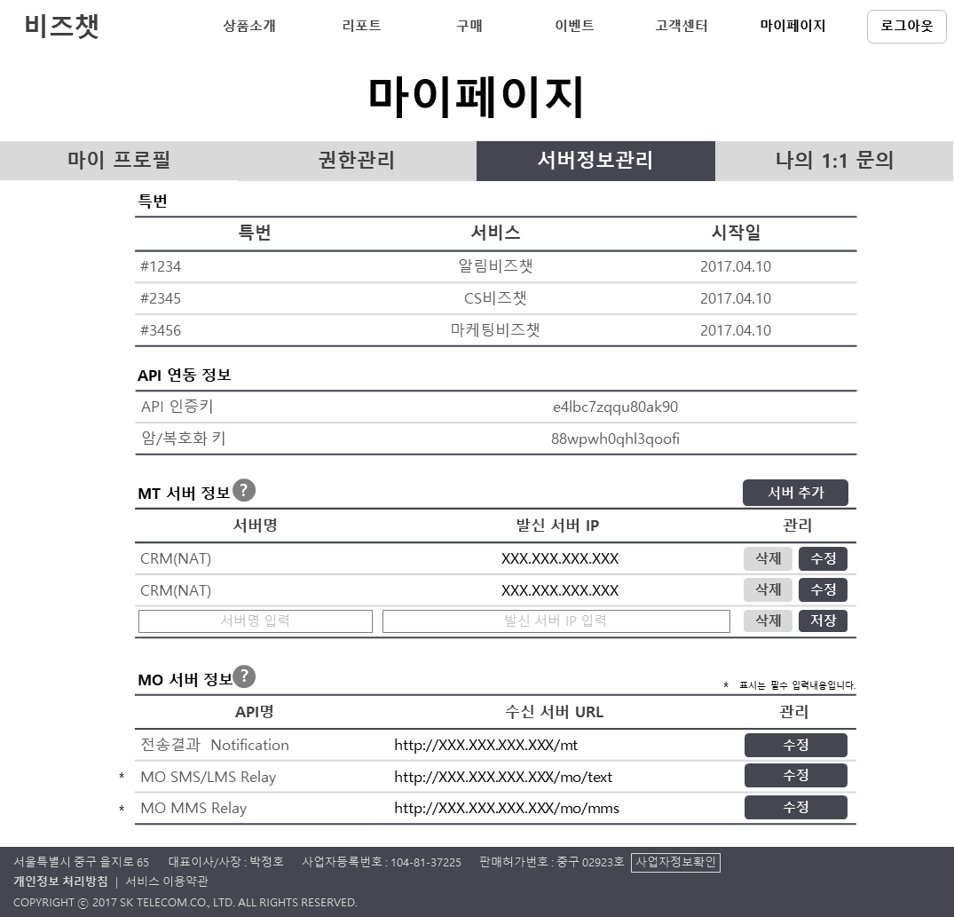
마이페이지 > 서버 정보 관리 (MT서버추가 케이스)
서버 추가
선택 시 케이스
[추가할 서버 정보 입력]
[저장 확인 팝업]
저장 하시겠습니까?
3a-1. 저장 버튼
클릭 시 확인 팝업 호출 (공통 Basic Rule에 참조) >
확인 > 추가된 정보 저장
3a-2. 취소 버튼
클릭 시 해당 [서버명] 및 [발신 서버 IP] 삭제
취소
확인
<취소> 클릭 시 팝업 알림창 종료; 화면 유지; 입력된 데이터 유지
<확인> 클릭 시 → “저장처리 되었습니다” 팝업 노출 → 확인 → 팝업 알림창 종료; 입력된 데이터 저장
[발신 서버 IP에 잘못된 형식의 내용을 입력한 경우]
[추가할 서버 정보 누락된 경우]
유효하지 않은 IP 형식 입니다.
서버명 및 발신 서버 IP를 입력해 주세요.
확인
확인
<확인> 클릭 시 팝업 종료
“[누락된 항목]을 입력해 주세요.”
  서버명
  발신 서버 IP
  서버명 및 발신 서버 IP
<확인> 클릭 시 알림창 종료

Slide 74
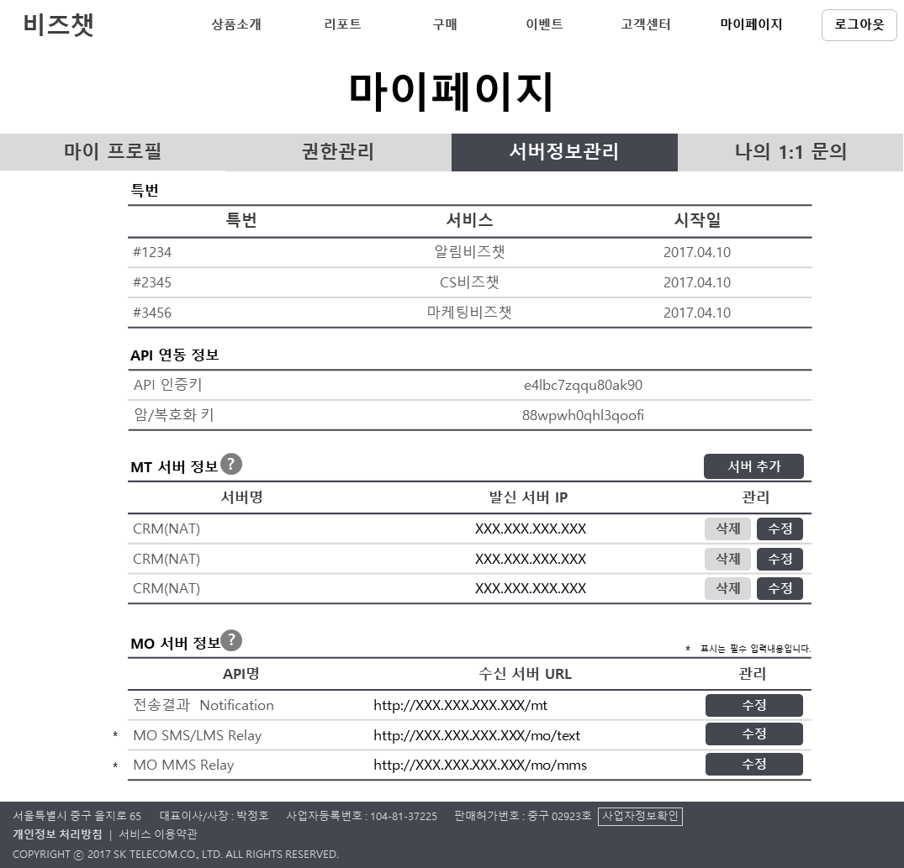
마이페이지 > 서버 정보 관리 (MT서버 수정 케이스)
수정
선택 시 케이스
[수정할 서버 정보 입력]
[저장 확인 팝업]
저장 하시겠습니까?
5a-1. 저장 버튼
클릭 시 확인 팝업 호출 (공통 Basic Rule에 참조) >
확인 > 수정된 정보 저장
5a-2. 취소 버튼
클릭 시 수정된 정보 해제 > 원래 정보로 복구
취소
확인
<취소> 클릭 시 팝업 알림창 종료; 화면 유지; 입력된 데이터 유지
<확인> 클릭 시 팝업 알림창 종료; 변경된 데이터 저장
[발신 서버 IP에 잘못된 형식의 내용을 입력한 경우]
[MT 서버 정보 內 수정 버튼 클릭 후
다른 수정 버튼을 클릭 시 팝업한 경우]
[추가할 서버 정보 누락된 경우]
유효하지 않은 IP 형식 입니다.
작성 중인 MT 서버 정보를 저장해 주세요
서버명 및 발신 서버 IP를 입력해 주세요.
확인
확인
확인
<확인> 클릭 시 팝업 종료
<확인> 클릭 시 팝업 종료
“[누락된 항목]를 입력해 주세요.”
  서버명
  발신 서버 IP
  서버명 및 발신 서버 IP
<확인> 클릭 시 알림창 종료

Slide 75
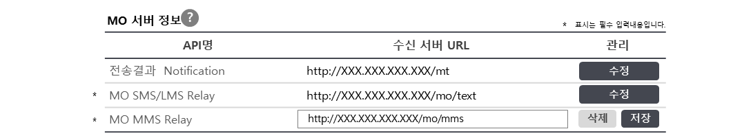
마이페이지 > 서버 정보 관리 (MO서버 수정 케이스)
수정
선택 시 케이스
[수정할 서버 정보 입력]
[저장 확인 팝업]
저장 하시겠습니까?
7a-1. 저장 버튼
클릭 시 확인 팝업 호출 (공통 Basic Rule에 참조) >
확인 > 수정된 정보 저장
7a-2. 취소 버튼
클릭 시 수정된 정보 해제 > 원래 정보로 복구
취소
확인
<취소> 클릭 시 팝업 알림창 종료; 화면 유지; 입력된 데이터 유지
<확인> 클릭 시 팝업 알림창 종료; 변경된 데이터 저장
[MO 서버 정보 內 수정 버튼 클릭 후
다른 항목의 <수정> 버튼을 클릭하는 경우]
[필수 입력값이 입력 되지 않은 경우] 팝업 출력
1) MO SMS/LMS Relay 수신 서버 URL
형식에 맞지 않는 URL 입력 후
<저장> 클릭 시 팝업 출력
작성 중인 수신 서버 URL을 저장해 주세요.
MO SMS/LMS Relay 수신 서버 URL을 입력해 주세요.
유효하지 않은 URL 형식 입니다.
확인
확인
확인
<확인> 클릭 시 팝업 종료
<확인> 클릭 시 팝업 종료
<확인> 클릭 시 팝업 종료
2) MO MMS Relay 수신 서버 URL
MO MMS Relay 수신 서버 URL을 입력해 주세요.
확인
<확인> 클릭 시 팝업 종료

Slide 76
web_mypage_4
마이페이지 > 발신번호 관리
오비즈
상품소개
서비스 관리
리포트
이벤트
고객센터
마이페이지
로그아웃
마이페이지
1 | 발신번호 입력 필드 신청할 발신번호 입력 Placeholder: 발신번호 입력 Input Mode: numeric (자릿수 채워짐에 따라 hyphen 자동 입력) Max Length: 11
1a | <신청> 버튼 Default: disabled (1) 입력 필드에 11자리 숫자를 입력된 경우 활성화 클릭 시 (1)입력 필드에 입력된 번호로 발신번호로 신청 → (2) 발신번호 리스트에 추가
2 | 발신번호 리스트 신청된 발신번호 정보 표시 신청일 최신순으로 정렬 2a. 승인일 상태 = “신청중“ OR “반려” 인 경우 “-” 표시 상태 = “승인 완료＂인 경우 승인일 노출 포맷: YYYY-MM-DD 2b. 상태 신청중: 새 발신번호 신청 후부터 승인/반려 전까지 승인완료: 발신번호가 승인된 후 부터 해지 전까지 반려: 발신번호 승인이 거절된 경우
마이프로필 | 권한 관리 | 서버 정보 관리 | 발신번호 관리 | 나의 1:1 문의
발신번호 신청
1
발신번호 입력
1a
신청
※ 발신번호는 관리자 승인이 완료된 후 사용 가능합니다.
2
발신번호 | 신청일 | 승인일 | 상태
010-1234-5678 | 2021-04-10 | - | 신청중
010-1255-5678 | 2021-02-28 | - | 반려
010-2356-5698 | 2021-01-15 | 2021-01-15 | 승인완료
2a
2a
- Footer -

Slide 77
web_mypage_5-0
마이페이지 > 나의 1:1문의 (관리자)
Main ID (관리자)의 경우
오비즈
상품소개
서비스 관리
리포트
이벤트
고객센터
마이페이지
로그아웃
마이페이지
1 | 문의날짜 최근 날짜로 정렬
2 | 문의 구분 상품관련 가입/해지 요금/결제 이용방법 기술지원 기타
3 | 제목 문의 제목 클릭 시 해당 문의 상세내용 화면으로 이동
4 | 답변상태 대기중 : 문의 후 답변 대기 중 완료 : 답변 완료
5 | 삭제 버튼 클릭 시 팝업 호출 (공통내용에 참조) 5a. 삭제할 항목 선택 - 문의내역이 없는 경우 전체선택 체크박스 disabled 처리 5b. 삭제할 항목을 선택하지 않은 경우 팝업
6 | 1:1문의하기 버튼 클릭 시 1:1문의 페이지로 이동
마이프로필 | 권한 관리 | 서버 정보 관리 | 발신번호 관리 | 나의 1:1 문의
5a
1
2
3
4
 | 문의날짜 | 문의구분 | 제목 | 답변상태
 | 2017-04-17 | 상품관련 | 문의입니다 | 대기중
 | 2017-04-13 | 요금/결제 | 환불 문의입니다 | 완료
 | 2017-04-11 | 기술지원 | 문의입니다 | 완료
 | 2017-04-10 | 기타 | 문의입니다 | 완료
 | 2017-04-10 | 상품관련 | 문의입니다 | 완료
 | 2017-04-10 | 상품관련 | 문의입니다 | 완료
 | 2017-04-10 | 기타 | 문의입니다 | 완료
 | 2017-04-10 | 상품관련 | 문의입니다 | 완료
 | 2017-04-10 | 이용방법 | 문의입니다 | 완료
 | 2017-04-10 | 가입/해지 | 문의입니다 | 완료
5
삭제
1
2
3
4
5
6
7
8
9
10
>
>>
6
1:1 문의하기
- Footer -

Slide 78
web_mypage_5-1
마이페이지 > 나의 1:1문의 (운영자)
Sub ID (운영자) 의 경우
오비즈
상품소개
서비스 관리
리포트
이벤트
고객센터
마이페이지
로그아웃
마이페이지
1 | 문의날짜 최근 날짜로 정렬
2 | 문의 구분 상품관련 가입/해지 요금/결제 이용방법 기술지원 기타
3 | 제목 문의 제목 클릭 시 해당 문의 상세내용 화면으로 이동
4 | 답변상태 대기중 : 문의 후 답변 대기 중 완료 : 답변 완료
5 | 삭제 버튼 클릭 시 팝업 호출 (공통내용에 참조) 5a. 삭제할 항목 선택 - 문의내역이 없는 경우 전체선택 체크박스 disabled 처리
6 | 1:1문의하기 버튼 클릭 시 1:1문의 페이지로 이동
마이프로필 | 서버 정보 관리 | 나의 1:1 문의
5a
1
2
3
4
 | 문의날짜 | 문의구분 | 제목 | 답변상태
 | 2017-04-17 | 상품관련 | 문의입니다 | 대기중
 | 2017-04-13 | 요금/결제 | 환불 문의입니다 | 완료
 | 2017-04-11 | 기술지원 | 문의입니다 | 완료
 | 2017-04-10 | 기타 | 문의입니다 | 완료
 | 2017-04-10 | 상품관련 | 문의입니다 | 완료
 | 2017-04-10 | 상품관련 | 문의입니다 | 완료
 | 2017-04-10 | 기타 | 문의입니다 | 완료
 | 2017-04-10 | 상품관련 | 문의입니다 | 완료
 | 2017-04-10 | 이용방법 | 문의입니다 | 완료
 | 2017-04-10 | 가입/해지 | 문의입니다 | 완료
5
삭제
1
2
3
4
5
6
7
8
9
10
>
>>
6
1:1 문의하기
- Footer -

Slide 79
마이페이지 > 나의 1:1문의 (삭제 케이스)
삭제
선택 시 케이스
5a
삭제할 항목을 선택된 경우
삭제 하시겠습니까?
취소
확인
<확인> 클릭 시 → “정상처리 되었습니다.” 팝업 노출 → 확인 → 해당 항목을 삭제 → 알림창 종료
<취소> 클릭 시 알림창 종료
5b
삭제할 항목을 선택하지 않은 경우 팝업
삭제할 항목을 선택해 주세요.
확인
<확인> 클릭 시 알림창 종료

Slide 80
web_mypage_5.1
마이페이지 > 나의1:1문의 > 1:1 문의하기
오비즈
상품소개
서비스 관리
리포트
이벤트
고객센터
마이페이지
로그아웃
1:1 문의
1 | 이름 및 회사명 등록된 회원 이름 및 회사명 자동 표시 수정 불가
2 | 휴대 전화번호 (필수) 등록된 회원의 휴대 전화번호 자동 표시 수정 가능 입력 제한: (4자) – (4자) – (4자)
3 | 답변 받으실 이메일 (필수) 회원의 등록된 이메일 자동 표시 수정 가능 문의 답변을 입력된 이메일로 답변 입력 제한: 100자 (초과 입력 불가)
4 | 문의 구분 (필수) Default : 선택 상품관련 가입/해지 요금/결제 이용방법 기술지원 기타
5 | 문의 제목 (필수) 입력 제한: 100자 (초과 입력 불가)
6 | 문의 내용 (필수) 입력 제한: 4,000자 (초과 입력 불가)
7 | 회원인 경우 클릭 시 [마이페이지] > [나의 1:1문의] 화면으로 이동
8 | ‘개인정보 수집/이용 동의’ 체크박스 (필수) 클릭 시 8a ‘개인정보 수집/이용’ 팝업 노출
9 | 취소 버튼 클릭 시 9a 팝업
10 | 문의 버튼 클릭 시 9a 팝업 or 9b 경고 label 문의 내용 이메일로 전달 회원인 경우 마이페이지>My1:1문의 화면에 표시해야 함 10a. 필수 항목을 모두 정상적으로 입력한 경우 팝업 10b. ‘개인정보 수집/이용‘ 동의 체크하지 않은 경우 팝업 10c. 필수 항목 입력하지 않은 경우 or 해당 항목에 맞지 않는 내용을 입력 시 빨간색 label로 표시
!
모든 문항은 필수 입력 사항입니다.
1
이름
회사명
홍길동
㈜ 비즈쇼핑몰
2
휴대폰 번호
3
답변 받으실 이메일
010
-
1234
-
5678
honggildong@biz.co.kr
4
문의 구분
[선택]
▼
5
문의 제목
문의 제목 입력
6
문의 내용
문의 내용을 입력해 주세요.
7
!
문의하신 내역은 마이페이지 > 나의 1:1 문의에서 확인이 가능합니다.
!
개인정보가 포함된 글을 올리실 경우 타인에게 노출될 수 있으니 게재를 삼가해 주시기 바랍니다.
8
개인정보 수집/이용 동의
9
취소
10
문의
- Footer -

Slide 81

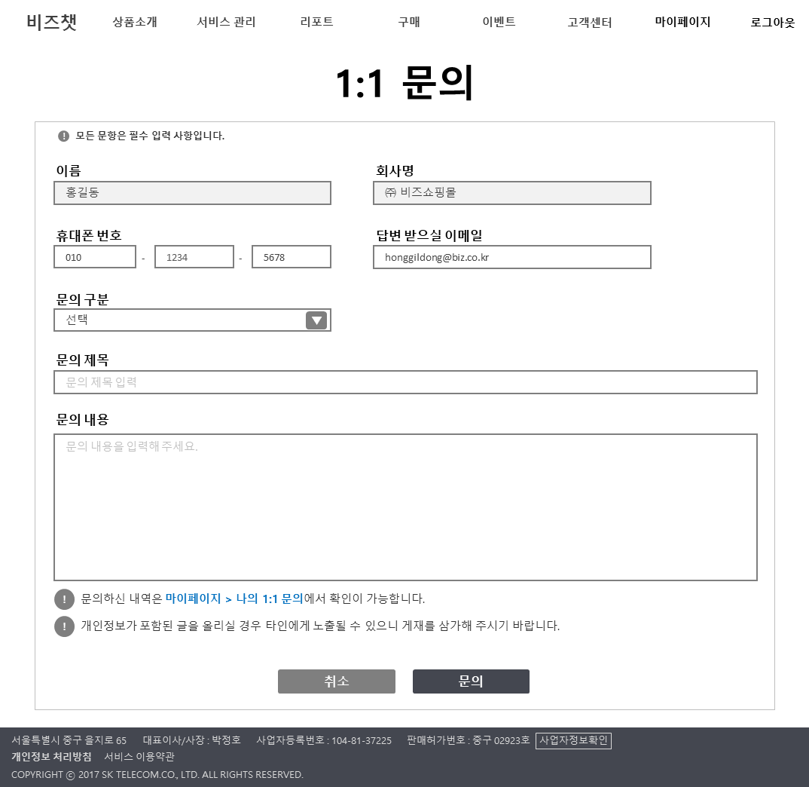
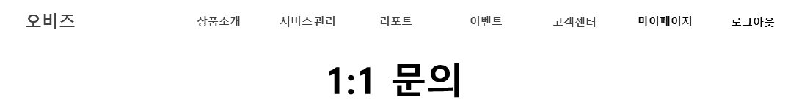
마이페이지 > 나의1:1문의 > 1:1 문의하기 (팝업 노출 케이스)
취소
선택 시 팝업 노출 케이스
선택 시 팝업 노출 케이스
9a
입력된 내용이 있는 경우에 취소 클릭 시
‘개인정보 수집/이용 동의’ 클릭 시 팝업 노출
8a
개인정보 수집/이용
확인
입력하신 내용이 삭제됩니다.
취소하시겠습니까?
취소
확인
새 창에서 팝업 노출
이전 화면이 [나의 1:1문의] 인 경우 <확인> 클릭 시 [나의 1:1문의] 화면으로 이동
이번 화면이 [나의 1:1문의] 아닌 경우 <확인> 클릭 시 홈페이지로 이동
<취소> 클릭 시 팝업 종료 후 현재 화면 유지

Slide 82
마이페이지 > 나의1:1문의 > 1:1 문의하기 (팝업 노출 케이스)
문의
선택 시 팝업 노출 케이스
필수 항목을 모두 정상적으로 입력된 경우 팝업
10a
10b
‘개인정보 수집/이용’ 동의 체크하지 않은 경우 팝업
개인정보 수집/이용 동의 후
문의가 가능합니다.
문의가 등록되었습니다.
확인 후 이메일로 답변드리겠습니다.
확인
<확인> 클릭 시 알림창 종료
확인
<확인> 클릭 시 알림창 종료
이전 화면이 [나의 1:1문의] 인 경우 <확인> 클릭 시 [나의 1:1문의] 화면으로 이동
이번 화면이 [나의 1:1문의] 아닌 경우 <확인> 클릭 시 홈페이지로 이동

Slide 83


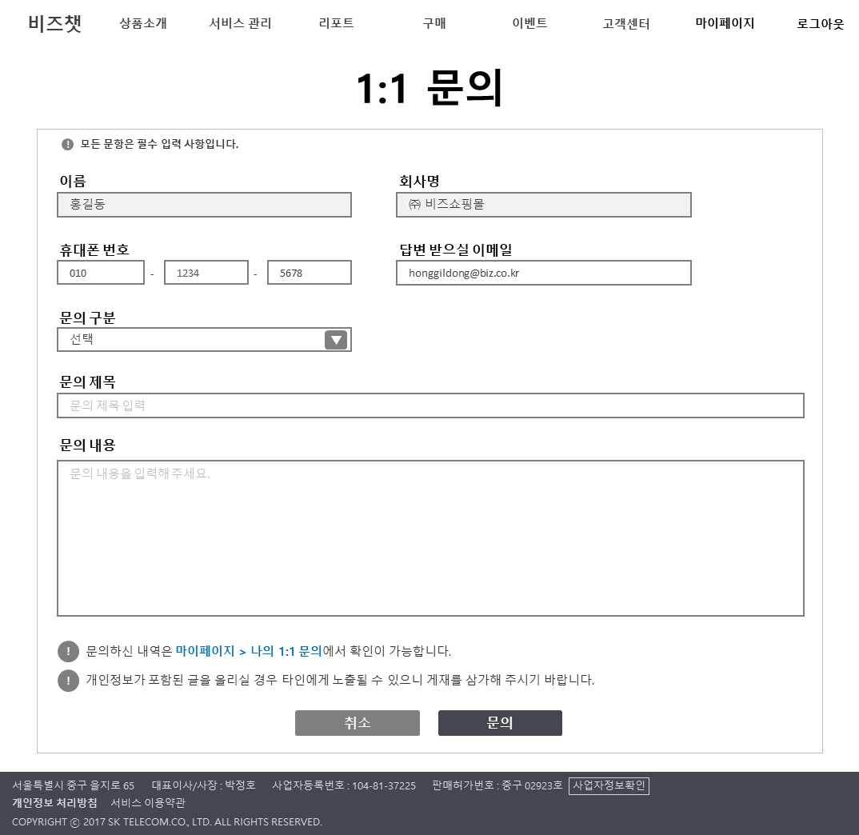
마이페이지 > 나의1:1문의 > 1:1 문의하기 (label 노출 케이스)
문의
선택 시 label 노출 케이스
10c
필수 항목 입력되지 않을 경우 빨간색 label로 표시
휴대폰번호를 입력해 주세요.
이메일을 입력해 주세요.
<휴대전화번호를 입력하지 않은 경우>
“휴대폰번호를 입력해 주세요.”
<이메일을 입력하지 않은 경우>
“이메일을 입력해 주세요.”
문의 구분을 선택해 주세요.
문의 제목을 입력해 주세요.
문의 내용을 입력해 주세요.
<문의 구분을 입력하지 않은 경우>
“문의 구분을 선택해 주세요.”
<문의 제목을 입력하지 않은 경우>
“문의 제목을 입력해 주세요.”
<문의 내용을 입력하지 않은 경우>
“문의 내용을 입력해 주세요.”

Slide 84
web_mypage_5.2-0
마이페이지 > 나의1:1문의 > 상세정보 (완료) - 관리자
Main ID (관리자)의 경우
오비즈
상품소개
서비스 관리
리포트
이벤트
고객센터
마이페이지
로그아웃
마이페이지
1 | 문의제목 수정 불가
2 | 문의 구분 수정 불가 상품관련 가입/해지 요금/결제 이용방법 기술지원 기타
3 | 답변상태 대기중 : 문의 후 답변 대기 중 완료 : 답변 완료
4 | 문의 내용 수정 불가 4a. 문의 등록 일시 표시
5 | 답변 내용 수정 불가 답변 대기 중인 경우 “답변 대기 중“ 표시 5a. 문의 답변 일시 표시
6 | 삭제버튼 클릭 시 확인 알림창 팝업 (공통 Basic Rule에 찹조) > 확인 > 삭제 > 마이1:1문의 화면으로 이동
7 | 목록 버튼 클릭 시 [나의 1:1문의]
마이프로필 | 권한 관리 | 서버 정보 관리 | 발신번호 관리 | 나의 1:1 문의
환불 문의입니다
요금/결제 | 완료
Q 2017-04-13 14:00 | 상품을 잘못 샀습니다. ~~~~~ ~~~~
A 2017-04-13 17:45 | 고객님, ~~~~~ ~~~~ ~~~~ ~~~~ ~~~~
1
3
2
4
4a
5
5a
6
삭제
목록
- Footer -

Slide 85
web_mypage_5.2-1
마이페이지 > 나의1:1문의 > 상세정보 (완료) - 운영자
Sub ID (운영자) 의 경우
오비즈
상품소개
서비스 관리
리포트
이벤트
고객센터
마이페이지
로그아웃
마이페이지
1 | 문의제목 수정 불가
2 | 문의 구분 수정 불가 상품관련 가입/해지 요금/결제 이용방법 기술지원 기타
3 | 답변상태 대기중 : 문의 후 답변 대기 중 완료 : 답변 완료
4 | 문의 내용 수정 불가 4a. 문의 등록 일시 표시
5 | 답변 내용 수정 불가 답변 대기 중인 경우 “답변 대기 중“ 표시 5a. 문의 답변 일시 표시
마이프로필 | 서버 정보 관리 | 나의 1:1 문의
환불 문의입니다
요금/결제 | 완료
Q 2017-04-13 14:00 | A상품권을 잘못 샀습니다. ~~~~~ ~~~~
A 2017-04-13 17:45 | 고객님, ~~~~~ ~~~~ ~~~~ ~~~~ ~~~~
1
3
2
4
4a
5
5a
삭제
목록
- Footer -

Slide 86
서비스 관리
03
서비스 관리
설문조사
  설문 제작
  설문 관리

Slide 87
web_service_1.1
서비스 관리 > 설문조사 > 프로젝트 관리
오비즈
상품소개
서비스 관리
리포트
이벤트
고객센터
마이페이지
로그아웃
설문조사
1 | 검색창 Default: 조회 조건 없음 1a. 프로젝트 명 프로젝트(고객사)명 Like 검색 띄어쓰기 입력 불가 1b. 설문(이벤트)명 설문(이벤트)명 Like 검색 1c. <검색> 버튼 클릭 시 (1a)/(1b)/(1c)에 입력된 검색 조건에 맞은 프로젝트가 (3)프로젝트 리스트에 노출
2 | <프로젝트 등록> 버튼 클릭 시 [프로젝트 등록] 레이어 팝업 노출 ([프로젝트 등록 케이스]에 참조)
3 | 프로젝트 리스트 Default: 검색 없이 프로젝트 전체 표시 3a. 프로젝트 총 건수 표시 3b. 프로젝트(고객사)명 표시 3c. <수정> 버튼 클릭 시 해당 ‘프로젝트(고객사)명‘ 수정 가능 3c-1. 프로젝트(고객사)명 수정 (텍스트 입력창) 띄어쓰기 입력 불가 3c-2. <취소> 버튼 클릭 시 (3c-1) 입력창 사라지고 (3b)가 보여진다. (변경사항 없음) 3c-3. <저장> 버튼 클릭 시 동작은 Basic Rules (버튼-기타)에 참조 (3c-1)입력창에 입력되지 않은 경우 미입력 항목에 focus 되고, 항목 외곽선을 빨간색으로 표시 (3c-1) 입력창에 입력된 내용은 이미 등록된 프로젝트(고객사)명과 동일한 경우 (2c-2)경고 팝업 노출 ([프로젝트 등록 케이스]에 참조) 3d. 하위 설문(이벤트)명 표시 3e. <삭제> 버튼 하위 설문이 등록되지 않은 프로젝트만 삭제 가능 클릭 시 동작은 Basic Rules (버튼-기타)에 참조
프로젝트 관리
설문 제작
설문 관리
1
1a
프로젝트(고객사)명
프로젝트(고객사)명 입력
1b
설문(이벤트)명
설문(이벤트)명 입력
1c
검색
2
프로젝트 등록
3
3a
Total : 21
3b
프로젝트(고객사)명 | 2018○○○
○○○설문
○○○ 한복 대여 설문
2018 ○○○ 설문
3c
수정
3d
프로젝트(고객사)명 | ○○○ 설문
등록된 설문이 없습니다.
3e
삭제
수정
3c-1
프로젝트(고객사)명 | ○○○ 설문
등록된 설문이 없습니다.
여름○○○
3c-2
취소
저장
3c-3
Comments
※ Main ID로 로그인 시 등록자 상관없이 모든 프로젝트 조회 가능 본인이 등록한 프로젝트만 수정/삭제 가능 ※ Sub ID로 로그인 시 본인이 등록한 프로젝트만 조회/수정/삭제 가능
1
2
3
4
5
6
7
8
9
10
>
>>
- Footer -

Slide 88
서비스 관리 > 설문조사 > 프로젝트 관리 (프로젝트 등록 케이스)
클릭 시 레이어 팝업
프로젝트 등록
프로젝트 등록
프로젝트(고객사)명
2a
2b
취소
확인
2c
2a. 프로젝트(고객사)명 수정 (텍스트 입력창)
띄어쓰기 입력 불가
2b. <취소>버튼
클릭 시 팝업 종료 후 현재 화면 유지
2c. <확인> 버튼
클릭 시 팝업 종료 후 현재 화면 유지 (등록된 프로젝트 정보를 프로젝트 리스트에 추가) OR 에러 label/경고 팝업 노출
에러 Label
경고 팝업
프로젝트 등록
2c-2
프로젝트(고객사)명
동일한 프로젝트(고객사)명이
이미 등록되어 있습니다.
2c-1
프로젝트(고객사)명을 입력해 주세요.
확인
취소
확인
2c-2. “프로젝트(고객사)명” 이 이미 등록된 “프로젝트(고객사)명“ 과 동일한 경우 노출
<확인> 클릭 시 (2c-2)팝업 종료 후 [프로젝트 등록] 팝업 및 입력된 내용 유지
(2a)입력창에 입력되지 않은 경우 미입력 항목에 focus 되고 항목 외곽선을 빨간색으로 표시
2c-1. 프로젝트(고객사)명 누락된 경우 노출
“프로젝트(고객사)명을 입력해 주세요.”

Slide 89

web_service_1.2
서비스 관리 > 설문조사 > 설문 제작
오비즈
상품소개
서비스 관리
리포트
이벤트
고객센터
마이페이지
로그아웃
설문조사
1 | 이전 설문 불러오기 클릭 시 [이전 설문 불러오기] 새 창 노출 상세 내용은 [이전 설문 불러오기 케이스]에 참조
2 | 임시 보관함 클릭 시 [임시 보관함] 새 창 노출 상세 내용은 [임시 보관함 팝업]에 참조
3 | 설문 설정 설문 프로젝트에 대한 설정 [설문 설정 케이스]에 참조
4 | 메시지 유형 Tab Default: 일반 RCS Tab 클릭 시 동작은 [RCS 메시지 작성 케이스]에 참조
5 | 설문 동의 안내 메시지 (필수) 5a. 메시지 제목 (텍스트 입력창) Default: Enable 최대 30자까지 입력 가능 5b. 이미지 추가 과금 유형= “LMS형” 상태에서 클릭 시 (5b-1) 팝업 출력 → <확인>클릭 → 과금 유형= “MMS형”으로 변경 → 파일 선택 팝업 노출 (이미지 추가 케이스에 참조) 과금 유형= “MMS형” 상태에서 클릭 시 → 파일 선택 팝업 노출 (이미지 추가 케이스에 참조) 이미지 첨부는 1장만 가능 5c. 설문 안내 및 동의를 위해 고객에게 보낼 첫 문자 메시지를 작성하게 되는 입력창 (최대 2,000Byte까지 입력 가능) 5d. 쿠폰 코드 엑셀 파일 업로드 Default: Disabled MDN 지정 쿠폰 사용 Toggle : ON의 경우 활성화 상세 내용은 [타켓팅 수신자 쿠폰 설정 케이스]에 상세 참조 ※ “(0/2,000Byte)” count : 제목 + 메시지 내용
6 | 설문문항 작성 마케팅오비즈를 이용하여 진행할 설문조사 질문/답변 옵션을 작성 상세내용은 [설문문항제작 케이스]에 참조
프로젝트 관리
설문 제작
설문 관리
1
이전 설문 불러오기
임시 보관함
2
3
프로젝트(고객사)명
4
일반
RCS
선택 ▼
5
설문 동의 안내 메시지
(0/2,000Byte)
?
설문(이벤트)명
5a
메시지 제목 입력 (최대 30자)
5b
0/40자
설문(이벤트)명 입력
5c
광고성 설문인 경우 “(광고)” 문구를 포함한 설문 제목 및 안내 문자 메시지 입력
리포트 조회 및 설문 관리에 사용됩니다.
발신번호
선택 ▼
5d
쿠폰 코드 업로드
쿠폰 코드 엑셀 파일
찾기
설문 문자를 발송할 발신번호를 선택해 주세요.
수신자
6
질문 1
(0/2,000Byte)
+
x
타겟팅 수신자
?
질문 입력
타겟팅 조건 입력
문항 형식 선택 ▼
선택지 옵션 선택 ▼
응답 옵션 선택 ▼
답변 오류 알림 메시지
(0/2,000Byte)
?
수신자 번호 업로드
탬플릿 다운로드
알림 문자 메시지 입력
수신자 번호 엑셀 파일
찾기
수신거부 번호 업로드
탬플릿 다운로드
수신거부 번호 엑셀 파일
찾기
설문 완료 안내 메시지
(0/2,000Byte)
?
Comments
※ 마케팅오비즈 미가입 계정 로그인 시 - [프로젝트 관리] 및 [설문 관리] 메뉴 Tab 미노출
메시지 제목 입력 (최대 30자)
발송 목표 건수
안내 문자 메시지 입력
예) 1,000
건

Slide 90
서비스 관리 > 설문조사 > 설문 제작 (팝업)
과금 유형 LMS형이 선택된 상태 이미지를 첨부할 경우
5b-1
이미지를 첨부하면 MMS형으로 변경됩니다.
취소
확인
<확인> 클릭 시 팝업 종료, 과금 유형= “MMS형”으로 변경 및 이미지 파일 선택창 팝업 출력
<취소> 클릭 시 팝업 종료, 현재 화면 및 설정 옵션 유지

Slide 91


서비스 관리 > 설문조사 > 설문 제작 (타켓팅 수신자 쿠폰 설정 케이스)
■ “타켓팅 수신자” 인 경우
■ 설문 동의 안내 메시지 내용에 “[코드삽입]” 키워드 사용
1 | MDN 지정 쿠폰 사용 타켓팅 조건 필수 ‘수신자 번호 업로드‘ 선택된 경우 비활성화 1a. Toggle (선택) Default: OFF ON : 지정 쿠폰 발행 OFF : 쿠폰 코드 미 발행 or 랜덤 쿠폰 코드 발행
2 | “[코드삽입]” 키워드 위치 지정 쿠폰 메시지 내용에 “[코드삽입]“ 키워드 사용하여 쿠폰 코드 삽입 위치 지정
3 | 쿠폰 코드 업로드 쿠폰 코드 엑셀 파일 업로드 MDN 지정 쿠폰 사용 ON의 경우 쿠폰 코드 업로드 필수 3a. 파일 업로드 시 파일명 + 파일용량 표시
설문 동의 안내 메시지
(0/2,000Byte)
?
수신거부 번호 업로드
탬플릿 다운로드
메시지 제목 입력 (최대 30자)
수신거부 번호 엑셀 파일
찾기
2
(광고) [○ ○ ○ ○}
홀길동 고객님만을 위한 특별한 혜택!
우수 회원을 대상으로 ○만원 추가 할인 비밀 쿠폰을 드려요~
[코드삽입]
■ 쿠폰유의사항
1. 사용기간 : ○ ○ ○ ○년 ○ ○ 월 ○ ○일 까지
2. 매장에서 결재 전에 본 쿠폰을 보여주세요.
3. 다른 쿠폰 및 할인 혜택과 동시에 이용하실 수 없습니다.
4. 본 쿠폰은 현금으로 환불/교환되지 않습니다.
수동 발송 요청
발송 목표 건수
예) 1,000
건
발송 목표 건수를 입력해주세요.
정산 건수
예) 1,000
건
리마인드의 경우 “0”으로 입력해주세요.
3
쿠폰 코드 업로드
쿠폰 코드 엑셀 파일
찾기
과금 유형
LMS 형
질문 1
(0/2,000Byte)
+
x
MMS 형
질문 입력
설문조사 기간
설정
시작일시
2017-10-10
09:00
쿠폰 코드 파일 업로드 시
쿠폰 코드 파일 업로드시 팝업 노출 케이스
Comments
※ MDN 지정 쿠폰 사용 시나리오 ON 시 : 사용자 웹에서 업로드 된 쿠폰 코드는 테스트 발송 시에만 사용됨. 실제 발송에서는 관리자 웹에서 업로드 된 쿠폰 코드 사용 관리자 웹에서 쿠폰 코드 업로드 시, 사용자 웹에서 업로드한 쿠폰 코드는 삭제 처리 OFF 시 : 사용자 웹에서 업로드 된 쿠폰 코드를 랜덤으로 발송. 랜덤 쿠폰 발행 시 쿠폰 코드 엑셀 파일내 랜덤으로 발송
종료일시
2017-10-17
00:00
3a
가나다라마바사아자..(999KB)
삭제
일시 선택 후 ‘설정’ 클릭해주세요.
텍스트 진한 글씨체 적용
파일명 + 파일용량 표시
파일명 길이가 지정한 너비를 넘어갈 경우 말줄임표 처리
파일용량은 정수 반올림 표시
업로드 시도 쿠폰 코드 | 1,000 건
잘못된 형식의 쿠폰 코드 | 10 건
엑셀 파일 내 중복된 쿠폰 코드 | 10 건
발송 대상 쿠폰 코드 | 980 건
설문문항
질문 번호 표시
?
1
MDN 지정 쿠폰 사용
1a
취소
업로드

Slide 92
서비스 관리 > 설문조사 > 설문 제작 (쿠폰 발행 케이스)
■ 쿠폰 발행 케이스(쿠폰 리스트가 업로드 되는 경우)
구분 | 유형 | 설문 동의 안내 메시지 |  | 질문 문항 (선택) | 쿠폰 메시지 | 설명
 |  | MDN 지정 쿠폰 | 랜덤 쿠폰 |  | 랜덤 쿠폰
1 | 단방향 | ○ |  |  | X | 설문 동의 안내 메시지에 “MDN 지정 쿠폰을 발행 하는 경우
2 |  |  | ○ |  | X | 설문 동의 안내메시지에 “랜덤쿠폰”을 발행하는 경우
3 | 양방향 |  |  | ○ | ○ | “질문 문항“ 추가하여 “쿠폰＂발행하는 경우
4 |  | ○ |  | ○ | ○ | 단방향 1번 유형에 “질문 문항” 추가하여 “쿠폰＂을 발행하는 경우
5 |  |  | ○ | ○ | ○ | 단방향 2번 유형에 “질문 문항” 추가하여 “쿠폰＂을 발행하는 경우
MDN 지정 쿠폰은 설문 동의 안내메시지에만 적용
설문 제작 > “질문 문항＂을 추가하는 경우 쿠폰 메시지 작성 가능
임시저장
OR
등록
선택 시 팝업 노출 케이스
구분 | MDN 지정 쿠폰 사용 |  | 설문 동의 안내 메시지 | 쿠폰 메시지 | 액션
 | ON (MDN 지정 쿠폰) | OFF (랜덤 쿠폰) | 일반 Tab 쿠폰 코드 업로드 | RCS Tab 쿠폰 코드 업로드
1 | ○ |  | ○ | ○ | 정상 처리
2 | ○ |  | △ | △ | 파일이 다른 경우 오류 처리 팝업 노출
3 |  | ○ | ○ | ○ | 정상 처리
4 |  | ○ | △ | △ | 파일이 다른 경우 오류 처리 팝업 노출
5 |  | ○ | ○ |  | 파일이 하나만 업로드 된 경우 오류 처리 팝업 노출
6 |  | ○ |  | ○ | 파일이 하나만 업로드 된 경우 오류 처리 팝업 노출
일반 Tab에서 업로드 된 “쿠폰 코드“ 엑셀 파일이 RCS Tab에서 업로드 된 “쿠폰 코드“ 엑셀 파일과 다른 경우
일반 Tab OR RCS Tab 중 하나만 “쿠폰 코드“ 엑셀 파일이 업로드 된 경우
일반 문자 및 RCS 문자에 동일한 쿠폰 코드 파일이 업로드 되어야 합니다.
확인하시고 다시 업로드 해주세요.
확인
<확인> 클릭 시 팝업 종료 후 현재 화면 유지

Slide 93
서비스 관리 > 설문조사 > 설문 제작 (RCS 메시지 작성 케이스)
■ RCS 메시지 작성 케이스 (RCS Tab 클릭한 경우)
일반
RCS
1 | 설문 동의 안내 메시지 (RCS) 모든 슬라이드의 총합 텍스트는 2,300byte (1,250자)까지 작성 가능 모든 슬라이드의 이미지 사이즈는 1MB까지
2 | “슬라이드” 선택 RCS 메시지 내 구성될 슬라이드 개수 선택 Default: 1(장) 선택에 따라 (3) 슬라이드 내용 작성 캐로셀의 레이아웃 반영 슬라이드 2장 이상 인 경우 (3d) 슬라이드 Pagination 노출 ([RCS 메시지 작성 케이스2]에 참조)
3 | 슬라이드 내용 작성 캐로셀 RCS 슬라이드 내용 작성 (2) “슬라이드” 선택에 따라 캐로셀 슬라이드 및 pagination 반영 3a. 메시지 제목 (텍스트 입력창) Default: Enable 최대 30자까지 입력 가능 3b. 이미지 추가 과금 유형= “LMS형” 상태에서 클릭 시 (3b-1) 팝업 출력 → <확인>클릭 → 과금 유형= “MMS형”으로 변경 → 파일 선택 팝업 노출 (이미지 추가 케이스에 참조) 과금 유형= “MMS형” 상태에서 클릭 시 → 파일 선택 팝업 노출 (이미지 추가 케이스에 참조) 슬라이드 당 이미지 1장만 첨부 가능 상세 내용은 [RCS 메시지 작성 케이스2]에 참조 3c. 설문 안내 및 동의를 위해 고객에게 보낼 첫 문자 메시지를 작성하게 되는 입력창 (모든 슬라이드의 텍스트 총합 사이즈가 최대 2,600Byte까지 입력 가능)
4 | 버튼 유형 설정 Default: 미사용 선택에 따라 버튼 설정 영역 노출 ([RCS 버튼 케이스]에 참조)
5 | “무료 수신거부“ 입력 필드 (필수) Placeholder: 080-000-0000 숫자와 하이픈(-)으로 최대 20자까지 입력 가능
1
설문 동의 안내 메시지
(0/2,300Byte)
?
2
슬라이드
1(장)
옵션
비노출
2(장)
3(장)
4(장)
5(장)
6(장)
3
1
3a
메시지 제목 입력 (최대 30자)
3b
3c
안내 문자 메시지 입력
4
버튼
미사용
1(개)
2(개)
5
무료 수신거부 :
080-000-0000
숫자와 하이픈(-)으로 최대 20자이내 전화번호 입력
쿠폰 코드 업로드
쿠폰 코드 엑셀 파일
찾기
설문 완료 안내 메시지
(0/2,000Byte)
?
메시지 제목 입력 (최대 30자)
안내 문자 메시지 입력
설문 종료 알림 메시지
(0/2,000Byte)
?
알림 문자 메시지 입력
Comments
RCS Tab 네 작성 가능한 컨텐츠
설문 동의 안내 메시지 (필수)
설문 완료 안내 메시지
Default: Disabled
설문 종료 알림 메시지
Default: Disabled
쿠폰
Default: Disabled
쿠폰 1
(0/1,900Byte)
+
x
?
메시지 제목 입력 (최대 30자)
쿠폰 코드를 포함한 쿠폰 제목 및 안내 문자 메시지 입력
쿠폰 코드 업로드
쿠폰 코드 엑셀 파일
찾기
쿠폰 발행 시 |
다음 문항 진행 ▼
※ 설문 진행 중 등록된 쿠폰이 모두 소진될 경우 설문이 자동 종료됩니다.

Slide 94
오비즈
상품소개
서비스 관리
리포트
구매
이벤트
고객센터
마이페이지
로그아웃
서비스 관리 > 설문조사 > 설문 제작 (RCS 메시지 작성 케이스2)
설문조사
■ RCS 메시지 작성 케이스 (RCS Tab 클릭한 경우 – 슬라이드 6장)
프로젝트 관리
설문 제작
설문 관리
설문 동의 안내 메시지
과금 유형 LMS형이 선택된 상태에서 슬라이드 2장 이상 선택된 경우
2 | 2-1. 과금유형 변경 안내 팝업 과금 유형 LMS형이 선택된 상태에서 슬라이드 2장 이상 선택된 경우 출력
3 | 슬라이드 내용 작성 캐로셀 3b. 이미지 추가 3b-1. 과금유형 변경 안내 팝업 과금 유형 LMS형이 선택된 상태에서 이미지를 첨부할 경우 출력 3b-2. 첨부 이미지 표시 첨부된 이미지 표시 이미지 최대 해상도: 464 x 1046 3b-3. 삭제 버튼 클릭 시 첨부된 이미지 제거 3d. 슬라이드 Pagination 3d-1. <이전 슬라이드> 버튼 클릭 시 이전 슬라이드의 내용이 표시 슬라이드 1장 인 경우 클릭 시 슬라이드 6장 표시 3d-2. 페이징 (2) 슬라이드 선택에 따라 페이징 표시 페이징 클릭 시 해당 슬라이드의 내용이 표시 3d-3. <다음 슬라이드> 버튼 클릭 시 다음 슬라이드의 내용이 표시 슬라이드 6장 인 경우 클릭 시 슬라이드 1장 표시
(0/2,300Byte)
?
이전 설문 불러오기
임시 보관함
슬라이드
1(장)
옵션
비노출
2(장)
3(장)
4(장)
5(장)
6(장)
프로젝트(고객사)명
일반
RCS
3d-1
3d-2
3d-3
2-1
슬라이드를 추가하면 MMS형으로 변경됩니다.
선택 ▼
1
2
3
4
5
6
설문 동의 안내 메시지
(0/1,300Byte)
?
메시지 제목 입력 (최대 30자)
3b
취소
확인
설문(이벤트)명
슬라이드
1(장)
2(장)
3(장)
4(장)
5(장)
6(장)
광고성 설문인 경우 “(광고)” 문구를 포함한 설문 제목 및 안내 문자 메시지 입력
0/40자
<확인> 클릭 시 팝업 종료, 설정 변경
<취소> 클릭 시 팝업 종료, 현재 화면 및 설정 옵션 유지
설문(이벤트)명 입력
1
리포트 조회 및 설문 관리에 사용됩니다.
발신번호
메시지 제목 입력 (최대 30자)
3b-2
x
3b-3
선택 ▼
안내 문자 메시지 입력
과금 유형 LMS형이 선택된 상태에서 이미지를 첨부할 경우
설문 문자를 발송할 발신번호를 선택해 주세요.
image
수신자
버튼
미사용
1(개)
2(개)
3b-1
이미지를 첨부하면 MMS형으로 변경됩니다.
타겟팅 수신자
?
타겟팅 조건 입력
쿠폰 코드 업로드
쿠폰 코드 엑셀 파일
찾기
취소
확인
버튼
미사용
1(개)
2(개)
<확인> 클릭 시 팝업 종료, 설정 변경 및 이미지 파일 선택창 팝업 출력
<취소> 클릭 시 팝업 종료, 현재 화면 및 설정 옵션 유지
설문 완료 안내 메시지
(0/2,000Byte)
?
버튼1
지도 보여주기 ▼
버튼명
수신자 번호 업로드
탬플릿 다운로드
메시지 제목 입력 (최대 30자)
위치 이름을 입력
수신자 번호 엑셀 파일
찾기
안내 문자 메시지 입력
검색 URL를 입력
수신거부 번호 업로드
탬플릿 다운로드
버튼2
지도 보여주기 ▼
버튼명
컨텐츠 구성 가이드 | px
max 카드 크기에 맞춘 full img 구성 (w x h) px | 464 x 1046
권장 이미지 사이즈 (width)px | 464
권장 이미지 사이즈 (height)px | 336
미디어사이즈 제한 (MB) | Jpeg only 1MB
텍스트 (총합) | 2,600byte 한글 1300자
수신거부 번호 엑셀 파일
찾기
위치 이름을 입력
검색 URL를 입력
발송 목표 건수
설문 종료 알림 메시지
(0/2,000Byte)
?
무료 수신거부 :
080-000-0000
숫자와 하이픈(-)으로 최대 20자이내 전화번호 입력
예) 1,000
건
알림 문자 메시지 입력
쿠폰 코드 업로드
쿠폰 코드 엑셀 파일
찾기
발송 목표 건수를 입력해주세요.
정산 건수
예) 1,000
건
리만인드의 경우 “0”으로 입력해주세요.
쿠폰 1
(0/1,900Byte)
+
x
?
과금 유형
메시지 제목 입력 (최대 30자)
LMS 형
쿠폰 코드를 포함한 쿠폰 제목 및 안내 문자 메시지 입력
MMS 형
쿠폰 코드 업로드
쿠폰 코드 엑셀 파일
찾기
쿠폰 발행 시 |
다음 문항 진행 ▼
설문조사 기간
설정
※ 설문 진행 중 등록된 쿠폰이 모두 소진될 경우 설문이 자동 종료됩니다.
시작일시
2017-10-10
09:00
종료일시
2017-10-17
00:00
일시 선택 후 ‘설정’ 클릭해주세요.
설문문항
질문 번호 표시
?
MDN 지정 쿠폰 사용
임시저장
등록
- Footer -

Slide 95
오비즈
상품소개
서비스 관리
리포트
구매
이벤트
고객센터
마이페이지
로그아웃
서비스 관리 > 설문조사 > 설문 제작 (RCS 버튼 케이스)
설문조사
■ RCS 버튼 유형 케이스 (버튼 유형 = “1(개)” OR “2(개)” 인 경우)
프로젝트 관리
설문 제작
설문 관리
버튼 유형= “1(개)” 인 경우
1 | “버튼 액션 유형“ 선택 Dropbox Default: URL 연결 선택에 따라 (3) 액션 내용 입력창 노출 1a. URL 연결 1b. 전화 걸기 1c. 지도 보여주기
2 | “버튼명” 입력창 RCS 슬라이드 내 버튼명 작성 최대 17자까지 입력 가능
3 | “액션 내용” 입력창 (1) 버튼 유형 액션에 따라 액션 내용 작성 3a. URL 주소 입력창 RCS 메시지에 버튼 선택된 경우 연동할 URL 링크 작성 입력 제한 없음 3b. 전화번호 입력창 RCS 메시지에 버튼 선택된 경우 전화할 전화번호 작성 번호만 입력 가능 3c. 위치 정보 입력창 RCS 메시지에 버튼 선택된 경우 지도에 표시할 장소 정보 작성 입력 제한 없음 3c-1. 위치 이름 입력창 3c-2. 검색 URL 입력창
이전 설문 불러오기
임시 보관함
버튼
미사용
1(개)
2(개)
프로젝트(고객사)명
일반
RCS
버튼1
1
URL 연결 ▼
2
버튼명
선택 ▼
3
URL 주소를 입력
설문 동의 안내 메시지
(0/1,300Byte)
?
버튼 유형= “2(개)” 인 경우
설문(이벤트)명
슬라이드
1(장)
2(장)
3(장)
4(장)
5(장)
6(장)
0/40자
설문(이벤트)명 입력
1
버튼
미사용
1(개)
2(개)
리포트 조회 및 설문 관리에 사용됩니다.
버튼1
URL 연결 ▼
버튼명
발신번호
메시지 제목 입력 (최대 30자)
URL 주소를 입력
선택 ▼
안내 문자 메시지 입력
버튼2
URL 연결 ▼
버튼명
설문 문자를 발송할 발신번호를 선택해 주세요.
URL 주소를 입력
수신자
■ RCS 버튼 액션 유형 케이스 (버튼 액션 선택 시)
버튼
미사용
1(개)
2(개)
타겟팅 수신자
?
버튼 액션 유형= “URL 연결” 인 경우
타겟팅 조건 입력
쿠폰 코드 업로드
쿠폰 코드 엑셀 파일
찾기
버튼1
1a
URL 연결 ▼
버튼명
설문 완료 안내 메시지
(0/2,000Byte)
3a
URL 주소를 입력
수신자 번호 업로드
?
탬플릿 다운로드
메시지 제목 입력 (최대 30자)
버튼 액션 유형= “전화 걸기” 인 경우
수신자 번호 엑셀 파일
찾기
안내 문자 메시지 입력
버튼1
1b
전화 걸기 ▼
버튼명
수신거부 번호 업로드
탬플릿 다운로드
3b
전화번호를 입력
수신거부 번호 엑셀 파일
찾기
버튼 액션 유형= “지도 보여주기” 인 경우
발송 목표 건수
설문 종료 알림 메시지
(0/2,000Byte)
?
버튼1
1c
지도 보여주기 ▼
버튼명
예) 1,000
건
알림 문자 메시지 입력
3c-1
위치 이름을 입력
발송 목표 건수를 입력해주세요.
3c-2
검색 URL를 입력
정산 건수
예) 1,000
건
리만인드의 경우 “0”으로 입력해주세요.
쿠폰 1
(0/1,900Byte)
+
x
?
과금 유형
메시지 제목 입력 (최대 30자)
LMS 형
쿠폰 코드를 포함한 쿠폰 제목 및 안내 문자 메시지 입력
MMS 형
쿠폰 코드 업로드
쿠폰 코드 엑셀 파일
찾기
쿠폰 발행 시 |
다음 문항 진행 ▼
설문조사 기간
설정
※ 설문 진행 중 등록된 쿠폰이 모두 소진될 경우 설문이 자동 종료됩니다.
시작일시
2017-10-10
09:00
종료일시
2017-10-17
00:00
일시 선택 후 ‘설정’ 클릭해주세요.
설문문항
질문 번호 표시
?
MDN 지정 쿠폰 사용
임시저장
등록
- Footer -

Slide 96
web_service_1.2
서비스 관리 > 설문조사 > 설문 제작
오비즈
상품소개
서비스 관리
리포트
이벤트
고객센터
마이페이지
로그아웃
설문조사
1 | 설문 완료 안내 메시지 (필수) 1a. 메시지 제목 (텍스트 입력창) Default: Enable 최대 30자까지 입력 가능 1b. 이미지 추가 Default: Disabled 메시지 유형 > “MMS” 선택 시 활성화 클릭 시 파일 선택 팝업 노출 (이미지 추가 케이스에 참조) 이미지 첨부는 1장만 가능 1c. 설문 응답 완료 시 고객에게 보낼 마지막 문자 메시지를 작성하게 되는 입력창 (최대 2,000Byte까지 입력 가능) 질문이 없는 설문인 경우, 설문 수신자에게 “설문 완료 안내 메시지”를 보내지 않아도 설문완료 처리 ※ “(0/2,000Byte)” count : 제목 + 메시지 내용 ※ 질문이 없는 경우 필수 항목으로 체크하지 않고, 정상 발송 처리
2 | 설문 종료 알림 메시지 (필수) 설문이 종료된 후에 고객이 회신했을 때 보낼 알림 메시지를 작성하게 되는 입력창 (최대 2,000Byte까지 입력 가능) 자동전송 기한 : 설문 종료 후 12시간 ※ 질문이 없는 경우 필수 항목으로 체크하지 않고, 정상 발송 처리
3 | 쿠폰 메시지 제작 Default: Disabled 질문 문항 > [문항형식] 선택 시 활성화 마케팅오비즈를 이용하여 쿠폰 이미지, 메시지 제목, 메시지 내용 옵션을 작성 상세내용은 [쿠폰 메시지 제작 케이스]에 참조 ※ “(0/2,000Byte)” count : 제목 + 메시지 내용
4 | <임시저장> 버튼 클릭 시 작성된 내용은 임시 보관함에 저장 및 보관 상세 내용은 [임시저장 케이스]에 참조 “발송 목표 건수”와 “설문 시작일시” 확인 후 “정보광고 수신 동의” 대사가 불가한 경우 (5a) 팝업 노출 설문조사 기간을 설정하지 않은 경우 (5b) 팝업 노출
5 | <등록> 버튼 클릭 시 확인 팝업 노출 (Basic Rule (버튼)에 참조) 마케팅오비즈 미가입 인 경우 [마케팅오비즈 팝업 케이스]에 참조 “설문 동의 안내 메시지”만 작성된 경우 [마케팅오비즈 팝업 케이스]에 참조 “설문 동의 안내 메시지” 및 쿠폰 메시지만 작성된 경우 [마케팅오비즈 팝업 케이스]에 참조 등록 완료 시 설문조사 > 설문관리 화면으로 이동 (5a) “발송 목표 건수”와 “설문 시작일시” 확인 후 “정보광고 수신 동의” 대사가 불가한 경우 팝업 노출 (5b) 설문조사 기간을 설정하지 않은 경우 팝업 노출
6 | 알림 팝업 필수 항목 누락된 경우 노출 <등록> or <임시저장> 버튼 클릭 시 필수 항목이 미입력된 경우 (6) 알림 팝업 노출 하며 <확인> 클릭 시 화면은 미입력 항목에 focus 되고 항목 외곽선을 빨간색으로 표시
발송 목표 건수
설문 완료 안내 메시지
(0/2,000Byte)
예) 1,000
건
1
?
발송 목표 건수를 입력해주세요.
1a
메시지 제목 입력 (최대 30자)
1b
정산 건수
안내 문자 메시지 입력
예) 1,000
건
1c
리만인드의 경우 “0”으로 입력해주세요.
과금 유형
LMS 형
2
설문 종료 알림 메시지
(0/2,000Byte)
?
MMS 형
알림 문자 메시지 입력
설문조사 기간
설정
쿠폰 1
(0/1,900Byte)
+
x
시작일시
2017-10-10
09:00
?
종료일시
2017-10-17
00:00
메시지 제목 입력 (최대 30자)
일시 선택 후 ‘설정’ 클릭해주세요.
쿠폰 코드를 포함한 쿠폰 제목 및 안내 문자 메시지 입력
설문문항
질문 번호 표시
쿠폰 코드 업로드
쿠폰 코드 엑셀 파일
찾기
쿠폰 발행 시 |
다음 문항 진행 ▼
Comments
※ 마케팅오비즈 미가입 계정 임시저장, 등록 버튼을 제외한 모든 기능(질문/선택지 작성 등) 사용 가능
※ 마케팅오비즈 미가입 계정 로그인 시 [프로젝트 관리] 및 [설문 관리] 메뉴 Tab 미노출
※ ‘설문 제작’ 화면에서 페이지 이동 시도 시(신규제작, 수정 모두 해당) ① 브라우저 Back key ② 키보드 Back space ③ 다른 메뉴 클릭 시 ⇒ 상단의 확인 팝업 출력 (시스템 팝업)
※ 설문 진행 중 등록된 쿠폰이 모두 소진될 경우 설문이 자동 종료됩니다.
?
MDN 지정 쿠폰 사용
6
작성되지 않은 항목이 있습니다.
4
5
확인
임시저장
등록
- Footer -
[취소] : 클릭 시 팝업 닫고 현재 페이지 유지
[확인] : 저장하지 않고 페이지 이동
다른 메뉴로 이동 시 저장하지 않은 내용이 삭제됩니다.
이동하시겠습니까?
취소
확인

Slide 97
서비스 관리 > 설문조사 > 설문 제작 (설문 등록 관련 팝업 케이스)
임시저장
OR
등록
선택 시 팝업 노출 케이스
5a
■ 설정한 일시에 설문 <임시저장> or <등록>이 불가한 경우
RCS Tab만 작성 시
  일반 Tab에서 작성된 내용이 없고 RCS Tab에만 작성된 내용이 있는 경우
선택한 시작 시간은 다른 설문에서 예약된 시간입니다.
설문 시작 시간을 변경해주세요.
RCS 메시지만 발송하시겠습니까?
확인
취소
확인
<확인> 클릭 시 팝업 종료 후 현재 화면 유지
<확인> 클릭 시 팝업 종료 후 작성된 정보 등록/임시저장
<취소> 클릭 시 팝업 종료 후 현재 화면 유지
5b
■ 설문조사 기간 [설정] 하지 않은 경우
일반 Tab 및 RCS Tab 모두 작성 시
  일반 Tab 및 RCS Tab에서 작성된 내용이 있는 경우
설문 조사 기간을 설정해주세요.
일반 메시지와 RCS 메시지를 같이 발송하시겠습니까?
확인
취소
확인
<확인> 클릭 시 팝업 종료 후 작성된 정보 등록/임시저장
<취소> 클릭 시 팝업 종료 후 현재 화면 유지
<확인> 클릭 시 팝업 종료 후 현재 화면 유지

Slide 98
서비스 관리 > 설문조사 > 설문 제작 (설문 등록 관련 팝업 케이스)
임시저장
OR
등록
선택 시 팝업 노출 케이스
■ 과금 유형=“MMS 형” 상태에 이미지를 첨부되지 않은 경우
  과금 유형="MMS 형“ 인 경우 이미지 첨부가 필수
MMS형 메시지 작성시 이미지 첨부가 필수 입니다. 메시지에 이미지를 첨부해 주세요.
확인
<확인> 클릭 시 팝업 종료 후 현재 화면 유지

Slide 99
서비스 관리 > 설문조사 > 설문 제작 (마케팅오비즈 팝업 케이스)
임시저장
OR
등록
선택 시 팝업 노출 케이스
■ 마케팅오비즈 미가입 Main ID (관리자) 계정 접근 시
■ 작성된 쿠폰 메시지가 쿠폰 코드 파일이 첨부되지 않는 경우
담당자 확인 후 이용이 가능합니다. 담당자에게 문의 해주세요.
쿠폰 코드 없이 발송하시겠습니까?
확인
취소
확인
<확인> 클릭 시 팝업 종료 후 현재 화면 유지
<취소> 클릭 시 팝업 종료 후 현재 화면 유지
<확인> 클릭 시 팝업 종료 후 작성된 정보 등록/임시저장
■ 작성된 쿠폰메시지가 설정되어 있지 않은 경우
■ 마케팅오비즈 미가입 Sub ID (운영자) 계정 접근 시
설정하지 않은 쿠폰메시지가 있습니다.
그래도 등록하시겠습니까?
담당자 확인 후 이용이 가능합니다. 담당자에게 문의 해주세요
취소
확인
확인
<취소> 클릭 시 팝업 종료 후 현재 화면 유지
<확인> 클릭 시 팝업 종료 후 작성된 정보 등록/임시저장
<확인> 클릭 시 팝업 종료 후 현재 화면 유지
■ <등록> 클릭 시 설문 동의 안내 메시지만 작성된 경우
안내 메시지만 발송하시겠습니까?
취소
확인
<취소> 클릭 시 팝업 종료 후 현재 화면 유지
<확인> 클릭 시 팝업 종료 후 작성된 정보 등록

Slide 100
서비스 관리 > 설문조사 > 설문 제작 (임시저장 케이스)
임시저장
선택 시 팝업 노출 케이스
■ 필수입력값이 없는 경우
■ 변경된 내역이 없는 경우
이미 임시저장을 한 후, 또는 불러오기 한 후 내용을 변경하지 않고 버튼을 눌렀을 때
작성되지 않은 항목이 있습니다.
변경된 내용이 없습니다.
확인
확인
<확인> 클릭 시 팝업 종료 후 현재 화면 유지
<확인> 클릭 시 팝업 종료 후 현재 화면 유지
■ 정상 임시저장 완료 시
임시 보관함에 저장하시겠습니까?
임시 보관함에 저장되었습니다.
취소
확인
확인
<취소> 클릭 시 팝업 종료 후 현재 화면 유지
<확인> 클릭 시 저장 완료 팝업 출력
<확인> 클릭 시 팝업 종료 후 현재 화면 유지
작성된 내용 유지

Slide 101
서비스 관리 > 설문조사 > 설문 제작 (이전 설문 불러오기 케이스)
클릭 시 새 창 출력
이전 설문 불러오기
이전 설문 불러오기
이전 설문 불러오기
과거 등록했던 설문을 불러와서 편집할 수 있습니다.
과거 등록했던 설문을 불러와서 편집할 수 있습니다.
1a
프로젝트(고객사)명
선택 ▼
프로젝트(고객사)명
2018OOO ▼
1b
설문(이벤트)명
등록일시
상태
1b-1
설문(이벤트)명 | 설문 5
등록일시 | 2017-10-01 13:27:25
상태 | 승인완료
1c
취소
불러오기
1d
취소
불러오기
1a. 프로젝트(고객사)명 선택 (드롭박스)
Default: 선택
본인이 등록한 프로젝트(고객사)명만 노출
설문이 등록된 프로젝트만 노출 및 선택 가능
1b. 설문 정보
Default: 정보 없음
(1a)프로젝트(고객사)명을 선택 시 (1b-1)에 설문(이벤트)명, 등록일시, 상태 표시
1c. <취소>버튼
클릭 시 팝업 종료 후 [설문 제작] (web_service_2.2)화면 유지
1d. <불러오기> 버튼
클릭 시 팝업 종료 후 [설문 제작] (web_service_2.2)화면에 “설문조사 기간”을 제외한 모든 항목 값을 선택된 설문과 동일한 내용 출력 OR 경고 팝업 노출
경고 팝업
1d-1
프로젝트(고객사)명을 선택해 주세요.
확인
1d-1. “프로젝트(고객사)명” 선택하지 않고 <불러오기> 버튼 클릭 시 노출
<확인> 클릭 시 (1d-1)팝업 종료 후 [이전 설문 불러오기] 팝업 유지

Slide 102
서비스 관리 > 설문조사 > 설문 제작 (임시 보관함 팝업 케이스)
클릭 시 새 창 출력
임시 보관함
불러오기
선택 시 팝업 노출 케이스
2 | 임시 보관함 팝업 - <보관함> 버튼 클릭 시 [보관함 팝업] 노출 - 저장된 데이터가 없는 경우, 리스트 첫 행에 “저장된 설문이 없습니다.” 문구를 한 줄로 표시 2a. 설문(이벤트)명 설문(이벤트)명 입력 입력 제한 : 최대 40자 (초과 입력 불가) 2b. 검색 Like 검색 검색어가 포함된 결과 리스트 출력 2c. 초기화 검색 결과를 초기화하고 최신순(default) 리스트 출력 2d. 저장된 설문 리스트 default : 최종저장 일시 최신순으로 정렬 리스트 5개당 페이징 처리 2e. 불러오기 해당 설문 불러오기 불러오기 시에 팝업 닫기 2f. 삭제 해당 설문 리스트 삭제 버튼 클릭 시 확인 팝업 출력 (Basic Rule에 참조)
임시 보관함
■ 작성된 설문 내용이 없는 경우
저장한 설문을 불러와서 편집하거나 삭제할 수 있습니다.
질문 1
<불러오기> 클릭 시 해당 설문 내용 불러오기
∨
2b
2c
2a
설문(이벤트)명
설문(이벤트)명 입력
검색
초기화
■ 기 작성 중인 설문 내용이 있는 경우
최종저장일시 | 제목 | 관리
2017-10-01 13:27:25 | 설문 5
2017-09-27 19:01:32 | 설문 4
2017-09-27 17:27:25 | 설문 3
2017-09-19 12:21:50 | 설문 2
2017-09-11 20:54:04 | 설문 1
<불러오기> 클릭 시 확인 팝업 출력
2d
2e
2f
불러오기
삭제
불러오기 하면 작성 중인 내용은 삭제됩니다.
불러오기를 하시겠습니까?
불러오기
삭제
불러오기
삭제
취소
확인
불러오기
삭제
<취소> 클릭 시 팝업 종료 후 보관함 팝업 유지
<확인> 클릭 시 해당 설문 내용 불러오기
→ 기존 작성되어 있는 내용에 덮어쓰기
불러오기
삭제
1
2
3
4
5
6
7
8
9
10
>
>>
선택 시 팝업 노출 케이스
삭제
■ 첨부된 파일, 입력된 텍스트, 기간 설정 값이 없는 경우
<삭제> 클릭 시 확인 팝업 출력
삭제하시겠습니까?
취소
확인
<취소> 클릭 시 팝업 종료 후 보관함 팝업 유지
<확인> 클릭 시 팝업 종료 및 해당 설문 리스트 삭제

Slide 103
서비스 관리 > 설문조사 > 설문 제작 (설문 설정 케이스)
v 0.2
(4c) Description 보완
  (AS-IS) 수신거부 번호 엑셀 파일 업로드 필수
  (TO-BE) (4b) ‘수신자 번호 업로드’ 선택된 경우 수신거부 번호 엑셀 파일 업로드 필수
■ 딜러사 = “SKT” 인 경우
■ 공통
1 | 프로젝트 (필수) “프로젝트(고객사)명” 선택 “이전 설문 불러오기” 인 경우 “프로젝트(고객사)명”이 자동 표시; 수정 불가
2 | 설문(이벤트)명 (필수) 설문(이벤트)명입력 최대 40자까지 입력 가능 (초과 입력 불가)
3 | 발신번호 (필수) (드롭박스) 발신번호 선택 ‘마케팅오비즈’과 매핑된 발신번호를 오름차순으로 list 사용 가능한 발신번호가 없는 경우 안내 문구 대신 “※ 사용 가능한 발신번호가 없습니다.” 경고문구 노출
4 | 수신자 (필수) 타겟팅 수신자 또는 직접 수신자 번호 업로드 가능 4a. 타겟팅 수신자 (2택1, 필수) 타겟팅 조건 입력 필수 ‘수신자 번호 업로드‘ 선택된 경우 비활성화 4a-1. '딜러사'가 'SKT' 아닌 경우 타겟팅 수신자에 대한 내용 비노출 (설문 설정 케이스2에 참조) 4b. 수신자 번호 업로드 (2택1, 필수) 수신자 번호 엑셀 파일 업로드 필수 ‘타겟팅 수신자‘ 선택된 경우 비활성화 <템플릿 다운로드> 버튼 클릭 시 수신자 번호 템플릿 엑셀 파일 다운로드 4c. 수신거부 번호 노출 (필수) (4b) ‘수신자 번호 업로드’ 선택된 경우 수신거부 번호 엑셀 파일 업로드 필수 <템플릿 다운로드> 버튼 클릭 시 수신거부 번호 템플릿 엑셀 파일 다운로드 4d. 첨부파일 양식 오류 팝업 업로드 시 수신자/수신거부 번호 엑셀파일 양식이 올바르지 않은 경우 에러 팝업 노출 4e. 업로드된 번호 건수 팝업 (4b)에 “수신자 번호” 엑셀 파일을 업로드 시 OR (4c)에 “수신거부 번호” 엑셀 파일을 업로드 시 노출 업로드 번호: (4b)에 업로드된 “수신자 번호” 엑셀 파일 OR (4c)에 업로드된 “수신거부 번호” 엑셀 파일 내 수신자 번호 개수 표시 중복된 번호: (4b)에 업로드된 “수신자 번호” 액셀 파일 OR (4c)에 업로드된 “수신거부 번호” 엑셀 파일 내 번호가 중복되어서 제거된 번호 갯수 노출 유효하지 않은 번호: (4b)에 업로드된 “수신자 번호” 액셀 파일 OR (4c)에 업로드된 “수신거부 번호” 엑셀 파일 내 번호가 유효하지 않아서 제거된 번호 갯수 노출 번호 합계: (업로드 번호 - 중복된 번호 – 유효하지 않은 번호)의 계산 결과 4f. 파일 업로드 시 표현방식 텍스트 진한 글씨체 파일명 최대 9자 + 파일용량
5 | 수동 발송 요청 (선택) Default : Unchecked
6 | 발송 목표 건수 (필수) 숫자만 입력 가능
7 | 정산 건수 (필수) 숫자만 입력 가능
8 | 과금 유형 (2택1, 필수) Default: LMS 형 LMS 형 선택 시 설문 제작 각 항목 이미지 첨부 비활성화 MMS 형 선택 시 설문 제작 각 항목 이미지 첨부 활성화 설정 옵션 변경 시 [설문 설정 옵션 변경 관련 팝업 케이스] 참조
1
프로젝트(고객사)명
수신자/수신거부 번호 파일 첨부 형식 오류 시
8
과금 유형
4d
선택 ▼
LMS 형
업로드 파일의 형식이 잘못되었습니다. 엑셀 파일 형식이 맞는지 확인해 주세요.
설문(이벤트)명
MMS 형
0/40자
2
설문(이벤트)명 입력
확인
리포트 조회 및 설문 관리에 사용됩니다.
설문조사 기간
설정
<확인> 클릭 시 팝업 종료 후 현재 화면 유지
발신번호
시작일시
2017-10-10
09:00
3
선택 ▼
종료일시
2017-10-17
00:00
수신자/수신거부 번호 파일 업로드 시
설문 문자를 발송할 발신번호를 선택해 주세요.
일시 선택 후 ‘설정’ 클릭해주세요.
업로드된 번호 건수
수신자
4e
4
타겟팅 수신자
설문문항
업로드 번호 | 0 건
중복된 번호 | 0 건
유효하지 않은 번호 | 0 건
번호 합계 | 0 건
?
질문 번호 표시
4a
타겟팅 조건 입력
?
수신자 번호 업로드
탬플릿 다운로드
MDN 지정 쿠폰 사용
확인
4b
수신자 번호 엑셀 파일
찾기
레이어 팝업
<확인> 클릭 시 팝업 종료 후 현재 화면 유지
수신거부 번호 업로드
탬플릿 다운로드
4f
가나다라마바사아자..(999KB)
삭제
4c
수신거부 번호 엑셀 파일
찾기
텍스트 진한 글씨체 적용
파일명 최대 9자 + 파일용량 표시
파일용량은 정수 반올림 표시
5
수동 발송 요청
6
발송 목표 건수
예) 1,000
건
발송 목표 건수를 입력해주세요.
7
정산 건수
예) 1,000
건
리마인드의 경우 “0”으로 입력해주세요.

Slide 104
서비스 관리 > 설문조사 > 설문 제작 (설문 설정 케이스2)
■ 딜러사 = “SKT” 인 경우
■ 딜러사 = 중계사 / 딜러사 인 경우
1 | 설문조사 기간 (필수) (4) 수신자에 ‘타겟팅 수신자‘ 선택된 경우 Default: 시작일(현재날짜) 09시00분, 종료일(default 현재날짜+7일) 18시00분 (4) 수신자에 ‘수신자 번호 업로드‘ 선택된 경우 Default: 시작일(현재날짜) 09시00분, 종료일(default 현재날짜+7일) 18시 00분 ※ 시간대 제한 (10분 간격 선택) - 시작일시 : 09:00~18:00 - 종료일시 : 제한없음 1a 설문조사 기간 설정 버튼(필수) 선택한 시작일시에 설문 ‘설정’ 가능 여부 체크 하단에 “일시 선택 후 ‘설정’을 클릭해주세요” 메시지(빨간색) 표시 (1b) 기간 설정한 경우 하단 ‘설문기간이 설정되었습니다.’ 메시지(검정색) 문구 표시 설정’ 이후 재 선택하는 경우 “일시 선택 후 ‘설정’을 클릭해주세요” 메시지(빨간색) 표시 (1c) “수동 발송 요청” 항목 체크한 경우 “설문조사기간” 설정 버튼 및 하단 메시지 항목 비노출
2 | 질문 번호 표시 여부 (Toggle) Default: ON ON 시 MT에 질문 번호 표시 OFF 시 MT에 질문 번호 표시하지 않음
3 | MDN 지정 쿠폰 사용 타켓팅 조건 필수 ‘수신자 번호 업로드‘ 선택된 경우 비활성화 3a. Toggle (선택) Default: OFF ON : 지정 쿠폰 발행 OFF : 쿠폰 코드 미 발행 or 랜덤 쿠폰 코드 발행 설정 옵션 변경 시 [설문 설정 옵션 변경 관련 팝업 케이스] 참조
과금 유형
프로젝트(고객사)명
설문조사 기간
LMS 형
선택 ▼
시작일시
2017-10-10
09:00
MMS 형
설문(이벤트)명
종료일시
2017-10-17
00:00
0/40자
설문(이벤트)명 입력
설문문항
1
설문조사 기간
설정
1a
리포트 조회 및 설문 관리에 사용됩니다.
질문 번호 표시
시작일시
2017-10-10
09:00
발신번호
종료일시
2017-10-17
00:00
선택 ▼
일시 선택 후 ‘설정’을 클릭해주세요.
설문 문자를 발송할 발신번호를 선택해 주세요.
2
설문문항
수신자
질문 번호 표시
4a-1
수신자 번호 업로드
탬플릿 다운로드
수신자 번호 엑셀 파일
찾기
?
수신거부 번호 업로드
탬플릿 다운로드
3
MDN 지정 쿠폰 사용
3a
수신거부 번호 엑셀 파일
찾기
설문건수
1b
설문조사 기간
설정
발송 목표 건수
시작일시
2017-10-10
09:00
예) 1,000
건
발송 목표 건수를 입력해주세요.
종료일시
2017-10-17
00:00
정산 건수
설문 기간이 설정되었습니다.
예) 1,000
건
리마인드의 경우 “0”으로 입력해주세요.
1c
설문조사 기간
메시지 유형
시작일시
2017-10-10
09:00
LMS 발송
종료일시
2017-10-17
00:00
MMS 발송

Slide 105
서비스 관리 > 설문조사 > 설문 제작 (설정 옵션 변경 관련 팝업 케이스)
■ MDN 지정 쿠폰 사용 옵션 변경 하는 경우
4a
■ 과금 유형 MMS형 → LMS형 옵션 변경 하는 경우
MDN 지정 쿠폰 사용 Toggle : ON → OFF으로 클릭 하였을 때
  과금 유형 MMS형 에서 이미지 첨부한 상태에서 LMS형으로 변경하는 경우
MDN 지정 쿠폰 미사용 설문으로 변경하시겠습니까?
변경 시 업로드한 쿠폰코드 는 삭제됩니다.
LMS형으로 변경 시 첨부된 이미지는 삭제됩니다. 변경하시겠습니까?
취소
확인
취소
확인
<확인> 클릭 시 팝업 종료, 설정 변경 및 첨부된 이미지 삭제
<취소> 클릭 시 팝업 종료, 현재 설정 옵션 유지
<취소> 클릭 시 팝업 종료 후 현재 설정 옵션 유지
<확인> 클릭 시 팝업 종료, 설정 변경 및 업로드된 쿠폰코드 엑셀 파일 삭제
  RCS Tab에서 설문 동의 안내 메시지 슬라이드 2개 이상 작성한 상태에서 LMS형으로 변경하는 경우
MDN 지정 쿠폰 사용 Toggle : OFF → ON으로 클릭 하였을 때
LMS형으로 변경 시 RCS 메시지가 최대 1장 발송 가능합니다. 변경하시겠습니까?
MDN 지정 쿠폰 사용 설문으로 변경하시겠습니까?
취소
확인
취소
확인
<확인> 클릭 시 팝업 종료, 설정 변경 및 작성된 슬라이드 2~6 내용 삭제
<취소> 클릭 시 팝업 종료, 현재 설정 옵션 유지
<취소> 클릭 시 팝업 종료 후 현재 설정 옵션 유지
<확인> 클릭 시 팝업 종료, 설정 변경

Slide 106
서비스 관리 > 설문조사 > 설문 제작 (Tool Tip 및 시간 선택 레이어 팝업)
■ 설문 설정 內 물음표 아이콘 레이어 팝업
■ 설문문항 작성 內 물음표 아이콘 레이어 팝업
- 아이콘 클릭 시 레이어 팝업 출력
- 그 외 영역 클릭 시 레이어 팝업 종료
일반 Tab |
설문 동의 안내 메시지
?
수신자
안내 문자 메시지 입력
설문 안내 및 동의를 위해 고객에게 보낼 첫 문자 메시지입니다. 최대 2,000Byte까지 입력 가능합니다.
설문 진행 중 등록된 쿠폰이 모두 소진될 경우 설문이 자동 종료됩니다.
타겟팅 수신자
?
타겟팅 조건 입력
SKT 고객을 대상으로 타겟팅 조건을 입력하여 수신자를 설정할 수 있습니다.
RCS Tab |
설문 동의 안내 메시지
?
안내 문자 메시지 입력
MDN 지정 쿠폰 사용
설문 안내 및 동의를 위해 고객에게 보낼 첫 문자 메시지입니다. 모든 슬라이드의 총합 최대 2,300Byte까지 입력 가능합니다.
설문 진행 중 등록된 쿠폰이 모두 소진될 경우 설문이 자동 종료됩니다.
?
타겟팅 수신자에게 쿠폰을 1:1 지정 발송하는 경우 선택합니다
MDN 지정 쿠폰은 설문 동의 안내메시지에만 적용됩니다.
답변 오류 알림 메시지
?
■ 설문설정 內 시간 선택 레이어 팝업
알림 문자 메시지 입력
고객이 회신한 메시지의 형식이 답변으로 옳지 않을 때 보낼 알림 메시지입니다. 최대 2,000Byte 까지 입력 가능합니다.
설문조사 기간
시작일시
2017-10-10
09:00
설문 완료 안내 메시지
종료일시
2017-10-10
18:00
?
09시 ▼
00분 ▼
설문 응답 완료 시 고객에게 보낼 마지막 문자 메시지입니다. 최대 2,000Byte까지 입력 가능합니다.
안내 문자 메시지 입력
시간 선택 레이어 팝업:
시간
1시간 간격으로 선택 가능
(시작일시) 09시~18시까지 선택 가능
(종료일시) 00시~23시까지 선택 가능
분
10분 간격으로 선택 가능
00분~ 50분까지 선택 가능
(시작일시) “18시” 선택된 경우 “00분”만 선택 가능
설문 종료 알림 메시지
?
설문이 종료된 후에 고객이 회신했을 때 보낼 알림 메시지입니다. 최대 2,000Byte까지 입력 가능합니다.
알림 문자 메시지 입력

Slide 107
서비스 관리 > 설문조사 > 설문 제작 (설문조사 기간 설정 관련 팝업 케이스)
■ 설문조사 기간 [설정] 클릭 시 발송 목표 건수를 미 입력한 경우
■ 설문조사 기간 [설정] 클릭 시 선택한 시간 설정이 불가한 경우
발송 목표 건수를 입력해주세요.
선택한 시작 시간은 다른 설문에서 예약된 시간입니다.
설문 시작 시간을 변경해주세요.
확인
확인
<확인> 클릭 시 팝업 종료 후 (1a) 입력 항목에 focus 되고 (1a) 항목 외곽선을 빨간색으로 표시
<확인> 클릭 시 팝업 종료 후 현재 화면 유지
■ 설문조사 기간 [설정] 클릭 시 선택한 시간 설정이 가능한 경우
에러 Label
선택한 설문 시작 시간으로 설정 되었습니다.
발송 목표 건수
예) 1,000
건
확인
발송 목표 건수를 입력해주세요.
<확인> 클릭 시 팝업 종료 후 현재 화면 유지
<확인> 클릭 시 팝업 종료 후 현재 화면 유지

Slide 108
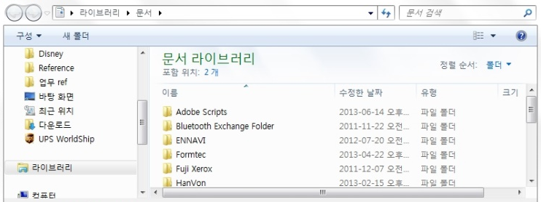
서비스 관리 > 설문조사 > 설문 제작 (이미지 추가 케이스)
■ 이미지 추가 케이스
■ 설문 동의 안내 메시지 또는 설문 완료 안내 메시지 인 경우
설문 동의 안내 메시지
(0/2,000Byte)
?
클릭 시 이미지 파일 선택창 팝업
메시지 제목 입력 (최대 30자)
광고성 설문인 경우 “(광고)” 문구를 포함한 설문 제목 및 안내 문자 메시지 입력
x
이미지 삭제 버튼
클릭 시 첨부된 이미지 제거
image
파일 이름(N):
선택된 파일 없음
전체 ▼
첨부
취소
첨부 클릭 시:
이미지 파일이 ‘선택지‘ 위에 표기
선택된 파일의 형식이 jpg 아닌 경우 5g-1 팝업 노출
5g-1
쿠폰 코드 업로드
쿠폰 코드 엑셀 파일
찾기
첨부 가능한 파일 형식이 아닙니다.
■ 설문 문항 제작 인 경우
확인
(0/2,000Byte)
<확인> 클릭 시 팝업 종료 후 파일 선택창 팝업 유지
질문 1
+
x
질문 입력
(일반 메시지) 선택된 파일 300KB 초과된 경우
(RCS 메시지) 모든 슬라이드의 첨부 이미지 총 용량이 1MB 초과된 경우
객관식 ▼
선택지 옵션 ▼
응답 옵션 ▼
5g-2
첨부 이미지의 용량이 300KB를 초과하였습니다.
5g-3
첨부 이미지의 총 용량이 1MB를 초과하였습니다.
x
확인
확인
이미지 삭제 버튼
클릭 시 첨부된 이미지 제거
<확인> 클릭 시 팝업 종료 후 파일 선택창 팝업 유지
<확인> 클릭 시 팝업 종료 후 파일 선택창 팝업 유지
image
2
선택지2 (최대 40자)
응답 시 |
▲
▼
x
스크린아웃 ▼

Slide 109
서비스 관리 > 설문조사 > 설문 제작 (설문문항제작 케이스 1)
■ Default 설문 문항 제작
■ 클릭 시 질문문항 20개 있는 경우
1
2
+
질문 1
(0/2,000Byte)
+
x
1 | <문항 추가> 버튼 클릭 시 아래에 한 ‘설문문항 작성’ 칸 추가 개수 제한: 20개 (초과시 1a 팝업 노출)
2 | <문항 삭제> 버튼 클릭 시 2a 팝업 노출 “질문문항”이 1개인 경우 해당 ‘질문문항 작성’ 내용 삭제 , 설정된 쿠폰 메시지 초기화 작성된 내용이 없고, “질문문항”이 1개인 경우 <삭제> 버튼 비활성화 “질문문항”이 여러 개일 경우 작성된 내용이 없는 경우 해당 ‘질문문항 작성’ 칸 제거
3 | 질문 입력 (필수) 문항 (질문) 입력하는 입력창 3a. 알림 팝업 질문 문항 + 선택지 내용이 2000Byte 이상 인 경우 팝업 노출
4 | 문항 형식 (드롭박스) (필수) Default: 문항 형식 선택 객관식 주관식 ※ “문항형식“ 선택하기 전 (5) ‘선택지 옵션’ 드롭박스 및 (6) ‘응답 옵션’ 드롭박스, 쿠폰 메시지 입력란 비활성화
5 | 선택지 옵션 (드롭박스) (필수) Default: 선택지 옵션 선택 순차 정렬 무작위 정렬 ※ “문항형식“=“객관식” 인 경우 ‘선택지 옵션’ 드롭박스 활성화
6 | 응답 옵션 (드롭박스) (필수) Default: 응답 옵션 선택 ※ “문항형식“=“객관식”/”주관식” 인 경우 ‘선택지 옵션’ 드롭박스 활성화 6a. “문항형식“=“객관식” 인 경우 단일 응답 복수 응답 “복수 응답” 선택 시 9c 드롭박스 비활성화; value=“다음 문항“ 6b. “문항형식”=“주관식“ 인 경우 서술 응답 숫자 응답
7 | 이미지 추가 Default: Disabled 메시지 유형 > “MMS” 선택 시 활성화 클릭 시 파일 선택 팝업 노츨 (이미지 추가 케이스에 참조) 이미지 첨부는 1장만 가능
8 | 답변 오류 알림 메시지 (필수) Default: 알림 문자 메시지 입력 최대 2,000Byte까지 입력 가능 8a. “문항형식“=“객관식” 인 경우 Default: “보기로 제시된 숫자만 입력 가능합니다. 다시 입력해 주시기 바랍니다.” 8b. “문항형식“=“주관식”, “응답 옵션“=“숫자 응답” 인 경우 Default: “숫자만 입력이 가능합니다. 다시 입력해 주시기 바랍니다.”
9 | 선택지 입력창 (4) 문항형식 = “객관식“ 시 선택지 입력창 노출 Default: 선택지 00 9a. 선택지 순서 변경 (버튼) ▲ 클릭 시 해당 선택지를 위로 이동 ▼ 클릭 시 해당 선택지를 아래로 이동 최상단 선택지는 “▲” 비활성화이며, 최하단 선택지는 “▼” 비활성화 9b. 선택지 삭제 (버튼) 클릭 시 해당 선택지를 삭제됨 선택지 최소 2개 있어야 함 (선택지가 2개 인 경우 삭제 버튼 클릭 시 9b-1 경고 팝업 노츨) 9c. 응답시 액션 선택 (드롭박스) Default: 다음 문항 진행 질문 N 진행 (같은 설문의 문항 번호 노출 ex. 질문2(으)로 진행) 쿠폰 N 발행 (같은 설문의 쿠폰 번호 노출 ex. 쿠폰2 발행) 모든 쿠폰 발행 (선택 시 등록된 모든 쿠폰을 순차적으로 발행) 설문 완료 스크린아웃 (“스크린아웃” 선택 시 [스크린아웃 케이스]에 참조) 9d. 선택지 추가 (버튼) 클릭 시 맨 아래에 선택지 추가 개수 제한: 20개 (초과시 9d-1 팝업 노출) 9e. “처음으로 돌아가기” 체크박스 Default: Unchecked 체크 시 처음으로 돌아가기 기능 사용; 9e-1 선택지 입력창 노출 처음으로 돌아가기 기능: “0”로 응답 시 질문1부터 다시 진행 9e-1. 선택지 입력창 선택지 Label 입력
3
질문 입력
1a
질문은 최대 20개까지 가능합니다.
4
5
6
7
문항 형식 ▼
선택지 옵션 ▼
응답 옵션 ▼
확인
답변 오류 알림 메시지
(0/2,000Byte)
?
<확인> 클릭 시 팝업 종료 후 현재 화면 유지
8
알림 문자 메시지 입력
■ 질문문항 클릭 시 작성된 내용이 있는
경우
x
■ 문항 형식 = “객관식” 선택 시
2a
해당 작성한 질문문항 내용이 삭제 됩니다.
질문 1
(0/2,000Byte)
+
x
질문 입력
취소
확인
6a
<취소> 클릭 시 팝업 종료, 현재 화면 유지
<확인> 클릭 시 팝업 종료, 해당 ‘질문문항 작성’ 내용, 설정 초기화
객관식 ▼
선택지 옵션 ▼
응답 옵션 ▼
9a
9b
9c
9
1
선택지1
응답 시 |
▲
▼
x
다음 문항 진행 ▼
2
선택지2
응답 시 |
■ 질문 문항 + 선택지 내용이 2,000Byte 이상 인 경우
▲
▼
x
다음 문항 진행 ▼
9d
+ 추가
9e
처음으로 돌아가기
3a
질문은 선택지 포함 최대 2,000Byte까지 작성 가능합니다.
답변 오류 알림 메시지
(94/2,000Byte)
?
8a
보기로 제시된 숫자만 입력 가능합니다. 다시 입력해 주시기 바랍니다.
확인
<확인> 클릭 시 팝업 종료 후 현재 화면 유지
■ 클릭 시 선택지 2개 있는 경우
x
+ 추가
■ 클릭 시 선택지 20개 있는 경우
9b-1
객관식의 선택지는 최소 2개가 있어야 합니다.
9d-1
선택지는 최대 20개까지 가능합니다.
확인
확인
<확인> 클릭 시 팝업 종료 후 현재 화면 유지
<확인> 클릭 시 팝업 종료 후 현재 화면 유지

Slide 110
서비스 관리 > 설문조사 > 설문 제작 (설문문항제작 케이스 2)
■ 문항 형식 = “주관식” 선택 시
질문 1
(0/2,000Byte)
+
x
6 | 응답 옵션 (드롭박스) (필수) Default: 응답 옵션 선택 ※ “문항형식“=“객관식”/”주관식” 인 경우 ‘선택지 옵션’ 드롭박스 활성화 6b. “문항형식”=“주관식“ 인 경우 서술 응답 숫자 응답
8 | 답변 오류 알림 메시지 (필수) Default: 알림 문자 메시지 입력 최대 2,000Byte까지 입력 가능 8b. “문항형식“=“주관식”, “응답 옵션“=“숫자 응답” 인 경우 Default: “숫자만 입력이 가능합니다. 다시 입력해 주시기 바랍니다.”
9 | 선택지 입력창 9e. “처음으로 돌아가기” 체크박스 Default: Unchecked 체크 시 처음으로 돌아가기 기능 사용; 9e-1 선택지 입력창 노출 처음으로 돌아가기 기능: “0”로 응답 시 질문1부터 다시 진행 9e-1. 선택지 입력창 선택지 Label 입력
10 | 응답시 액션 선택 (드롭박스) '문항 형식’='주관식’ 인 경우 노출 Default: 다음 문항 진행 질문 00 진행 (같은 설문의 문항 번호 노출 ex. 질문2(으)로 진행) 설문 완료
질문 입력
6b
10
주관식 ▼
선택지 옵션 ▼
응답 옵션 ▼
응답 시 |
다음 문항 진행 ▼
답변 오류 알림 메시지
(77/2,000Byte)
?
8b
숫자만 입력이 가능합니다. 다시 입력해 주시기 바랍니다.
■ “처음으로 돌아가기 “ Checkbox에 Check하는 경우
질문 1
(0/2,000Byte)
+
x
질문 입력
객관식 ▼
선택지 옵션 ▼
응답 옵션 ▼
1
선택지1
응답 시 |
▲
▼
x
다음 문항 진행 ▼
2
선택지2
응답 시 |
▲
▼
x
다음 문항 진행 ▼
+ 추가
처음으로 돌아가기
9e-1
0
질문 1부터 다시 진행
답변 오류 알림 메시지
(94/2,000Byte)
?
보기로 제시된 숫자만 입력 가능합니다. 다시 입력해 주시기 바랍니다.

Slide 111
서비스 관리 > 설문조사 > 설문 제작 (스크린아웃 케이스)
■ “응답 시” 액션 선택 드롭박스에서 “스크린아웃” 선택 시
질문 1
(0/2,000Byte)
+
x
1 | 스크린아웃 알림 메시지 (필수) 텍스트 입력창 Place holder 문구 : 스크린아웃 알림 메시지 입력 객관식 문항의 “응답 시” 액션 드롭박스에서 “스크린아웃“을 선택한 경우 필수 입력 항목
질문 입력
객관식 ▼
선택지 옵션 ▼
응답 옵션 ▼
1
선택지1
응답 시 |
▲
▼
x
다음 문항 진행 ▼
2
선택지2
응답 시 |
▲
▼
x
스크린아웃 ▼
1
스크린아웃
알림 메시지
아쉽게도 귀하는 조사 대상에 해당되지 않습니다. 귀한 시간 내주셔서 감사드립니다.
(113/2,000Byte)
3
선택지3
응답 시 |
▲
▼
x
스크린아웃 ▼
스크린아웃
알림 메시지
스크린아웃 알림 메시지 입력
(0/2,000Byte)
+ 추가
처음으로 돌아가기
답변 오류 알림 메시지
(94/2,000Byte)
?
보기로 제시된 숫자만 입력 가능합니다. 다시 입력해 주시기 바랍니다.

Slide 112
서비스 관리 > 설문조사 > 설문 제작 (쿠폰 메시지 제작 케이스)
■ Default 쿠폰 메시지 제작
쿠폰 1
1
2
1a
1 | <쿠폰 추가> 버튼 클릭 시 아래에 한 ‘쿠폰 메시지 제작’ 칸 추가 개수 제한: 10개 (초과시 1a 팝업 노출)
2 | <쿠폰 삭제> 버튼 클릭 시 2a 팝업 노출 작성된 내용이 없고, “쿠폰 메시지”가 1개인 경우 <삭제> 버튼 비활성화 “쿠폰 메시지”가 여러 개일 경우 작성된 내용이 없는 경우 해당 ‘쿠폰 메시지’ 칸 제거
3 | 쿠폰 메시지 제목 (텍스트 입력창) Default: Disabled 질문 문항 > [문항형식] 선택 시 활성화 최대 30자까지 입력 가능
4 | 이미지 추가 Default: Disabled 메시지 유형 > “MMS” 선택된 경우 활성화 클릭 시 파일 선택 팝업 노출 (이미지 추가 케이스에 참조) 이미지 첨부는 1장만 가능 4a. 이미지 첨부 시 표시 이미지 삭제 버튼을 클릭 시 첨부된 이미지 제거 (이미지 추가 케이스에 참조)
5 | 쿠폰 메시지 입력 쿠폰 메시지 입력하는 입력창 Default: Disabled 질문 문항 > [문항형식] 선택 시 활성화 최대 1900Byte까지 입력 가능 5a. “[코드삽입]” 키워드 위치 지정 쿠폰 메시지 내용에 “[코드삽입]“ 키워드 사용하여 쿠폰 코드 삽입 위치 지정
6 | 쿠폰 코드 업로드 쿠폰 코드 엑셀 파일 업로드 쿠폰 발송 시마다 다른 쿠폰 코드를 발행 6a. 파일 업로드 시 파일명 + 파일용량 표시 ※ 등록된 쿠폰 모두 소진 시 설문 자동 종료 처리
7 | 쿠폰 발행 시 옵션 선택 (드롭박스) Default: “다음 문항 진행” “질문 N 진행” (같은 설문의 문항 번호 노출 ex. 질문1) 설문 완료 “쿠폰 메시지” 및 “설문 완료 안내 메시지“ 동시 발신 “설문 완료 안내 메시지”가 없는 경우 쿠폰 메시지 수신 후 바로 설문완료 처리
(0/1,900Byte)
+
x
쿠폰은 최대 10개까지 가능합니다.
?
3
(광고) [○ ○ ○ ○}
4
(광고) [○ ○ ○ ○}
홀길동 고객님만을 위한 특별한 혜택!
우수 회원을 대상으로 ○만원 추가 할인 비밀 쿠폰을 드려요~
[코드삽입]
■ 쿠폰유의사항
1. 사용기간 : ○ ○ ○ ○년 ○ ○ 월 ○ ○일 까지
2. 매장에서 결재 전에 본 쿠폰을 보여주세요.
3. 다른 쿠폰 및 할인 혜택과 동시에 이용하실 수 없습니다.
4. 본 쿠폰은 현금으로 환불/교환되지 않습니다.
확인
5
<확인> 클릭 시 팝업 종료 후 현재 화면 유지
5a
쿠폰 코드 파일 업로드 시
6a
가나다라마바사아자..(999KB)
삭제
텍스트 진한 글씨체 적용
파일명 + 파일용량 표시
파일명 길이가 지정한 너비를 넘어갈 경우 말줄임표 처리
파일용량은 정수 반올림 표시
6
쿠폰 코드 업로드
쿠폰 코드 엑셀 파일
찾기
쿠폰 발행 시 |
다음 문항 진행 ▼
7
쿠폰 코드 파일 업로드 시 팝업 노출 케이스
등록된 쿠폰 모두 소진 시 설문 자동 종료 처리합니다.
■ 이미지 추가 시
쿠폰 1
(0/1,900Byte)
+
x
업로드 시도 쿠폰 코드 | 1,000 건
잘못된 형식의 쿠폰 코드 | 10 건
엑셀 파일 내 중복된 쿠폰 코드 | 10 건
발송 대상 쿠폰 코드 | 980 건
?
3a
메시지 제목 입력 (최대 30자)
4a
x
image
취소
업로드
■ 쿠폰 메시지 클릭 시 작성된 내용이
있는 경우
x
내용 입력
2a
해당 작성한 쿠폰 메시지 내용이 삭제됩니다.
취소
확인
쿠폰 코드 업로드
쿠폰 코드 엑셀 파일
찾기
쿠폰 발행 시 |
다음 문항 진행 ▼
<취소> 클릭 시 팝업 종료, 현재 화면 유지
<확인> 클릭 시 팝업 종료, 해당 ‘쿠폰 메시지 작성’ 내용, 설정 초기화
※ 설문 진행 중 등록된 쿠폰이 모두 소진될 경우 설문이 자동 종료됩니다.
Comments
쿠폰 발행 쿠폰 발행 시 쿠폰 코드 엑셀 파일 내 코드를 순차적으로 1개씩 쿠폰 메시지와 같이 발행 발행된 코드 중복 발행 불가
쿠폰 번호 “쿠폰 N” (1~10) 설문 관리, 설문 결과에 사용됩니다 쿠폰 발행 시 쿠폰 번호는 메시지에 표시 안 함

Slide 113

web_service_1.3
서비스 관리 > 설문조사 > 설문 관리
오비즈
상품소개
서비스 관리
리포트
이벤트
고객센터
마이페이지
로그아웃
설문조사
1 | 조회기간 Default: 전체 시작일: 시작일이 선택한 기간 내에 해당되는 결과 검색 종료일 : 종료일이 선택한 기간 내에 해당되는 결과 검색 1a. 날짜 선택창 Default: Disabled 선택 시 날짜 선택창 활성화 ※ 시작일/종료일 default : 현재일자 ~ 현재일자
2 | 상태 Default: 전체 승인요청: 등록 후 승인 받기 전 인 경우 승인완료: 승인 후 설문 시작 전 인 경우 반려: 신청한 “타겟팅 수신자“ 조건이 SKT Admin으로부터 반려되어 “타겟팅 조건” 수정이 필요한 경우 설문취소: 상태=“등록요청“/”보류” 인 경우 <설문 취소> 버튼 클릭한 경우 진행중: 설문 시작일시 후 종료일시 전 인 경우 자동종료: 종료일시가 되어 설문이 자동 종료된 경우 수동 종료: 종료일시 전 <설문 종료> 버튼을 클릭하여 설문을 강제 종료한 경우 설문중단 : 설문 시작일시 전 시스템 오류등으로 자동 중단된 상태
3 | 등록자 이름 입력 검색(미입력 시 전체 검색) ※ ‘등록자’ 검색조건 : Main ID로 로그인 시에만 노출
4 | 프로젝트(고객사)명 Default: 전체 등록된 프로젝트(고객사)명으로 표시
5 | 설문(이벤트)명 설문(이벤트)명 입력 Like 검색(미입력 시 전체 검색)
6 | 검색 버튼 클릭 시 검색조건에 따른 결과리스트에 출력
7 | 결과 리스트 상세내용은 [결과 리스트, 보류사유 팝업, Tooltip 케이스]에 참조
프로젝트 관리
설문 제작
설문 관리
전체 ▼
1a
-
1
조회기간
2017-10-17
2017-10-17
2
상태
전체 ▼
3
등록자
이름 입력
4
프로젝트(고객사)명
전체 ▼
5
설문(이벤트)명
설문(이벤트)명 입력
6
검색
7
Total : 21
?
No | 프로젝트(고객사)명 | 메시지 유형 | 설문(이벤트)명 | 발신번호 | 시작일시 ▼ | 종료일시 | 상태 | 등록자 | 발송 목표 건수 | 정산 건수 | 수신자 | 설문 내용 | 테스트 | 관리
21 | 2018○○○ | LMS | ○○○설문 | #1234 | 2017-10-01 09:00 | 2017-10-15 18:00 | 승인완료 | 홍길* | 35,000 | 30,000 | 일반
20 | 가을○○○ | RCS_LMS | ○○○ 데이터 설문 | #1234 | 2017-09-20 12:00 | 2017-10-13 18:00 | 반려 | 박영* | 50,000 | 0 | 타겟팅
19 | 가을○○○ | MMS | ○○○ 한복 대여 설문 | #1234 | 2017-09-20 10:00 | 2017-09-20 12:00 | 승인요청 | 홍길* | 100,000 | 70,000 | 일반
18 | 여성○○○ | LMS | ○○○ 런칭 설문 | #1234 | 2017-09-10 09:00 | 2017-10-20 18:00 | 진행중 | 김철* | 75,000 | 50,000 | 타겟팅
 |  |  |  | #1234
14 | 소비자○○○ | RCS_MMS | 10월 ○○○ 앱 설문 | #1234 | 2017-09-07 11:00 | 2017-09-11 18:00 | 자동종료 | 최기* | 300,000 | 0 | 타겟팅
13 | 소비자○○○ | LMS | ○○○설문 | #1234 | - | - | 설문취소 | 홍길* | 75,000 | 70,000 | 일반
12 | 소비자○○○ | LMS | 2017년 ○○○ 설문 | #1234 | 2017-09-01 12:00 | 2017-09-05 12:00 | 수동종료 | 강영* | 50,000 | 50,000 | 타겟팅
11 | 소비자○○○ | LMS | 2020년 ○○○ 설문 | #1234 | 2020-07-22 12:00 | 2020-07-22 13:00 | 설문중단 | 홍길* | 90,000 | 100,000 | 타겟팅
다운로드
발송
설문 취소
수정
설문 취소
수정
발송
설문 취소
다운로드
설문종료
설문결과
다운로드
설문 결과
※ 설문 내용 및 결과는 종료일로부터 6개월까지만 제공됩니다.
다운로드
다운로드
설문 결과
Comments
※ Main ID로 로그인 시 등록자 상관없이 모든 프로젝트/설문 조회 가능 본인이 등록한 프로젝트/설문만 수정/삭제 가능 ※ Sub ID로 로그인 시 본인이 등록한 프로젝트/설문만 조회/수정/삭제 가능
수정
설문 취소
1
2
3
4
5
6
7
8
9
10
>
>>
- Footer -

Slide 114
서비스 관리 > 설문조사 > 설문 관리 (결과 리스트, 반려사유 팝업, Tooltip 케이스)
결과 리스트
8
Total : 21
8a
8b
8c
8d
8e
?
8 | 결과 리스트 Default: 조회기간/상태/등록자 전체 조회 리스트 10건당 페이징 처리 검색 결과가 없는 경우 “검색 결과가 없습니다.” 문구를 한 줄로 표시 등록된 설문이 없는 경우 “등록된 설문이 없습니다.” 문구를 한 줄로 표시 ※ Sub ID 인 경우 “등록자“ 항목 미노출, 해당 계정이 등록한 설문만 조회 가능 8a. 시작일시/종료일시 각 컬럼 클릭 시 내림/오름차순 정렬 8b. 수신자 타겟팅 클릭 시 (8b-1)타겟팅 조건 팝업 출력 클릭 시 [설문 수신자] 팝업 출력 (‘설문 수신자 팝업 케이스’에 참조) 8c. 설문 내용 <다운로드> 버튼 상태=”승인완료”/“진행중“/”설문취소”/”수동종료”/”자동종료“ 인 경우 노출 클릭 시 작성한 설문 내용 Zip 파일 (이미지 파일 + 문항 + 쿠폰 이미지 + 쿠폰 코드 + 쿠폰 메시지 엑셀 파일)으로 다운로드 <수정> 버튼 상태=“승인요청“/”반려”/”설문중단” 인 경우 노출 클릭 시 [설문 수정] (web_service_2.2.1) 화면으로 이동 <수정>클릭 시 [수정 버튼 클릭 알림 팝업] 참조 8d. 테스트 상태=“승인요청”/”승인완료“ 인 경우에만 <발송> 버튼 노출 <발송> 클릭 시 동작은 [테스트 설문 발송 케이스]에 참조 8e. 관리 <설문종료> 버튼 상태= “진행중“ 인 경우 노출 클릭 시 확인 팝업 노출 (설문종료케이스에 참조) <설문 취소> 버튼 상태= “승인요청”/”승인완료”/”반려“/”설문중단” 인 경우 노출 클릭 시 확인 팝업 노출 (설문취소 케이스에 참조) 시작일시 1시간 전까지 설문취소 가능; 시작일시 1시간 전부터 비활성화 <설문 결과> 버튼 상태=“진행중”/“자동종료“/”수동종료“ 인 경우 노출 클릭 시 설문 결과(Admin과 동일) 엑셀 파일 다운로드 8f. “반려” 링크 클릭 시 (8f-1) 반려 사유 레이어 팝업 노출
No | 프로젝트(고객사)명 | 메시지 유형 | 설문(이벤트)명 | 발신번호 | 시작일시 ▼ | 종료일시 | 상태 | 등록자 | 발송 목표 건수 | 정산건수 | 수신자 | 설문 내용 | 테스트 | 관리
21 | 2018○○○ | LMS | ○○○설문 | #1234 | 2017-10-01 09:00 | 2017-10-15 18:00 | 승인완료 | 홍길* | 35,000 | 30,000 | 일반
20 | 가을○○○ | RCS_LMS | ○○○ 데이터 설문 | #1234 | 2017-09-20 12:00 | 2017-10-13 18:00 | 반려 | 박영* | 50,000 | 0 | 타겟팅
19 | 가을○○○ | MMS | ○○○ 한복 대여 설문 | #1234 | 2017-09-20 10:00 | 2017-09-20 12:00 | 승인요청 | 홍길* | 100,000 | 70,000 | 일반
18 | 여성○○○ | LMS | ○○○ 런칭 설문 | #1234 | 2017-09-10 09:00 | 2017-10-20 18:00 | 진행중 | 김철* | 75,000 | 50,000 | 타겟팅
 |  |  |  | #1234
14 | 소비자○○○ | RCS_MMS | 10월 ○○○ 앱 설문 | #1234 | 2017-09-07 11:00 | 2017-09-11 18:00 | 자동종료 | 최기* | 300,000 | 0 | 타겟팅
13 | 소비자○○○ | LMS | ○○○설문 | #1234 | - | - | 설문취소 | 홍길* | 75,000 | 70,000 | 일반
12 | 소비자○○○ | LMS | 2017년 ○○○ 설문 | #1234 | 2017-09-01 12:00 | 2017-09-05 12:00 | 수동종료 | 강영* | 50,000 | 50,000 | 타겟팅
11 | 소비자○○○ | LMS | 2020년 ○○○ 설문 | #1234 | 2020-07-22 12:00 | 2020-07-22 13:00 | 설문중단 | 홍길* | 90,000 | 100,000 | 타겟팅
다운로드
발송
설문 취소
8f
수정
설문 취소
수정
발송
설문 취소
다운로드
설문종료
설문결과
다운로드
설문 결과
다운로드
※ 설문 내용 및 결과는 종료일로부터 6개월까지만 제공됩니다.
다운로드
설문 결과
수정
설문 취소
※ 설문 내용 및 결과는 종료일로부터 6개월까지만 제공됩니다.
1
2
3
4
5
6
7
8
9
10
>
>>
(8b) 타겟팅 링크 클릭 시 타겟팅 조건 레이어 팝업 출력
에 Mouse over 시 Tooltip 출력
?
8b-1
타겟팅 조건
?
서울, 부산, 경기도
20대, 30대 여성
상태별 안내
승인요청 : 설문 제작/수정 후 관리자 승인대기 중이며, 타겟팅 수신자 조건 이외 수정 가능한 상태입니다.
반려: 등록한 설문이 관리자로부터 반려된 상태이며, 수정 가능한 상태입니다.
승인완료: 등록한 설문의 승인이 완료되어 발송 예정이며, 수정 불가능한 상태입니다.
진행중: 설문이 시작되어 진행 중인 상태입니다.
자동종료 : 지정한 종료일에 정상적으로 종료된 상태입니다.
수동종료 : 설문완료 목표 건수에 도달하여 종료 또는 설문 종료일이 되기 전에 강제 종료된 상태입니다.
설문취소 : 설문이 시작일이 되기 전에 설문 취소된 상태입니다.
설문중단 : 설문 시작 이전에 시스템 오류 등으로 중단된 상태입니다.
확인
<확인> 클릭 시 팝업 종료; 화면 유지
(8f) 반려 링크 클릭 시 반려 사유 레이어 팝업 출력
Comments
※ Main ID로 로그인 시 등록자 상관없이 모든 프로젝트/설문 조회 가능 본인이 등록한 프로젝트/설문만 수정/삭제 가능 ※ Sub ID로 로그인 시 본인이 등록한 프로젝트/설문만 조회/수정/삭제 가능
※ 설문 내용 및 결과 Raw 데이터 DB 보존/백업 정책 - 종료일로부터 6개월까지 다운로드 제공 후 DB server에 별도 백업하여 보관
8f-1
반려 사유
타겟팅 조건을 변경해 주세요
확인
<확인> 클릭 시 팝업 종료; 화면 유지

Slide 115
서비스 관리 > 설문조사 > 설문 관리 (수정 버튼 클릭 알림 팝업)
버튼 클릭 시 알림 팝업 출력
수정
완료되지 않은 테스트 설문이 있습니다. 모든 테스트 설문 완료 후 수정 가능합니다.
확인
‘난수 쿠폰 코드를 사용하는 쿠폰 메시지가 포함된’ 완료되지 않은 테스트 설문이 존재해는 경우 표시
난수 쿠폰 코드를 사용하지 않는 테스트 설문은 완료되지 않은 건이 있어도 팝업을 띄우지 않고 수정 화면으로 이동

Slide 116
서비스 관리 > 설문조사 > 설문 관리 (테스트 설문 발송 케이스)
클릭 시 레이어 팝업 출력
발송
클릭 시 경고 팝업 출력
테스트 설문 발송
테스트 설문 발송
+
• 테스트 설문을 발송할 번호를 입력 후 ‘확인’을
눌러주세요.
• 테스트 설문은 발송 1시간 후 자동 종료됩니다.
※ 설문 응답완료된 번호는 즉시 발송할 수 있습니다.
※ 테스트 설문과 본 설문의 수신번호가 중복된 경우, 나중에 전송된 설문을 우선 처리합니다.
• 테스트 설문을 발송할 번호를 입력 후 ‘확인’을
눌러주세요.
• 테스트 설문은 발송 1시간 후 자동 종료됩니다.
※ 설문 응답완료된 번호는 즉시 발송할 수 있습니다.
※ 테스트 설문과 본 설문의 수신번호가 중복된 경우, 나중에 전송된 설문을 우선 처리합니다.
3a
테스트 수신번호를 입력해 주세요.
확인
1
테스트 메시지
● 일반 ○ RCS
테스트 메시지
● 일반 ○ RCS
(1)테스트 수신번호를 입력하지 않고 [+] 클릭 시 출력
<확인> 클릭 시 팝업 종료 후 테스트 설문 발송 팝업유지 (입력된 내용 유지)
※ RCS 테스트시 수신단말의 RCS 지원 여부를 확인해 주세요. (메시지앱이 '채팅+' 인 경우만 가능)
※ RCS 테스트시 수신단말의 RCS 지원 여부를 확인해 주세요. (메시지앱이 '채팅+' 인 경우만 가능)
테스트 수신번호
3
테스트 수신번호
2
-
-
+
-
-
+
3b
※ SKT 가입자 번호만 가능합니다.
※ SKT 가입자 번호만 가능합니다.
테스트 발송은 최대 20명까지 가능합니다.
4
No | 테스트 수신번호 | 관리
등록된 수신번호가 없습니다.
No | 테스트 수신번호 | 관리
1 | 010-1234-5678
2 | 010-1244-5678
3 | 010-1444-5678
4 | 010-5684-5678
5 | 010-1234-1234
x
4a
확인
x
(3)테스트 수신번호 리스트에 수신번호 20개가 이미 추가되어 있는 경우에 (1)테스트 수신번호 입력 후 [+] 클릭 시 출력
<확인> 클릭 시 팝업 종료 후 테스트 설문 발송 팝업유지 (입력된 내용 유지)
x
x
x
클릭 시 확인 팝업 출력
확인
5
취소
확인
6
취소
확인
6a
테스트 설문을 발송하시겠습니까?
1. 테스트 메시지 유형
일반 (Default)
선택 시 LMS / MMS로 테스트 발신
RCS
선택 시 RCS_LMS / RCS_MMS로 테스트 발신
“RCS” 옵션은 RCS가 포함된 설문에서만 노출
2. 테스트 수신번호
숫자만 입력 가능
입력 제한: (3자) – (4자) – (4자)
3. 추가 버튼
클릭 시 (1)테스트 수신번호에 입력된 번호를 (3) 테스트 수신번호 리스트에 추가 OR (2a)/(2b)팝업 출력
4. 테스트 수신번호 리스트
추가된 테스트 수신번호 표시
(3a)삭제 버튼 클릭 시 해당 번호를 리스트에서 제거
5. <취소> 버튼
클릭 시 [테스트 설문 발송] 팝업 종료; 화면 유지
6. <확인> 버튼
클릭 시 (5a)확인 팝업 노출
취소
확인
<취소> 클릭 시 (5a) 팝업 종료; 테스트 설문 발송 팝업 및 입력된 정보 유지
<확인> 클릭 시 (3) 테스트 수신번호 리스트에 있는 수신번호로 설문 문자 발송; 테스트 설문 발송 팝업 종료; 화면 유지

Slide 117
서비스 관리 > 설문조사 > 설문 관리 (설문 취소, 설문 종료, 설문 수신자 팝업 케이스)
설문 취소
선택 시 팝업 노출 케이스
■ 일반 설문의 경우 설문 수신자 링크 클릭 시 팝업 노출 케이스
설문을 취소하시겠습니까?
수신자 자료를 요청하시겠습니까?
(담당자 확인 후 이메일로 전송됩니다.)
취소
확인
취소
확인
<취소> 클릭 시 팝업 종료 후 현재 화면 유지
<확인> 클릭 시 팝업 종료 후 현재 화면 유지; 해당 설문 상태=“설문취소”로 변경
<취소> 클릭 시 팝업창 종료, 화면 유지
<확인> 클릭 시 SKT Admin 담당자 및 Super Admin 담당자에게 안내메일 발송 & Admin 사이트 [요청파일 다운로드함] (admin_excelreq)화면에 다운로드 제공; 팝업창 종료, 화면 유지
설문 종료
선택 시 팝업 노출 케이스
설문을 종료하시겠습니까?
취소
확인
<취소> 클릭 시 팝업 종료 후 현재 화면 유지
<확인> 클릭 시 팝업 종료 후 현재 화면 유지; 해당 설문 상태=“수동종료”로 변경
수동종료 시 해당 설문의 ‘종료일시’ 정보를 수동 종료한 일시로 변경

Slide 118
web_service_1.3.1
서비스 관리 > 설문조사 > 설문 관리 > 설문 수정
오비즈
상품소개
서비스 관리
리포트
이벤트
고객센터
마이페이지
로그아웃
v 0.2
(2a) Description 보완
  ‘타겟팅 수신자’ 선택된 경우 수신거부 번호 엑셀 파일 업로드는 optional 항목
설문조사
1 | 수정중 안내문구 설문 수정은 YYYY-MM-DD 00:00 까지 가능합니다. 설문 시작일시 1시간 전 정보를 Bold체로 표시 설문기간 변경 시 수정 가능 일시 자동 변경
2 | 설문 설정/문항 제작 항목 기존에 등록된 내용 표시 2a. 수신자 타겟팅 수신자 입력창 내용 수정 가능 수신자 번호 업로드 수정 불가 수신거부 번호 엑셀 파일 수정 가능 ‘타겟팅 수신자’ 선택된 경우 수신거부 번호 엑셀 파일 업로드는 optional 항목
3 | <취소> 버튼 클릭 시 “변경한 내용은 저장되지 않습니다. 취소하시겠습니까?” 팝업 출력 팝업에서 <확인> 클릭 시 수정 중이던 내용의 저장없이 [설문 관리] (web_service_2.2) 화면으로 이동
4 | <수정> 버튼 버튼 클릭 시 “수정하시겠습니까?” 팝업 출력 팝업에서 <확인> 클릭 시 수정한 내용을 저장하고 [설문 관리] (web_service_2.2) 화면으로 이동 수정 가능한 시간 경과 후 <수정> 버튼 클릭 시 4a 에러 알림 문구 팝업 노출 설문 상태 ‘승인완료’ 에서 <수정> 버튼 클릭 시 4b 에러 알림 문구 팝업 노출 ※ “발송 목표 건수”와 “설문 시작일시” 확인 후 “정보광고 수신 동의” 대사가 불가한 경우 팝업 노출 [설문 등록 관련 팝업 케이스]에 참조
프로젝트 관리
설문 제작
설문 관리
수정중… (설문 수정은 2017-10-10 08:00 까지 가능합니다.)
1
2
프로젝트(고객사)명
일반
RCS
선택 ▼
설문 동의 안내 메시지
(0/2,000Byte)
?
설문(이벤트)명
메시지 제목 입력 (최대 30자)
0/40자
설문(이벤트)명 입력
광고성 설문인 경우 “(광고)” 문구를 포함한 설문 제목 및 안내 문자 메시지 입력
리포트 조회 및 설문 관리에 사용됩니다.
발신번호
선택 ▼
쿠폰 코드 업로드
쿠폰 코드 엑셀 파일
찾기
설문 문자를 발송할 발신번호를 선택해 주세요.
2a
수신자
질문 1
(0/2,000 Byte)
+
x
타겟팅 수신자
?
질문 입력
타겟팅 조건 입력
Comments
객관식 ▼
선택지 옵션 ▼
응답 옵션 ▼
※ ‘설문 수정’ 화면에서 페이지 이동 시도 시(신규제작, 수정 모두 해당)
① 브라우저 Back key
② 키보드 Back space
③ 다른 메뉴 클릭 시
⇒ 상단의 확인 팝업 출력 (시스템 팝업)
- [취소] : 클릭 시 팝업 닫고 현재 페이지 유지
- [확인] : 저장하지 않고 페이지 이동
1
선택지1
응답 시 |
▲
▼
x
다음 문항 진행 ▼
2
선택지2
응답 시 |
수신자 번호 업로드
탬플릿 다운로드
▲
▼
x
다음 문항 진행 ▼
수신자 번호 엑셀 파일
찾기
+ 추가
수신거부 번호 업로드
답변 오류 알림 메시지
(94/2,000 Byte)
?
탬플릿 다운로드
보기로 제시된 숫자만 입력 가능합니다. 다시 입력해 주시기 바랍니다.
다른 메뉴로 이동 시 저장하지 않은 내용이 삭제됩니다.
이동하시겠습니까?
수신거부 번호 엑셀 파일
찾기
3
4
취소
확인
취소
수정

Slide 119
서비스 관리 > 설문조사 > 설문 제작 (설문 수정 관련 팝업 케이스)
■ 수정 가능한 시간을 경과 후 <수정>버튼 클릭한 경우
■ 설문 상태 ‘승인완료’ 에서 <수정>버튼 클릭한 경우
4a
설문내용은 시작일시 1시간 전까지만 수정 가능합니다.
4b
설문요청, 반려, 중단 상태의 설문만 수정할 수 있습니다.
확인
확인
<확인> 클릭 시 팝업 종료, 현재 화면 유지
<확인> 클릭 시 팝업 종료, 현재 화면 유지

Slide 120
리포트
04
리포트
마케팅오비즈

Slide 121

리포트 > 엑셀 리포트 다운로드 & 이메일로 전송받기 케이스
엑셀 리포트 다운로드
선택 시 예외 케이스
이메일로 전송받기
선택 시 예외 케이스
결과데이터가 6만 건을 초과하는 경우
결과를 이메일로 전송 받으시겠습니까?
데이터가 6만 건 이상인 경우 엑셀 다운로드를
지원하지 않습니다.
관리자에게 요청해주시기 바랍니다.
연락처: 홈페이지 1:1 문의
취소
확인
확인
<이메일로 전송받기> 클릭 시 confirm 팝업(시스템 팝업) 출력
<취소> 클릭 시 팝업창 종료, 화면 유지
<확인> 클릭 시 SKT Admin 담당자 및 Super Admin 담당자에게 안내메일 발송 & Admin 사이트 [요청파일 다운로드함] (admin_excelreq)화면에 다운로드 제공; 팝업창 종료, 화면 유지
<엑셀 리포트 다운로드> 클릭 시 안내 팝업(시스템 팝업) 출력
<확인> 클릭 시 팝업창 종료, 화면 유지

Slide 122
web_report_1.1
리포트 > 마케팅오비즈 (설문 통계)
오비즈
상품소개
서비스 관리
리포트
이벤트
고객센터
마이페이지
로그아웃
리포트
1 | 설문 통계 Default: 1개월 데이터(통신사 전체, 발신번호 전체, 메시지 전체)를 하루 간격으로 표기
2 | <검색 설정> 클릭 시 [검색 설정 팝업] 노출 ([검색설정, 통계 데이터 표기 케이스]에 참조)
3 | 프로젝트(고객사)명 Default: 하위 설문이 있는 프로젝트 중 등록일 최신 순 프로젝트 등록일 기준 최신순으로 리스트 항목 제공
4 | 설문(이벤트)명 (드롭박스) Default : 전체 등록일 기준 최신순 리스트 항목 제공 상태=“진행중”, “수동종료”, “자동종료” 인 설문 선택 가능 상태=“승인요청“, “승인완료”, ”반려” 인 설문 드롭박스에 미노출 표시할 항목이 없는 경우 “등록된 설문이 없습니다.” 문구 표시
5 | 설문기간 설문 시작일 – 설문 종료일 표시 ※ (4)에 “전체” 선택 시: 첫 설문의 시작일 ~ 마지막 설문의 종료일 표시 5a. 날짜 선택 Default: 상태= “수동종료”, “자동종료” 인 경우: 설문 시작일 – 설문 종료일 표시 상태= “진행중” 인경우: 설문 시작일 – 전일 표시 조회기간 직접 설정 시 상태= “수동종료”, “자동종료” 인 경우: 시작 일자와 마지막 일자는 설문시간 내에서만 선택 가능하며, 그 외 날짜는 비활성화 상태= “진행중” 인경우: 시작 일자와 마지막 일자는 설문시작일부터 전일까지만 선택 가능하며, 그 외 날짜는 비활성화
6 | <인구통계 분석> 클릭 시 동작은 [인구통계분석 케이스]에 참조 설문(이벤트)명이 “전체”로 선택된 경우 (6a) 안내 팝업 노출 선택된 설문(이벤트)명의 설문 유형 = “일반 설문” 인 경우 (6b) 안내 팝업 노출
7 | 그래프 보기 기본은 1개월 데이터(통신사 전체, 발신번호 전체, 설문 응답수)를 하루 간격으로 표시 ※ 그래프 데이터 표기 방식 구글 차트를 사용하여 그래프 구현 그래프는 검색설정 팝업에서 선택한 각 항목들의 합계를 하나의 설문 응답완료수 그래프로 표현
8 | 통계 간격 그래프 x축 표시 및 통계 데이터 간격 (상담오비즈 통계간격 케이스에 참조)
9 | 통계 데이터 표기 상세 내용은 [검색설정, 통계 데이터 표기 케이스]에 참조
10 | <엑셀 리포트 다운로드> 클릭 시 (9) 통계 데이터 표기 내 내용을 엑셀파일로 다운로드 한다.
비노출
알림오비즈
상담오비즈
메시지 인사이트
마케팅오비즈
1
설문 통계
2
프로젝트(고객사)명
설문(이벤트)명
검색 설정
3
2018○○○ ▼
4
전체 ▼
5
설문기간
5a
-
조회
인구통계 분석
2017-06-03 ~ 2017-07-15
2017-10-01
2017-10-07
6
7
3,000
2,000
1,000
6.5
6.7
6.9
6.11
6.13
6.15
6.17
6.19
6.21
6.23
6.25
6.27
6.29
7.1
7.3
설문 응답완료수
8
하루 간격 ▼
9
설문(이벤트)명 | 날짜 | 통신사 | 발신번호 | 설문 |  |  | 발신 |  |  | 수신
 |  |  |  | 응답 완료 | 스크린아웃 | 미완료 | 성공 | 실패 | 성공률 | 성공 | 실패 | 성공률
오비즈 런칭 설문 | 2017.07.01 ~ 2017.07.15 | 전체 | #1234 | 1,000 | 100 | 50 | 2,000 | 10 | 99% | 650 | 0 | 100%
오비즈 런칭 설문 (테스트) | 2017.07.01 | SKT | #1234 | 10 | 1 | 9 | 50 | 0 | 100% | 30 | 0 | 100%
○○○설문 | 2017.06.03 ~ 2017.06.10 | 전체 | *4444 | 1,000 | 100 | 50 | 2,000 | 10 | 99% | 1650 | 0 | 100%
10
엑셀 리포트 다운로드
- Footer -

Slide 123
리포트 > 마케팅오비즈 (검색설정, 통계 데이터 표기 케이스)
클릭 시 레이어 팝업 출력
검색 설정
2a
검색 설정
2b
발신번호는 7개까지 조회 가능합니다.
확인 후 다시 입력해 주세요.
2 | <검색 설정> 클릭 시 (2a) [검색 설정 팝업] 노출 2a. 검색 설정 팝업 통신사 Default: 통신사 전체 발신번호 Default: 발신번호 전체 마케팅오비즈와 매핑된 발신번호 선택 가능 최대 7개까지 선택 가능 발신번호 항목 7개를 초과 선택 후 <확인> 클릭 시 (2b) 안내팝업 노출 메시지 유형 Default: 메시지 전체 ※ 항목 복수 선택 가능 (발신번호 2개/메시지 2개 이상 선택 등) <확인> 클릭 시 각 선택한 항목들의 설문 완료한 응답자의 합계를 그래프로 표현; 선택한 항목대로 통계 데이터 표기 <취소> 클릭 시 [검색 설정 팝업] 종료; [마케팅오비즈 (설문 통계)] (web_report_4.1) 화면 유지
8 | 통계 데이터 표기 검색조건 (프로젝트(고객사)명, 설문, 날짜선택)을 맞춰 설문 내역에 대하여 표시 8a. 설문(이벤트)명 상태=“진행중“, “자동종료“, “수동종료” 인 설문을 “설문 시작일시” 최신순으로 정렬 설문(이벤트)명 링크를 클릭 시 [설문 통계 (상세리포트)] (web_report_4.1.1) 화면으로 이동 (조건에 맞는 데이터 노출) ※ 테스트 발송 인 경우 링크 미제공 테스트 발송 1이상 발송한 경우 테스트 발송 리포트는 하나의 설문은 결과값 합쳐서 하나의 행으로 표시 8b. 설문 응답수 응답 완료 선택된 기간 내 설문 완료한 (설문완료 아내메시지를 받은) 고객수 표시 질문이 없는 설문인 경우, 설문 수신자에게 “설문 완료 안내 메시지”를 보내지 않아도 응답완료 처리 (설문 유형=“일반” 인 경우) 클릭 시 [설문 통계 (설문 이력 조회)] (web_report_4.1.2) 화면으로 이동 (조건에 맞는 데이터 노출) ※ 설문 유형=“타겟팅” 인 경우 링크 미제공 스크린아웃 선택된 기간 내 “스크린아웃”으로 처리된 (스크린아웃 알림 메시지를 받은) 고객수 표시 미완료 선택된 기간 내 설문 진행 중인 (MO가 있지만 설문완료 안내메시지/스크린아웃 알림 메시지를 안 받은) 고객수 표시 8c. 실패 항목 클릭 시 [실패 내역 통계] (web_report_4.1.3) 화면으로 이동 (조건에 맞는 데이터 노출) ※ “테스트 발송” 및 “타겟팅 설문” 서비스 이용한 경우 실패 내욕으로 이동할 링크 미제공
통신사
통신사 전체
SKT
KT
LG U+
발신번호
발신번호 전체
#1100
#1345
#1423
#1443
메시지
메시지 전체
LMS
MMS
RCS_LMS
RCS_MMS
확인
발신번호 항목 7개를 초과 선택 후 <확인> 클릭 시 노출할 안내 팝업
<확인> 클릭 시 (2b)안내 팝업 종료; 현화면 유지
각 항목마다 최소 1 개 이상 선택되어야 합니다.
취소
확인
통계 데이터 표기
8a
8b
8
설문(이벤트)명 | 날짜 | 통신사 | 발신번호 | 설문 |  |  | 발신 |  |  | 수신
 |  |  |  | 응답 완료 | 스크린아웃 | 미완료 | 성공 | 실패 | 성공률 | 성공 | 실패 | 성공률
오비즈 런칭 설문 | 2017.07.01 ~ 2017.07.15 | 전체 | #1234 | 1,000 | 100 | 50 | 2,000 | 10 | 99% | 650 | 0 | 100%
오비즈 런칭 설문 (테스트) | 2017.07.01 | SKT | #1234 | 10 | 1 | 9 | 50 | 0 | 100% | 30 | 0 | 100%
○○○설문 | 2017.06.03 ~ 2017.06.10 | 전체 | *4444 | 1,000 | 100 | 50 | 2,000 | 10 | 99% | 1650 | 0 | 100%
8c

Slide 124
리포트 > 마케팅오비즈 (인구통계분석 케이스)
클릭 시
인구통계 분석
[“인구통계 분석” 새 창 출력]
1 | 설문 정보 프로젝트(고객사)명 설문(이벤트)명 설문기간: 설문 시작일시 ~ 종료일시 {YYYY-MM-DD HH:MM ~ YYYY-MM-DD HH:MM} 상태= “진행중” 인 경우, 설문기간: 설문 시작일시 ~ 조회 일시 상태
2 | 데이터 기준 (3a)~(3d)에 표시할 인구통계의 데이터 기준 Default: 응답완료 응답완료: 설문 완료한 (설문완료 안내 메시지를 받은) 고객수 기준으로 인구통계 노출 한번 이상 응답: 질문에 한번 이상 응답한 고객수 기준으로 인구통계 노출
3 | 인구통계 (2)에 선택한 기준으로 인구통계 표시 데이터가 없는 경우 “집계된 데이터가 없습니다.” 안내 문구 노출 3a. 성별 (2)에 선택한 기준으로 해당 설문(이벤트) 응달자의 성별 분포 그래프 3b. 연령대 (2)에 선택한 기준으로 해당 설문(이벤트) 응달자의 연령대 분포 그래프 Y축은 10세 단위로 그룹핑 하여 분류 3c. 지역 (2)에 선택한 기준으로 해당 설문(이벤트) 응달자의 지역 분포 그래프 Y축은 Row Data 기준으로 상위 지역별 그룹핑 하여 최대 9개까지 표현하며, 그 외 지역은 ‘기타’로 그룹핑하여 총 10개 지역으로 분류 3d. 운영체제(OS) (2)에 선택한 기준으로 해당 설문(이벤트) 응달자의 스마트폰의 운영체제 분포 그래프
4 | 엑셀 리포트 다운로드 클릭 시 인구통계 분석 Raw Data를 엑셀파일로 다운로드 한다. ※ MDN 정보는 제공하지 않음.

설문(이벤트)명 = “전체” 선택된 경우
인구통계 분석
1
프로젝트(고객사)명 | 소비자○○○ | 설문(이벤트)명 | 10월 ○○○ 앱 설문
설문기간 | 2017-09-07 11:00 ~ 2017-09-11 18:00 | 상태 | 자동종료
6a
설문(이벤트)명을 선택해 주세요.
확인
2
데이터 기준
응답완료 ▼
4
엑셀 리포트 다운로드
설문(이벤트)명이 “전체”로 선택 후 <인구통계 분석> 클릭 시 노출할 안내 팝업
<확인> 클릭 시 (6a)안내 팝업 종료; 현화면 유지
3a
성별
3b
연령대
?
?
20,000
남
13,340(68.4%)
31-40세
응답자: 2,100
31.6%
15,000
선택된 설문 유형 = “일반 설문” 경우
10,000
68.4%
5,000
6b
타겟팅 설문만 인구통계 분석을 제공합니다.
10세 이하
11-20세
21-30세
31-40세
41-50세
51-60세
61세 이상
확인
선택된 설문(이벤트)명의 설문 유형 = “일반 설문” 인 경우 <인구통계 분석> 클릭 시 노출할 안내 팝업
<확인> 클릭 시 (6b)안내 팝업 종료; 현화면 유지
3c
지역
3d
운영체제 (OS)
?
20,000
?
대전광역시
응답자: 4,500
Android
13,340(63.4%)
15,000
31.6%
10,000
인구통계 분석 內 각 항목별 물음표 아이콘 클릭 시 레이어 팝업 노출
5,000
63.4%
항목 | 레이어 팝업 문구
성별 | 응답자의 성별입니다.
연령대 | 응답자의 연령대입니다.
지역 | 응답자의 지역입니다.
운영체제 (OS) | 응답자가 사용하는 스마트폰의 운영체제(OS)입니다.
서울
인천
경기도
대전
부산
기타
Comments
1 | 성별, 운영체제 그래프 구글 차트를 사용한 원형 그래프 구현 마우스 오버 시 상세 응답자 수를 볼 수 있도록 한다.
2 | 연령대, 지역 그래프 구글 차트를 사용한 가로 막대 그래프 구현 마우스 오버 시 상세 응답자 수를 볼 수 있도록 한다.
새 창으로 출력

Slide 125
web_report_1.1.1
리포트 > 설문 통계 > 설문 통계 (상세리포트)
오비즈
상품소개
서비스 관리
리포트
이벤트
고객센터
마이페이지
로그아웃
리포트
1 | 설문 통계 (상세 리포트) [설문통계] (web_report_4.1) 화면에 <상세 내역 보기> 버튼 클릭 시 조건에 맞는 상세리포트 데이터 노출 포맷: 설문 통계 (설문(이벤트)명)
2 | 리스트 항목 날짜 선택된 통계간격 (일/주/월/년) 단위로 날짜 정보 노출 날짜 별 오름 차순 2a. 설문 응답수 응답 완료 선택된 기간 내 설문 완료한 (설문완료 아내메시지를 받은) 고객수 표시 질문이 없는 설문인 경우, 설문 수신자에게 “설문 완료 안내 메시지”를 보내지 않아도 설문완료 처리 (설문 유형=“일반” 인 경우) 클릭 시 [설문 통계 (설문 이력 조회)] (web_report_4.1.2) 화면으로 이동 (조건에 맞는 데이터 노출) ※ 설문 유형=“타겟팅” 인 경우 링크 미제공 스크린아웃 선택된 기간 내 “스크린아웃”으로 처리된 (스크린아웃 알림 메시지를 받은) 고객수 표시 미완료 선택된 기간 내 설문 진행 중인 (MO가 있지만 설문완료 안내메시지/스크린아웃 알림 메시지를 안 받은) 고객수 표시 발신 발신한 문자 중 SMS/LMS/MMS (성공/실패/성공률) 수신 수신한 문자 중 SMS/LMS/MMS (성공/실패/성공률)
3 | 실패 항목 클릭 시 [실패 내역 통계] (web_report_4.1.3) 화면으로 이동 (조건에 맞는 데이터 노출) ※ “테스트 발송” 및 “타겟팅 설문” 서비스 이용한 경우 실패 내욕으로 이동할 링크 미제공
4 | <이전> 버튼 클릭 시 [마케팅오비즈 (설문통계)] (web_report_4.1) 화면으로 이동 (이전 검색 조건 유지)
5 | <엑셀 리포트 다운로드> 클릭 시 엑셀 리포트 다운로드
비노출
알림오비즈
상담오비즈
메시지 인사이트
마케팅오비즈
1
설문 통계 (오비즈 런칭 설문)
2017-07-01 ~ 2017-07-15
2
2a
날짜 | 통신사 | 발신번호 | 설문 |  |  | 구분 | 발신 |  |  |  | 수신
 |  |  | 응답 완료 | 스크린아웃 | 미완료 |  | LMS | MMS | RCS_LMS | RCS_MMS | SMS | LMS | MMS
2017-07-15 | 전체 | 전체 | 1,500 | 0 | 5 | 성공 | 800 | 150 | 50 | 500 | 200 | 100 | 150
 |  |  |  |  |  | 실패 | 10 | 0 | 0 | 0 | 0 | 0 | 0
 |  |  |  |  |  | 성공률 | 98.75% | 100% | 100% | 100% | 100% | 100% | 100%
2017-07-14 | 전체 | 전체 | 20 | 1 | 7 | 성공 | 800 | 150 | 50 | 500 | 200 | 100 | 150
 |  |  |  |  |  | 실패 | 0 | 0 | 0 | 0 | 0 | 0 | 0
 |  |  |  |  |  | 성공률 | 100% | 100% | 100% | 100% | 100% | 100% | 100%
2017-07-13 | 전체 | 전체 | 50 | 2 | 9 | 성공 | 800 | 150 | 50 | 500 | 200 | 100 | 150
 |  |  |  |  |  | 실패 | 0 | 0 | 0 | 0 | 0 | 0 | 0
 |  |  |  |  |  | 성공률 | 100% | 100% | 100% | 100% | 100% | 100% | 100%
2017-07-02 | 전체 | 전체 | 100 | 0 | 10 | 성공 | 800 | 150 | 50 | 500 | 200 | 100 | 150
 |  |  |  |  |  | 실패 | 0 | 0 | 0 | 0 | 0 | 0 | 0
 |  |  |  |  |  | 성공률 | 100% | 100% | 100% | 100% | 100% | 100% | 100%
2017-07-01 | 전체 | 전체 | 600 | 5 | 19 | 성공 | 800 | 150 | 50 | 500 | 200 | 100 | 150
 |  |  |  |  |  | 실패 | 0 | 0 | 0 | 0 | 0 | 0 | 0
 |  |  |  |  |  | 성공률 | 100% | 100% | 100% | 100% | 100% | 100% | 100%
3
4
< 이전
1
2
3
4
5
6
7
8
9
10
>
>>
5
엑셀 리포트 다운로드
- Footer -

Slide 126
web_report_1.1.2
리포트 > 설문 통계 > 설문 통계 (설문 이력 조회)
오비즈
상품소개
서비스 관리
리포트
이벤트
고객센터
마이페이지
로그아웃
리포트
1 | 설문 통계 (상세 리포트) [설문통계] (web_report_4.1) 화면 or [설문 통계 (상세리포트)] (web_report_4.1.1) 화면에 <설문 응답수> 클릭 시 조건에 맞는 상담 이력 조회 노출 조회 기간 조회된 설문 이력의 시작 및 완료 날짜 포맷: 시작날짜 – 완료날짜
2 | 리스트 항목 설문 완료일시 최신순으로 정렬 2a. 고객 휴대폰번호 상담 받은 고객의 휴대폰번호 (수신자 번호) 4번째 – 7번째 번호 마스킹 처리 설문 시작일시/완료일시 설문 시작일시: 첫 MT (설문 동의 안내 메시지) 발송하는 일시 표시 설문 완료일시: 마지막 MT (설문 완료 안내 메시지) 발송하는 일시 표시 발신 발신한 문자 중 SMS/LMS/MMS (성공/실패/성공률) 수신 수신한 문자 중 SMS/LMS/MMS (성공/실패/성공률)
3 | 실패 항목 클릭 시 [실패 내역 통계] (web_report_4.1.3) 화면으로 이동 (조건에 맞는 데이터 노출)
3 | <이전> 버튼 클릭 시 [마케팅오비즈 (설문통계)] (web_report_4.1) 화면 or [설문 통계 (상세리포트)] (web_report_4.1.1) 화면으로 이동 (이전 검색 조건 유지)
비노출
알림오비즈
상담오비즈
메시지 인사이트
마케팅오비즈
1
설문 통계 (설문 이력 조회)
2017-07-01
Total : 112
2a
2
No | 통신사 | 발신번호 | 고객 휴대폰번호 | 설문 시작일시 | 설문 완료일시 | 구분 | 발신 |  |  |  | 수신
 |  |  |  |  |  |  | LMS | MMS | RCS_LMS | RCS_MMS | SMS | LMS | MMS
112 | SKT | #1100 | 010-****-5678 | 2017-07-01 09:00:00 | 2017-07-01 16:25:06 | 성공 | 800 | 150 | 50 | 500 | 200 | 100 | 150
 |  |  |  |  |  | 실패 | 10 | 0 | 0 | 0 | 0 | 0 | 0
 |  |  |  |  |  | 성공률 | 98.75% | 100% | 100% | 100% | 100% | 100% | 100%
111 | SKT | #1100 | 010-****-2343 | 2017-07-01 09:00:00 | 2017-07-01 19:20:10 | 성공 | 800 | 150 | 50 | 500 | 200 | 100 | 150
 |  |  |  |  |  | 실패 | 0 | 0 | 0 | 0 | 0 | 0 | 0
 |  |  |  |  |  | 성공률 | 100% | 100% | 100% | 100% | 100% | 100% | 100%
110 | SKT | #1100 | 010-****-5644 | 2017-07-01 09:00:00 | 2017-07-01 19:20:10 | 성공 | 800 | 150 | 50 | 500 | 200 | 100 | 150
 |  |  |  |  |  | 실패 | 0 | 0 | 0 | 0 | 0 | 0 | 0
 |  |  |  |  |  | 성공률 | 100% | 100% | 100% | 100% | 100% | 100% | 100%
99 | SKT | #1101 | 010-****-2346 | 2017-07-01 09:00:00 | 2017-07-01 19:20:10 | 성공 | 800 | 150 | 50 | 500 | 200 | 100 | 150
 |  |  |  |  |  | 실패 | 0 | 0 | 0 | 0 | 0 | 0 | 0
 |  |  |  |  |  | 성공률 | 100% | 100% | 100% | 100% | 100% | 100% | 100%
98 | SKT | #1100 | 010-****-5675 | 2017-07-01 09:00:00 | 2017-07-01 19:20:10 | 성공 | 800 | 150 | 50 | 500 | 200 | 100 | 150
 |  |  |  |  |  | 실패 | 0 | 0 | 0 | 0 | 0 | 0 | 0
 |  |  |  |  |  | 성공률 | 100% | 100% | 100% | 100% | 100% | 100% | 100%
3
“테스트 발송“ 및 “타겟팅 설문 “ 서비스를 이용하는 경우 [설문 통계 (설문 이력 조회)] 화면 미제공
3
< 이전
1
2
3
4
5
6
7
8
9
10
>
>>
- Footer -

Slide 127
web_report_1.1.3
리포트 > 설문 통계 > 실패 내역 통계
오비즈
상품소개
서비스 관리
리포트
이벤트
고객센터
마이페이지
로그아웃
리포트
1 | 실패 내역 통계 [설문통계] (web_report_4.1) 화면 or [설문 통계 (상세리포트)] (web_report_4.1.1) 화면 or [설문 통계 (설문 이력 조회)] (web_report_4.1.2) 화면에 <실패 항목> 클릭 시 조건에 맞는 상담 이력 조회 노출
2 | 검색 조건 통신사 통신사 전체 / SKT / KT / LG U+ 메시지 유형 LMS/MMS/RCS 전체 / LMS / MMS / RCS_LMS / RCS_MMS 발신/수신 조회 기간 어제 / 7일 / 1개월 / 3개월 / 1년 / 날짜 선택 발신번호 발신번호 전체 / 마케팅오비즈와 연동된 발신번호 고객 휴대폰번호 끝 4자리 Like 검색
3 | <검색> 검색 클릭 시 데이터 표기 실패 내역이 없을 경우 “검색 결과가 없습니다.” 안내 문구 노출
4 | 실패 내역 MT/MO 전송 실패 내역 표시 통신사, 유형, 발신번호, 고객휴대폰번호, 전송 요청 시간, 전송 결과 수신 시간, 전송 결과 표시
5 | <이전> 버튼 클릭 시 [설문통계] (web_report_4.1) 화면 or [설문 통계 (상세리포트)] (web_report_4.1.1) 화면 or [설문 통계 (설문 이력 조회)] (web_report_4.1.2) 화면으로 이동 (이전 검색 조건 유지)
비노출
알림오비즈
상담오비즈
메시지 인사이트
마케팅오비즈
1
실패 내역 통계
2
메시지 분류
통신사
유형
|
통신사 전체 ▼
LMS/MMS/RCS 전체 ▼
● 발신 ○ 수신
조회 기간
-
|
어제
7일
1개월
3개월
1년
2017-06-03
2017-07-04
조회 정보
발신번호
고객 휴대폰번호
|
발신번호 전체 ▼
뒤 4자리 입력
3
검색
Total : 21
4
No | 통신사 | 유형 | 발신번호 | 고객 휴대폰번호 | 전송 요청 시간 | 전송 결과 수신 시간 | 전송 결과
21 | SKT | LMS | #1100 | 010-****-5678 | 2017-07-04 16:21:45 | 2017-07-04 16:21:45 | 스팸 차단 처리
20 | KT | MMS | #1100 | 010-****-4543 | 2017-07-04 16:21:45 | 2017-07-04 16:21:45 | 전송 실패
19 | SKT | RCS_LMS | #1100 | 010-****-0809 | 2017-07-04 16:21:45 | 2017-07-04 16:21:45 | 전송 실패
 |  |  |  |  | 2017-07-04 16:21:45 | 2017-07-04 16:21:45
7 | SKT | RCS_MMS | #1100 | 010-****-0809 | 2017-07-04 16:21:45 | 2017-07-04 16:21:45 | 스팸 차단 처리
Comments
“테스트 발송“ 및 “타겟팅 설문“ 서비스를 이용하는 경우 [실패 내역 통계] 화면 미제공
조회기간 Description 어제: 오늘 날짜 D-1 7일: 오늘 날짜 D-7 ~ 어제까지 1개월: 오늘날짜 D-31 ~ 어제까지 3개월: 오늘날짜 D-92 ~ 어제까지 1년: 오늘날짜 D-365 ~ 어제까지 달력으로 날짜 선택 가능 (날짜 선택 케이스-캘린더에 참조) MT (발신 메시지)인 경우 MT 메시지의 '이통사 전송결과 수신 시간' 기준으로 조회 MO (수신 메시지)인 경우 MO 메시지의 '고객사로부터 MO 전송결과 수신 시간' 기준으로 조회
5
< 이전
1
2
3
4
5
6
7
8
9
10
>
>>
- Footer -

Slide 128
이벤트
06
이벤트
이벤트

Slide 129
web_event
이벤트 (Main화면)
오비즈
상품소개
서비스 관리
리포트
이벤트
고객센터
마이페이지
로그아웃
이벤트
1 | 이벤트 번호 최근 등록된 이벤트로 정렬 이벤트 등록 시 이벤트 번호 자동 등록
2 | 구분 이벤트를 하는 통신사 SKT KT LG U+
3 | 제목 등록 된 이벤트 제목 표시 클릭 시 이벤트 상세정보 화면으로 이동
4 | 상태 진행중 종료
5 | 이벤트 기간 이벤트 시작 날짜 ~ 이벤트 종료된 날짜
Total : 323
1
2
3
4
5
No | 구분 | 제목 | 상태 | 이벤트 기간
323 | SKT | VIP 고객님, 5% 추가 할인 받으세요! | 진행중 | 2017-05-01 ~ 2017-06-30
322 | SKT | 1억 구매 시 5% 할인 받으세요 | 진행중 | 2017-04-24 ~ 2017-06-30
321 | LG U+ | 1억 구매 시 메시지 10% 더 받으세요!! | 진행중 | 2017-05-25 ~ 2017-06-23
320 | KT | 신규 회원 첫 구매 5% 할인 | 진행중 | 2017-04-01 ~ 2017-07-01
319 | SKT | 이벤트입니다 | 종료 | 2017-04-29 ~ 2017-05-30
318 | KT | 이벤트입니다 | 종료 | 2017-04-24 ~ 2017-05-30
317 | LG U+ | 이벤트입니다 | 종료 | 2017-02-24 ~ 2017-03-23
316 | SKT | 이벤트입니다 | 종료 | 2017-02-24 ~ 2017-02-26
315 | SKT | 이벤트입니다 | 종료 | 2017-02-14 ~ 2017-03-14
314 | KT | 이벤트입니다 | 종료 | 2017-02-01 ~ 2017-03-01
1
2
3
4
5
6
7
8
9
10
>
>>
- Footer -

Slide 130
web_event_1
이벤트 상세정보
오비즈
상품소개
서비스 관리
리포트
이벤트
고객센터
마이페이지
로그아웃
이벤트
1 | 제목 이벤트 제목 표시
2 | 이벤트 구분 이벤트를 하는 통신사 SKT KT LG U+
3 | 상태 이벤트 상태 진행중 종료
4 | 이벤트 기간 이벤트 시각 날짜 ~ 이벤트 종료 날짜 표시
5 | 이벤트 내용 에벤트와 상관 설명, 조건, 진행방법 등 내용 표시 5a. 이벤트 관련 이미지 표시 (선택)
6 | [이전글] 및 [다음글] 포맷: [이전/다음글] (제목) (구분) (상태) (이벤트 기간) 이전글/다음글이 없는 경우 해당 행이 노출하지 안 함 클릭 시 해당 이벤트의 [이벤트 상세정보] 화면으로 이동
7 | 목록 버튼 클릭 시 [이벤트 (Main 화면)]으로 이동
1
1억 구매 시 5% 할인 받으세요
SKT | 진행중 | 2017-04-24 ~ 2017-06-30
~~~~~~~ ~~~~~~ ~~~~~~
∧ | [이전글] | VIP 고객님, 5% 추가 할인 받으세요! | SKT | 진행중 | 2017-05-01 ~ 2017-06-30
∨ | [다음글] | 1억 구매 시 메시지 10% 더 받으세요!! | LG U+ | 진행중 | 2017-05-25 ~ 2017-06-23
2
3
4
5
5a
6
7
목록
[이전글]/[다음글] 링크 노출 정책
- 첫 게시글 : [다음글]만 노출
- 마지막 게시글 : [이전글]만 노출
- Footer -

Slide 131
고객센터
07
고객센터
FAQ (TBD)
공지사항
1:1문의
다운로드

Slide 132
web_support_1
FAQ (전체)
오비즈
상품소개
고객센터
로그인
FAQ
1 | 검색바 키워드로 검색 가능 1a. 검색버튼 검색 키워드 입력 후 클릭 시 검색 결과 호출 결과가 없는 경우 “검색 결과가 없습니다.” 문구 노출
2 | FAQ 구분 전체 상품관련 가입/해지 요금/결제 이용방법 기술지원 기타 클릭 시 해당 구분의 문의 내용 노출
3 | FAQ 구분 해당 문의 구분 표시 상품관련 가입/해지 요금/결제 이용방법 기술지원 기타
4 | 문의 내용 내용은 [파일이름]에 참조 제목을 클릭 시 해당 (4a) 문의 답변 호출 재 클릭 시 or 다른 제목을 클릭 시 (4a) 문의 답변 숨김 4a. 문의 답변 내용은 공통 FAQ에 참조
검색어 입력
1
1a
검색
2
전체
상품관련
가입/해지
요금/결제
이용방법
기술지원
기타
3
4
상품관련 | BizChat는 무엇인가요? | ∧
 | BizChat는 문자메시지를 더욱 효과적으로 마케팅에 활용하도록 기업고객에게 제공하는 새로운 Biz Messaging 서비스입니다.
상품관련 | BizChat 종류에는 어떤 것이 있나요? | ∨
상품관련 | BizChat을 이용할 수 없는 핸드폰도 있나요? | ∨
이용방법 | #번호는 무엇인가요? | ∨
 |  | ∨
이용방법 | SMS, LMS, MMS의 차이는 무엇인가요? | ∨
가입/해지 | 회원가입은 어떻게 하나요? | ∨
가입/해지 | 인증번호는 어떻게 받나요? | ∨
4a
1
2
3
4
5
6
7
8
9
10
>
>>
- Footer -

Slide 133
web_support_2
159
공지사항
오비즈
상품소개
고객센터
로그인
공지사항
1 | 검색바 키워드로 검색 가능 1a. 검색버튼 검색 키워드 입력 후 클릭 시 검색 결과 호출 결과가 없는 경우 “검색 결과가 없습니다.” 문구 노출
2 | NO (번호) 공지사항 등록 시 자동 생선 최근 등록 별로 정렬
3 | 제목 공지사항 제목 표시 공지사항 제목 클릭 시 [공지사항 상세정보] 화면으로 이동
4 | 등록일 공지사항 등록된 날짜 표시
5 | 조회수 자동 표시
검색어 입력
Total : 39
1
1a
검색
2
3
4
5
No | 제목 | 등록일 | 조회수
39 | [중요] 공지사항입니다. | 2017-04-19 | 99
38 | [공지] 공지사항입니다. | 2017-04-19 | 99
37 | [공지] 공지사항입니다. | 2017-04-19 | 99
36 | [공지] 공지사항입니다. | 2017-04-19 | 99
35 | [공지] 공지사항입니다. | 2017-04-19 | 99
34 | [공지] 공지사항입니다. | 2017-04-19 | 99
33 | [공지] 공지사항입니다. | 2017-04-19 | 99
32 | [공지] 공지사항입니다. | 2017-04-19 | 99
31 | [공지] 공지사항입니다. | 2017-04-19 | 99
30 | [공지] 공지사항입니다. | 2017-04-19 | 99
1
2
3
4
5
6
7
8
9
10
>
>>
등록된 공지사항이 없는 경우 “등록된 공지사항이 없습니다.”로 표시
- Footer -

Slide 134
web_support_2.1
160
공지사항 > 공지사항 상세정보
오비즈
상품소개
고객센터
로그인
공지사항
1 | 제목 공지사항 제목 표시
2 | 등록일 | 조회수 공지사항 등록된 날짜 표시 해당 공지사항 조회된 횟수 표시
3 | 내용 공지사항 내용 (택스트) 3a. 이미지 (선택) 공지사항 이비지 이미지 너비:737px까지 가능
4 | [이전글] 및 [다음글] 포맷: [이전/다음글] (제목) (등록일) (조회수) 이전글/다음글이 없는 경우 해당 행이 노출하지 안 함 클릭 시 해당 공지사항의 [공지사항 상세정보] 화면으로 이동
5 | 목록 버튼 클릭 시 [공지사항] 화면으로 이동
1
[중요] 공지사항입니다.
등록일: 2017-04-19 | 조회수: 99
~~~~~~~ ~~~~~~ ~~~~~~
∧ | [이전글] | [공지] 공지사항입니다. | 2017-04-19 | 99
∨ | [다음글] | [공지] 공지사항입니다. | 2017-04-19 | 99
2
3
3a
4
5
목록
[이전글]/[다음글] 링크 노출 정책
- 첫 게시글 : [다음글]만 노출
- 마지막 게시글 : [이전글]만 노출
- Footer -

Slide 135
web_support_3
1:1 문의 (로그인 전)
오비즈
상품소개
고객센터
로그인
1:1 문의
1 | 이름 (필수) 로그인된 경우 등록된 회원명 자동 표시 입력 제한: 20자 (초과 입력 불가) 특수문자 입력 불가 처리
2 | 회사명 (필수) 로그인된 경우 등록된 회사명 자동 표시 회사명 입력 제한: 30자 (초과 입력 불가)
3 | 휴대 전화번호 (필수) 로그인된 경우 등록된 휴대 전화번호 자동 표시 입력 제한: (4자) – (4자) – (4자)
4 | 답변 받으실 이메일 (필수) 이메일 입력 필수 로그인된 경우 등록된 이메일 자동 표시 문의 답변을 입력된 이메일로 답변 입력 제한: 50자 (초과 입력 불가)
5 | 문의 구분 (필수) Default : 선택 상품관련 가입/해지 요금/결제 이용방법 기술지원 기타
6 | 문의 제목 (필수) 입력 제한: 100자 (초과 입력 불가) 문의 내용 (필수) 입력 제한: 4,000자 (초과 입력 불가)
7 | ‘개인정보 수집/이용 동의’ 체크박스 (필수) 클릭 시 7a ‘개인정보 수집/이용’ 팝업 노출
8 | 취소 버튼 클릭 시 8a 팝업
9 | 문의 버튼 클릭 시8팝업 or 8b 경고 label 문의 내용 이메일로 전달 회원인 경우 마이페이지>나의 1:1 문의 화면에 표시해야 함 9a. 필수 항목을 모두 정상적으로 입력한 경우 팝업 9b. ‘개인정보 수집/이용’ 동의 체크하지 않은 경우 팝업 9c. 필수 항목 입력하지 않은 경우 or 해당 항목에 맞지 않는 내용을 입력 시 빨간색 label로 표시
!
모든 문항은 필수 입력 사항입니다.
1
이름
2
회사명
이름 입력
회사명 입력
3
휴대폰 번호
4
답변 받으실 이메일
-
-
이메일 입력
5
문의 구분
[선택]
▼
6
문의 제목
문의 제목 입력
문의 내용
문의 내용을 입력해 주세요
!
비회원문의는 답변에 제한이 있을 수 있으며, 이메일로만 확인이 가능합니다.
!
개인정보가 포함된 글을 올리실 경우 타인에게 노출될 수 있으니 게재를 삼가해 주시기 바랍니다.
7
개인정보 수집/이용 동의
8
취소
9
문의
- Footer -

Slide 136
1:1 문의 (팝업 노출 케이스)
선택 시 팝업 노출 케이스
7a
‘개인정보 수집/이용 동의’ 클릭 시 팝업 노출
개인정보 수집/이용
새 창에서 팝업 노출
취소
선택 시 팝업 노출 케이스
8a
입력된 내용이 있는 경우에 취소 클릭 시
입력하신 내용이 삭제됩니다.
취소하시겠습니까?
취소
확인
<확인> 클릭 시 홈페이지로 이동
<취소> 클릭 시 팝업 종료 후 현재 화면 유지

Slide 137
1:1 문의 (팝업 노출 케이스)
문의
선택 시 팝업 노출 케이스
9a
필수 항목을 모두 정상적으로 입력된 경우 팝업
문의가 등록되었습니다.
확인 후 이메일로 답변드리겠습니다.
확인
<확인> 클릭 시 알림창 종료
9b
‘개인정보 수집/이용’ 동의 체크하지 않은 경우 팝업
개인정보 수집/이용 동의 후
문의가 가능합니다.
확인
<확인> 클릭 시 알림창 종료

Slide 138
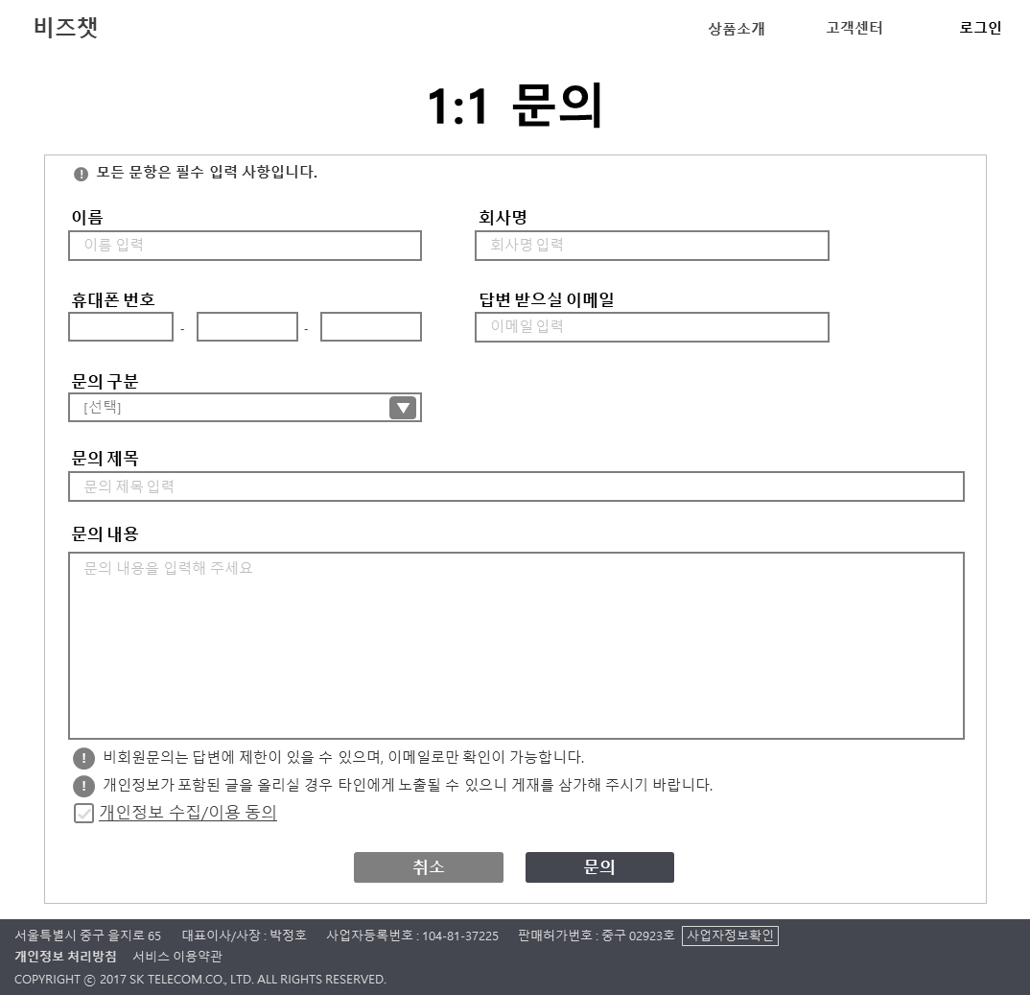
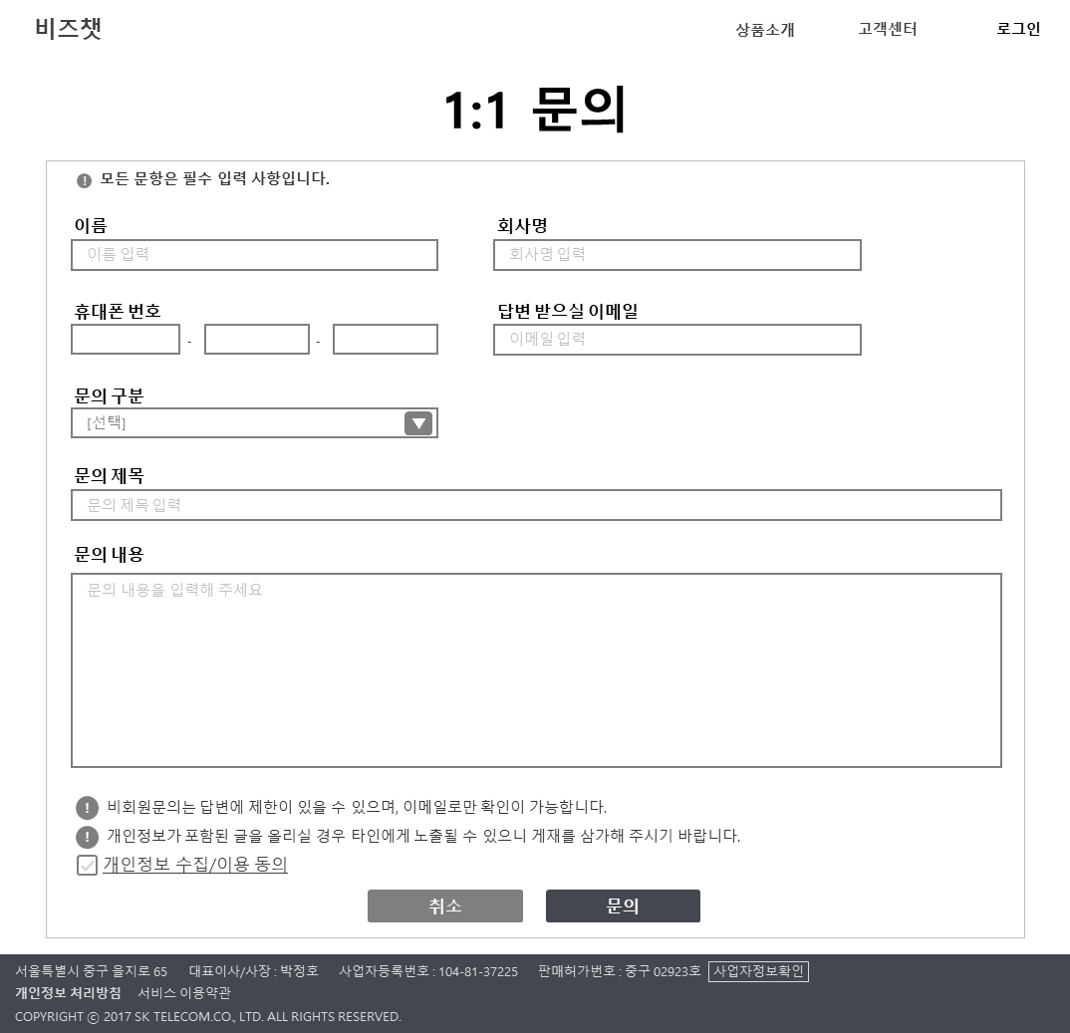
1:1 문의 (label 노출 케이스)
문의
선택 시 label 노출 케이스
9c
필수 항목 입력되지 않을 경우 or 해당 항목에 맞지 않는 내용을 입력 시 빨간색 label로 표시
이름을 입력해 주세요.
회사명을 입력해 주세요.
휴대폰번호를 입력해 주세요.
<이름을 입력하지 않은 경우 노출>
이름을 입력해 주세요.
<회사명을 입력하지 않은 경우 노출>
회사명을 입력해 주세요.
<휴대전화번호를 입력하지 않은 경우 노출>
휴대폰번호를 입력해 주세요.
이메일을 입력해 주세요.
문의 구분을 선택해 주세요.
문의 제목을 입력해 주세요.
문의 내용을 입력해 주세요.
<이메일을 입력하지 않은 경우 노출>
이메일을 입력해 주세요.
<문의 구분을 선택하지 않은 경우 노출>
문의 구분을 선택해 주세요.
<문의 제목을 입력하지 않은 경우 노출>
문의 제목을 입력해 주세요.
<문의 내용을 입력하지 않은 경우 노출>
문의 내용을 입력해 주세요.

Slide 139

web_support_4
다운로드
오비즈
상품소개
서비스 관리
리포트
이벤트
고객센터
마이페이지
로그아웃
다운로드
1 | NO (번호) 파일 등록 시 자동 생선 최근 등록 별로 정렬
2 | 제목 파일 이름 표시
3 | 등록일 파일 등록된 날짜 표시
4 | 다운로드 클릭 시 파일 다운로드
Total : 11
1
2
3
4
No | 파일명 | 등록일 | 다운로드
11 | [설명서] Agent 규격서 | 2017-04-19
10 | [설명서] Agent 규격서 | 2017-04-19
9 | [설명서] Agent 규격서 | 2017-04-19
8 | [설명서] Agent 규격서 | 2017-04-19
7 | [설명서] Agent 규격서 | 2017-04-19
6 | [설명서] Agent 규격서 | 2017-04-19
5 | [설명서] Agent 규격서 | 2017-04-19
4 | [설명서] Agent 규격서 | 2017-04-19
3 | [설명서] Agent 규격서 | 2017-04-19
2 | [규격서] API연동 규격서 | 2017-04-19
1
2
3
4
5
6
7
8
9
10
>
>>
Main ID (관리자) 및 “다운로드＂ 권한이 있는 Sub ID (운영자)만 접근 가능
등록된 파일이 없는 경우 “등록된 파일이 없습니다.” 문구 표시
- Footer -

Slide 140
공통
08
공통

Slide 141
Header / Dropdown Menu / Footer (로그인 전)
로그인 전
1
오비즈
2
상품소개
고객센터
3
로그인
2a
마케팅오비즈
FAQ
1 | CI 클릭 시 홈페이지로 이동
2 | Header (메뉴) 클릭 시 각 메뉴의 최상단 서브메뉴 화면으로 이동 마우스가 Header 위에 맴돌면 드롭다운 메뉴가 아래로 호출 2a. 드롭다운 메뉴 각 서브메뉴 클릭 시 해당 화면으로 이동 해당 화면에 여러 TAB이 있는 경우 첫 TAB으로 이동 ※ 상품소개 - 각 상품소개 Banner로 화면 포커싱 이동
3 | 로그인 클릭 시 로그인 화면으로 이동
4 | 사업자정보확인 클릭 시 공정거래위원회 화면으로 이동 링크: https://www.skplanet.com/main
5 | 개인정보 처리방침 및 서비스 이용약관 클릭 시 오비즈 약관 및 정책 화면으로 이동 ‘개인정보 처리방침’ 문구는 Bold 또는 글자색 구분 처리
공지사항
1:1 문의
4
13487 경기도 성남시 분당구 판교로 264(삼평동) The Planet SK플래닛 주식회사 사장 이한상
개인정보 처리방침 서비스 이용약관
5
사업자정보확인
COPYRIGHT © 2018 SK PLANET. ALL RIGHT RESERVED.

Slide 142
Header / Dropdown Menu / Footer (로그인 후) - 관리자
Main ID (관리자)의 경우
1
오비즈
2
상품소개
서비스 관리
리포트
이벤트
고객센터
3
마이페이지
4
로그아웃
2a
마케팅오비즈
설문조사
마케팅오비즈
이벤트
FAQ
마이프로필
1 | CI 클릭 시 홈페이지로 이동
2 | Header (메뉴) 클릭 시 각 메뉴의 최상단 서브메뉴 화면으로 이동 마우스가 Header 위에 맴돌면 드롭다운 메뉴가 아래로 호출 2a. 드롭다운 메뉴 각 서브메뉴 클릭 시 해당 화면으로 이동 해당 화면에 여러 TAB이 있는 경우 첫 TAB으로 이동 ※ 상품소개 - 각 상품소개 Banner로 화면 포커싱 이동
3 | 마이페이지 클릭 시 마이페이지 비밀번호 입력 화면으로 이동
4 | 로그아웃 클릭 시 로그아웃 되며, 홈페이지로 이동
5 | 사업자정보확인 클릭 시 공정거래위원회 화면으로 이동 링크: http://www.ftc.go.kr/info/bizinfo/communicationView.jsp?apv_perm_no=2004301010030201122&area1=&area2=&currpage=1&searchKey=01&searchVal=%BF%A1%BD%BA%C4%C9%C0%CC%C5%DA%B7%B9%C4%DE&stdate=&enddate=
6 | 개인정보 처리방침 및 서비스 이용약관 클릭 시 오비즈 약관 및 정책 화면으로 이동 ‘개인정보 처리방침’ 문구는 Bold 또는 글자색 구분 처리
공지사항
권한 관리
1:1 문의
서버 정보관리
다운로드
발신번호 관리
나의 1:1 문의
5
서울특별시 중구 을지로 65 대표이사/사장 : 박정호 사업자등록번호 : 104-81-37225 판매허가번호 : 중구 02923호
개인정보 처리방침 서비스 이용약관
6
사업자정보확인
COPYRIGHT ⓒ 2017 SK TELECOM.CO., LTD. ALL RIGHTS RESERVED.

Slide 143
Header / Dropdown Menu / Footer (로그인 후) - 운영자
Sub ID (운영자) 의 경우
1
2
3
4
오비즈
상품소개
서비스 관리
리포트
이벤트
고객센터
마이페이지
로그아웃
2a
마케팅오비즈
설문조사
마케팅오비즈
이벤트
FAQ
마이프로필
1 | CI 클릭 시 홈페이지로 이동
2 | Header (메뉴) 클릭 시 각 메뉴의 최상단 서브메뉴 화면으로 이동 마우스가 Header 위에 맴돌면 드롭다운 메뉴가 아래로 호출 2a. 드롭다운 메뉴 각 서브메뉴 클릭 시 해당 화면으로 이동 해당 화면에 여러 TAB이 있는 경우 첫 TAB으로 이동 ※ 상품소개 - 각 상품소개 Banner로 화면 포커싱 이동
3 | 마이페이지 클릭 시 마이페이지 비밀번호 입력 화면으로 이동
4 | 로그아웃 클릭 시 로그아웃 되며, 홈페이지로 이동
5 | 사업자정보확인 클릭 시 공정거래위원회 화면으로 이동 링크: http://www.ftc.go.kr/info/bizinfo/communicationView.jsp?apv_perm_no=2004301010030201122&area1=&area2=&currpage=1&searchKey=01&searchVal=%BF%A1%BD%BA%C4%C9%C0%CC%C5%DA%B7%B9%C4%DE&stdate=&enddate=
6 | 개인정보 처리방침 및 서비스 이용약관 클릭 시 오비즈 약관 및 정책 화면으로 이동 ‘개인정보 처리방침’ 문구는 Bold 또는 글자색 구분 처리
공지사항
서버 정보 관리
1:1 문의
나의 1:1 문의
다운로드
Header에 접근 권한이 있는 메뉴만 노출
5
서울특별시 중구 을지로 65 대표이사/사장 : 박정호 사업자등록번호 : 104-81-37225 판매허가번호 : 중구 02923호
개인정보 처리방침 서비스 이용약관
6
사업자정보확인
COPYRIGHT ⓒ 2017 SK TELECOM.CO., LTD. ALL RIGHTS RESERVED.

Slide 144
Basic Rule (버튼-아이디/이메일 중복확인)
2
아이디 / 이메일 중복확인
<아이디>
아이디
5~12자의 영문 소문자, 숫자와 특수문자(_)
2a
중복확인
2c
이미 사용 중인 아이디입니다.
확인
아이디
5~12자의 영문 소문자, 숫자와 특수문자(_)
중복확인
2b
2d
사용 금지된 아이디 입니다
확인
<이메일>
이메일
이메일을 입력해 주세요
2a
중복확인
2e
이미 사용 중인 이메일입니다.
확인
이메일
이메일을 입력해 주세요
중복확인
2b
아이디 / 이메일 중복확인
2a. 중복확인 버튼
2b. 사용 가능한 아이디/이메일 로 표시
2c. 사용 중인 아이디 or 규칙에 맞지 않는 아이디인 경우 팝업
2d. 사용금지된 아이디인 경우 경우 팝업
2e. 사용 중인 이메일인 경우 팝업

Slide 145







Basic Rule (버튼-첨부파일)
171
3
파일 첨부
3a
파일 선택
선택된 파일 없음
파일첨부
3a. 파일선택 버튼 클릭 시 파일 선택창 팝업
3b. 첨부된 파일 표시
첨부된 파일 이름을 클릭 시 파일을 새로운 창에 호출
클릭 시 삭제 확인 팝업 (공통 > 삭제버튼 참조)
맞지 않은 파일 형식을 첨부된 경우 “올바른 파일 형식이 아닙니다.” 팝업 노출
3c. 첨부파일은 10MB 초과할 경우 팝업 노출
3d. 첨부된 파일 표시
[파일찾기팝업]
파일 이름(N):
선택된 파일 없음
전체 ▼
※ 브라우저에 따라 첨부 파일 선택 버튼의 모양이 다를 수 있습니다.
첨부
취소
예1) 구글 크롬
파일 선택 전
3b
파일 선택
File_01.jpg
파일 선택 후
파일 선택
File_01.ppt
올바른 파일 형식이 아닙니다.
저장/등록 후
3c
첨부파일이 업로드 용량을 초과하였습니다.
1개의 첨부파일이 최대 10MB까지 첨부 가능하며, 파일의 용량 확인 후 첨부해 주세요.
예2) IE 11
파일 선택 전
확인
3d
File_01.jpg
파일 선택 후
저장/등록 후

Slide 146
Basic Rule (버튼 - 기타)
4
삭제 버튼
7
선택 체크
클릭 시 팝업 > 확인 후 삭제 > “삭제 처리 되었습니다.” 팝업 노출> 확인
> 취소 후 화면 유지
* 여러 개 같이 선택 가능
클릭 시 선택 됨
삭제
* 여러 개 같이 선택 불가
삭제 하시겠습니까?
클릭 시 선택 됨
취소
확인
8
검색 / 조회 시
검색어를 입력하지 않은 채 검색/조회 버튼을 누른 경우 전체 List를 조회한다.
<Enter> 키를 누르는 동작은 검색/조회 버튼를 클릭하는 것과 동일하게 동작한다.
검색결과가 없는 경우 “검색 결과가 없습니다.” 안내 문구 노출 ([리포트 > 메시지 인사이트 > 결과 분석] 제외)
5
저장 버튼
클릭 시 팝업 > 확인 후 수정된 내용 저장 > “정상적으로 처리되었습니다.” 팝업노출 > 확인
> 취소 후 화면 유지
> 필수 항목 입력하지 않을 경우 빨간색 경고 label 표시
저장
저장 하시겠습니까?
9
엑셀 리포트 다운로드 버튼
결과데이터가 6만 건을 초과하는 경우
취소
확인
엑셀 리포트 다운로드
데이터가 6만 건 이상인 경우 엑셀 다운로드를
지원하지 않습니다.
관리자에게 요청해주시기 바랍니다.
연락처: XXXXX@XXXX.XXX
6
등록 버튼
클릭 시 팝업 > 확인 후 입력된 내용 등록 > “정상적으로 처리되었습니다.” 팝업노출 > 확인
> 취소 후 화면 유지
> 필수 항목 입력하지 않을 경우 빨간색 경고 label 표시
확인
등록
<엑셀 리포트 다운로드> 클릭 시 안내 팝업(시스템 팝업) 출력
<확인> 클릭 시 팝업창 종료, 화면 유지
등록 하시겠습니까?
엑셀파일 데이터 표시 방식
취소
확인
웹 화면에서 조회/표시되는 데이터 형식과 동일하게 표시

Slide 147
Basic Rule (페이징 / Session Timeout)
1
페이징
<<
<
11
12
13
14
15
16
17
18
19
20
>
>>
[첫 10 페이지 인 경우]
11
12
13
14
15
16
17
18
19
20
>
>>
첫 페이지로 이동
표시 중인 페이지
마지막 페이지로 이동
버튼 없음
이전 10p
이후 10p
[총 페이지 수는 10 페이지 미만인 경우]
[마지막 10 페이지(or 이하) 인 경우]
1
2
3
<<
<
11
12
13
14
15
16
17
18
19
20
버튼 없음
버튼 없음
2
Session Timeout
장시간 서버와 통신이 없어 회원정보 보호를 위해 자동으로 로그아웃 되었습니다.
확인
Session Timeout 팝업
30분 서버와 통신이 없을 경우 팝업
확인 > 로그아웃 > 홈 페이지로 이동

Slide 148
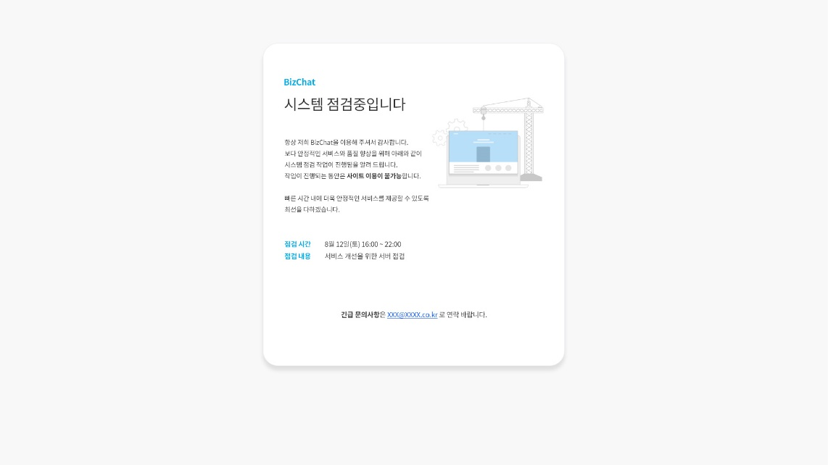
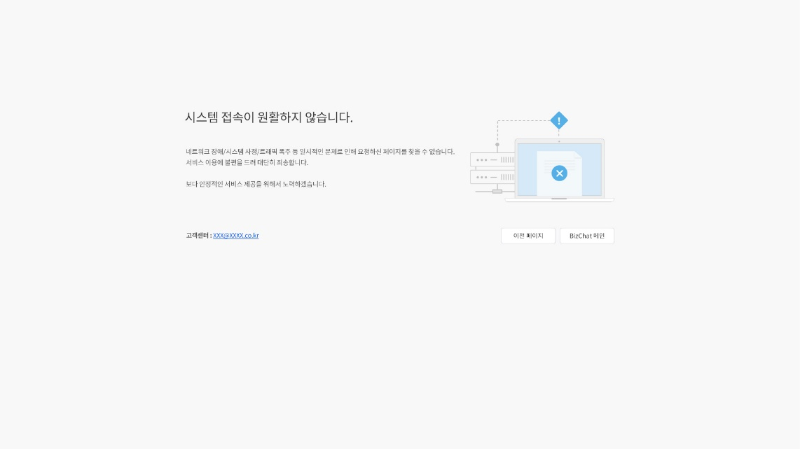
Basic Rule (에러 페이지)
3
에러 페이징
웹사이트 점검 기간에 출력
서버 에러 발생 시 출력

Slide 149
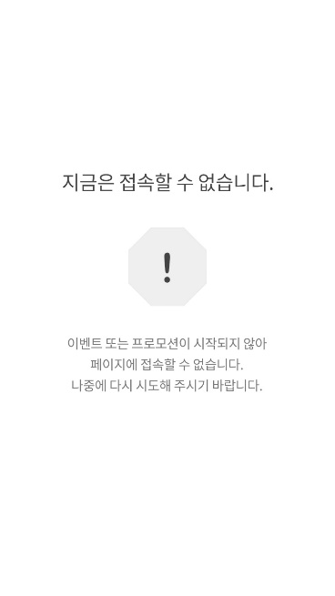
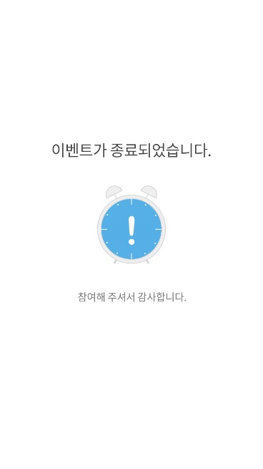
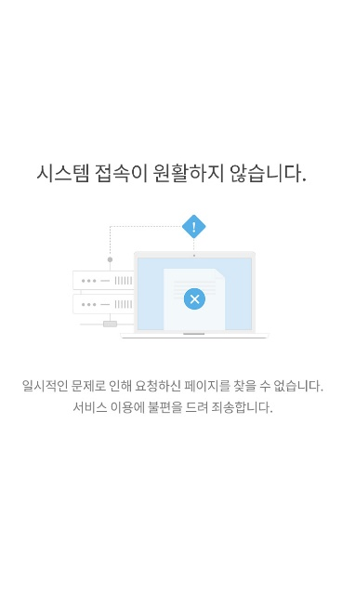
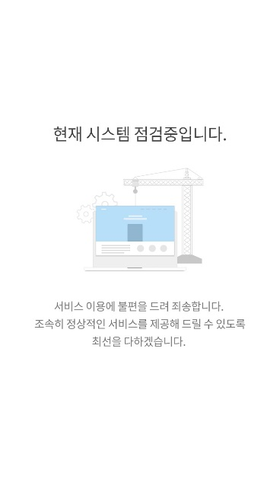
Basic Rule (에러 페이지 - 모바일웹)
4
모바일웹 에러 페이징
모바일웹 시작일 전 출력
모바일웹 종료일 후 출력
서버 에러 발생 시 출력
모바일웹 점검 기간에 출력

Slide 150
Basic Rule (개인정보 마스킹 규칙)
5
개인정보 마스킹 규칙
개인 정보 | 마스킹 규칙 | 예시
아이디 | 끝 2 자리 마스킹 처리 | adm**
이름 | 끝 1 자리 마스킹 처리 | 홍길*
이메일 | (3자리 이상) domain 끝 3자리 마스킹 처리 (3자리) domain 끝 2자리 마스킹 처리 (2자리/1자리) domain 끝 1자리 마스킹 처리 | em***@sk.co.kr a**@naver.com s*@naver.com *@sk.com
휴대폰번호 / 전화번호 | 국번 3~4자리 마스킹 처리 | 02-***-1234 010****-1234
6
테이블 內 텍스트
※ 대상 메뉴
1) 서비스 관리 > 설문조사
2) 리포트 > 마케팅오비즈
모든 테이블 內 텍스트 길이가 지정한 너비를 넘어갈 경우 말 줄임표 처리
No | 프로젝트 | 프로젝트 넘버 | 제목 | 발신번호 | 시작일시 ▼ | 종료일시 | 상태 | 등록자 | 수신자 | 설문 내용 | 테스트 | 관리
21 | 2018○○○ | survey18 | ○○○○○○설문… | #1234 | 2017-10-01 09:00 | 2017-10-15 18:00 | 승인완료 | 홍길* | 10,000
다운로드
발송
설문 취소
Mouse Over 시 Tooltip으로 본문 표시
No | 프로젝트 | 프로젝트 넘버 | 제목 | 발신번호 | 시작일시 ▼ | 종료일시 | 상태 | 등록자 | 수신자 | 설문 내용 | 테스트 | 관리
21 | 2018○○○ | survey18 | ○○○○○○설문… | #1234 | 2017-10-01 09:00 | 2017-10-15 18:00 | 승인완료 | 홍길* | 10,000
○○○○○○설문 2018 ○○○○○○
다운로드
발송
설문 취소

Slide 151

Basic Rule (휴면 계정 Flow Chart)
7
휴면 계정 Flow Chart
관리자 (Main ID)
조건 1
1년 동안 서비스 미이용 및 요금제/발신번호 요금을 정상 납부 중이 아닌 경우 해당 고객사의 모든 계정(관리자/운영자)이 휴면전환
조건 2
운영자가 1년 동안 웹 로그인을 하지 않는 경우 해당 운영자 계정 휴면전환
운영자 (Sub ID)
D-30
D-30
운영자 (Sub ID) 로그인 시 팝업
개인정보 유효기간제
안내 메일
개인정보 유효기간제
안내 메일
휴면회원 안내
회원님의 관리자 계정이 1년간 서비스 미이용으로 관련 법령에 따라 0000년 00월 00일부로 회원님의 계정이 휴면회원으로 전환되어 문자 발송 등의 서비스를 이용하실 수 없습니다.
원활한 서비스 이용을 위해 관리자 계정의 담당자에게 요청하여 휴면회원 해제 후 이용하시기 바랍니다.
서비스 이용
YES
계정 정상적 이용
YES
서비스 이용
NO
NO
휴면계정 전환
(개인정보 분리 보관)
휴면계정 전환
(계정 정보 분리하여 관리)
확인
휴면전환
알림 메일
휴면회원 안내
회원님은 1년간 서비스 미이용으로 관련 법령에 따라 0000년 00월 00일부터 휴면회원으로 전환되어 개인정보 및 서비스 이용정보가 안전하게 분리 보관되었습니다.
휴면회원 해제 및 서비스 이용을 위해 로그인 하시겠습니까?
Super Admin
휴면 계정 해제
[휴면계정 관리]
오비즈 웹페이지
로그인
오비즈 웹페이지에
로그인
휴면회원 안내
회원님은 1년 이상 서비스 미이용으로 관련 법령에 따라 0000년 00월 00일부로 휴면회원으로 전환되어 개인정보 및 서비스 이용정보가 안전하게 분리 보관되었습니다.
휴면회원 해제 및 서비스 이용을 위해 로그인 하시겠습니까?
취소
확인
안내 팝업
계정 상태 변경 없음
안내 팝업
<취소>
<취소>
운영자 (Sub ID) 로그인 시 팝업
휴면회원 안내
<확인>
<확인>
회원님의 관리자 계정이 1년간 서비스 미이용으로 관련 법령에 따라 0000년 00월 00일부로 휴면회원으로 자동 전환되었으며, 개인정보 및 서비스 이용정보가 안전하게 분리 보관되었습니다.
휴면회원 해제 및 서비스 이용을 위해 로그인 하시겠습니까?
휴면전환 해제
(계정 복구)
로그인 화면 유지
휴면전환 해제
(계정 복구)
취소
확인
홈페이지로 이동
홈페이지로 이동
취소
확인

Slide 152

Basic Rule (이메일 템플릿)
1
제목
[오비즈] 가입이 반려되었습니다.
1 | <메일 제목> 메일 제목 형식: [BizChat] 내용
2 | <머리말> BizChat 글자 로고
3 | <머리말 – 내용> 메일 전달 내용 표기
4 | <본문 내용> 메일 전달 본문 내용
5 | <BizChat 바로 가기> 클릭 시 BizChat 홈페이지 연결
6 | <고객센터 연락처> 고객센터 연락처
2
오비즈
3
가입 반려 안내
4
고객님. 회원 가입이 반려되었습니다.
반려 사유: ○○○○
반려 사유를 확인 후 보완 및 수정 해 주시기 바랍니다.
자세한 사항은 아래 관리자에게 문의 바랍니다.
관리자 이메일 : XXX@XXX.com
감사합니다.
5
오비즈 바로가기
본 메일은 서비스 이용에 꼭 필요한 메일로서, 메일 수신 동의와 상관없이 발송되는 메일입니다.
본 메일은 발신 전용입니다. 궁금하신 사항은 아래 고객센터로 연락 주시기 바랍니다.
고객선터: XXX@XXX.com
6

Slide 153
표기법 설명
표기법 | 설명 | 비고
 | 이미지
 | Logo/Icon
 | 체크 박스 (미선택)
 | 체크 박스 (선택됨)
 | 동그란 체크 박스 (미선택)
 | 동그란 체크 박스 (선택됨)
 | 삭제 / 취소 버튼
 | 알림창 : 안내 메시지 전달 확인 창 : 사용자가 판단할 수 있는 옵션 제공 * 좌: 부정적인 선택; 우: 근정적인 선택 | ※ 시스템 팝업의 유형 및 문구 노출 정책 - 브라우저 특성에 맞춰서 팝업 제공.
 | 입력/수정 가능한 필드 입력/수정 불가능한 필드 | ※ Red Label 노출 정책 모든 입력창에서 마우스 커서가 OUT 되는 순간에 노출
1
2
3
4
5
6
7
8
9
10
11
12
13
14
15
<레이어 팝업>
<시스템 팝업>
안내 메시지 1
시스템 팝업 1
확인
확인
안내 메시지 2
시스템 팝업 2
취소
확인
취소
확인

